Slide 1
FORMACIÓN DE DOCKER Y KUBERNETES
Arturo Tarín Villaescusa

Slide 2

INTRODUCCIÓN
‹#›

Slide 3
CAMBIOS DISRUPTIVOS EN INFRAESTRUCTURA
DISRUPCIÓN | DÉCADA DE APARICIÓN
Mainframe 🡪 PC | Década de los 90
Hardware físico 🡪 Virtualización | Década del 2000
Datacenter 🡪 Cloud | Década del 2010
Host 🡪 Contenedores orquestados (serverless) | Recientemente
‹#›

Slide 4


CONTENEDORES, ORQUESTACIÓN
¿QUE ES?
¿PARA QUE SIRVE?
‹#›

Slide 5
¿QUÉ SON?
Los contenedores y la orquestación de los mismos constituyen el último gran cambio disruptivo en materia de gestión de infraestructuras y procesos que ocurre cada década.
Es la mejor tecnología actual que podemos utilizar para desplegar nuestras aplicaciones en cloud.
Gartner dijo que en 2020, más del 50% de las organizaciones globales estarán ejecutando aplicaciones en producción desplegadas dentro de contenedores
‹#›

Slide 6
¿PARA QUÉ SIRVEN?
 | CONTENEDORES | ORQUESTACIÓN DE CONTENEDORES
Función | Mantiene al software aislado e independiente del sistema operativo | Define el lugar de procedencia de los contenedores que utilizamos, como son las relaciones entre ellos, cómo se escalan y cómo se conectan con el mundo que les rodea
Predecesores | Máquinas virtuales Hardware “on-premise” | Scripts hechos a medida para automatizar esas tareas
Distribuidores | Docker RKT Garden LXC Mesos | Kubernetes Docker Swarm Amazon ECS Mesos
‹#›

Slide 7
DOCKER LIDERA LOS CONTENEDORES
Docker es el líder con ventaja respecto al resto de fabricantes:
Ofrece lenguaje conciso que permite crear contenedores a partir de unas simples líneas de comando escritas en un archivo de texto llamado Dockerfile
Ofrece un registro web, el https://hub.docker.com/, que permite guardar los contenedores generados por el usuario, con acceso público y privado
‹#›

Slide 8
RESPECTO A LA ORQUESTACIÓN DE CONTENEDORES
Cuando el número de contenedores crece, nuestros problemas crecen proporcionalmente: surge la necesidad de disponer de alguna herramienta que nos permita manejarlos de forma coordinada.
Este es un ámbito de trabajo mucho más nuevo, por lo tanto todavía no existe un ganador definitivo
No obstante parece que Kubernetes va ganando ventaja frente a su competidor más cercano, Docker Swarm.
De hecho, Docker anunció recientemente que va a ofrecer en su plataforma de orquestación Docker Swarm un modo de configuración que será compatible con el estilo que utiliza Kubernetes.
‹#›

Slide 9

DOCKER
‹#›

Slide 10
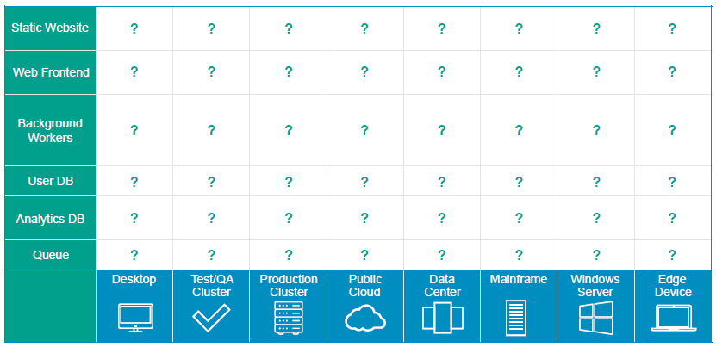
¿COMO ES UN ENTORNO SIN CONTENEDORES?
Es una matriz compleja de elementos interrelacionados, llena de incognitas
‹#›

Slide 11
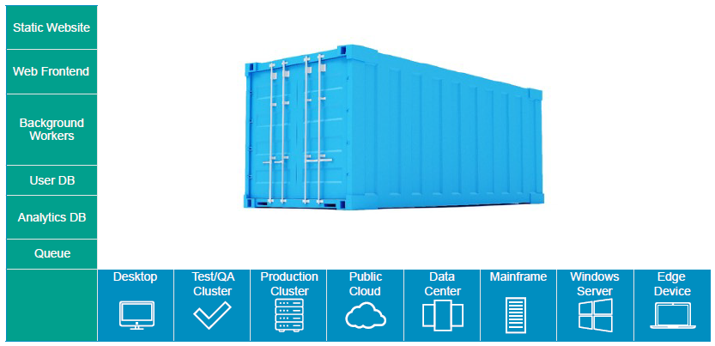
¿COMO ES UN ENTORNO QUE USA CONTENEDORES?
Es la misma matriz, cuya complejidad se ha reducido notablemente
‹#›

Slide 12
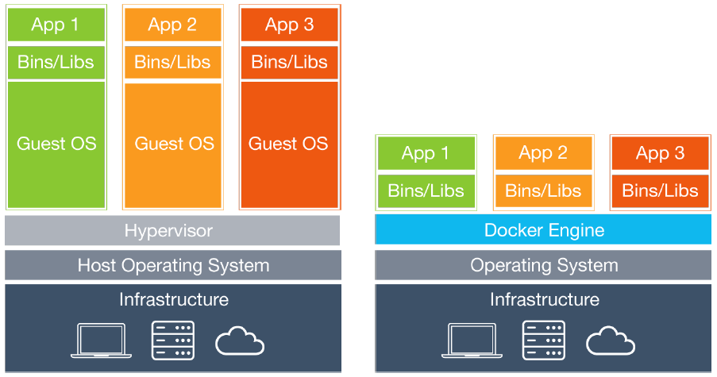
EVOLUCIÓN ARQUITECTÓNICA DESDE VM A DOCKER
‹#›

Slide 13
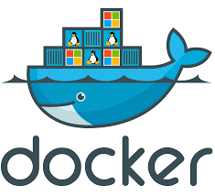
¿PARA QUÉ SIRVE DOCKER?
Docker nos permite alcanzar mayor velocidad …
… en el desarrollo
… en la construcción
… en el despliegue
… en la actualización
… y en la vuelta atrás
… del software que desarrollamos
‹#›

Slide 14
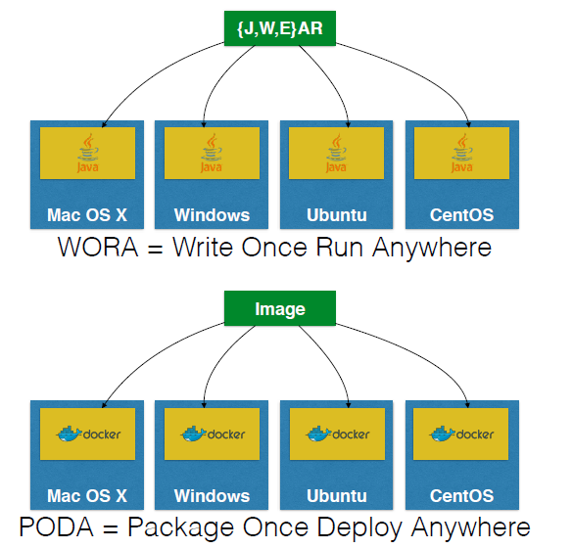
¿QUE FUNCIONALIDAD OFRECE DOCKER?
‹#›

Slide 15


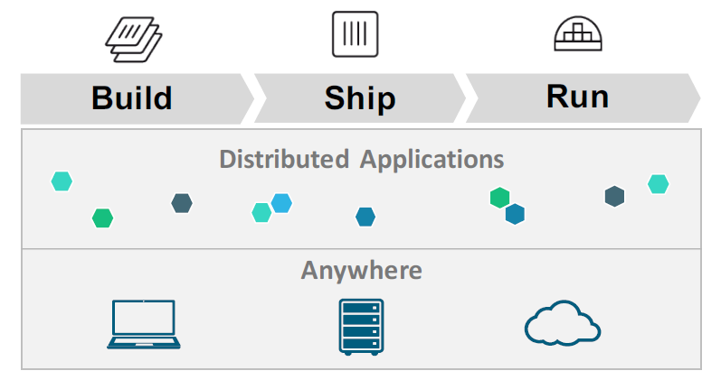
DOCKER EN ACCIÓN
- FROM ubuntu:18.04
COPY . /app
RUN make /app
CMD python /app/app.py
‹#›

Slide 16
BUILD
Dockerfile es un archivo de texto que contiene una sintáxis especial que utiliza Docker para construir imágenes:
• FROM (imagen base, usada para crear nuestra propia imagen definida en este Dockerfile)
• ENV (variable de entorno)
• RUN (ejecuta cualquier comando shell en el Sistema operativo)
• EXPOSE (abre un Puerto del contenedor a la red virtual de Docker)
• CMD (commando que se ejecuta durante el arranque del contenedor)
Estas imágenes se generan con el comando
• docker build
En esencia, las imágenes son archivos comprimidos
‹#›

Slide 17
SHIP
Las imágenes generadas con “docker build” serán almacenadas en un repositorio de imágenes local o en el Docker registry con el comando:
• docker push
Las imágenes pueden ser exportadas en un archivo local mediante el comando
• docker export
‹#›

Slide 18
RUN
Las imágenes y son utilizadas por el Docker daemon para ejecutar contenedores en el cluster de Docker con el comando
• docker run
‹#›

Slide 19
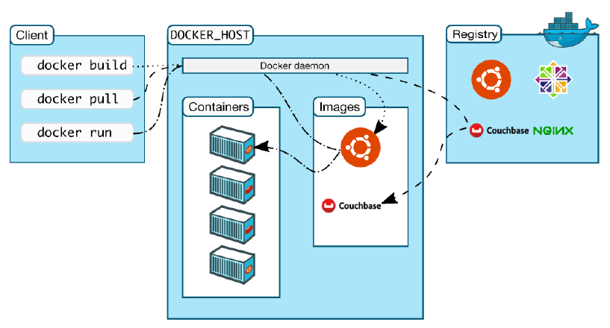
WORKFLOW EN DOCKER
‹#›

Slide 20
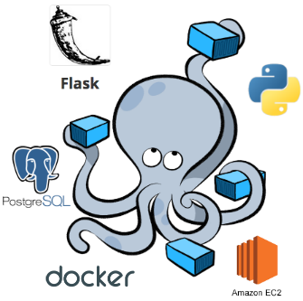
DOCKER-COMPOSE
‹#›

Slide 21

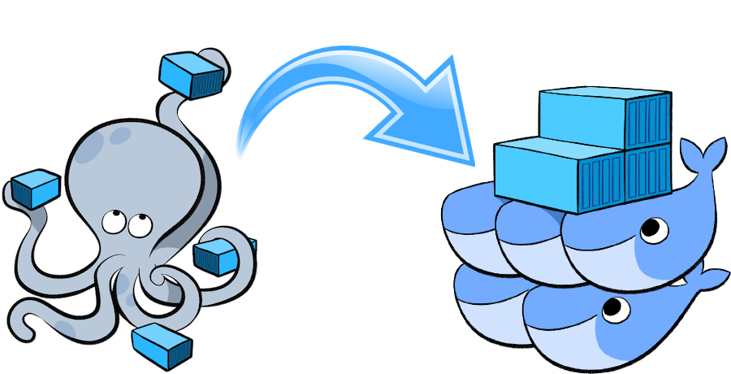


DOCKER-COMPOSE EN ACCIÓN
services:
kafka:
image: kafka:latest
environment:
ADV_HOST: 127.0.0.1
ports:
- 9092:9092
postgres:
image: postgres:9.5-alpine
environment:
POSTGRES_USER: postgres
POSTGRES_PASSWORD: postgres
POSTGRES_DB: postgres
ports:
- 5432:5432
docker-compose
‹#›

Slide 22
¿QUE OFRECE DOCKER-COMPOSE?
docker-compose es una herramienta cliente que facilita la creación de entornos de desarrollo y test de forma cómoda y rápida.
Utiliza un archivo de configuración llamado docker-compose.yml, o Docker-compose.yaml, muy fácil de leer y entender por cualquier persona, incluso sin conocimientos profundos de Docker donde se define:
Cómo se van a ejecutar nuestros contenedores
Cómo interactuarán entre ellos
La información que contiene este archivo se puede dividir en tres categorías
De contenedor propiamente dicho
De almacenamiento
De redes
El archivo YAML puede usarse directamente por docker en producción con Swarm (> v1.13)
‹#›

Slide 23
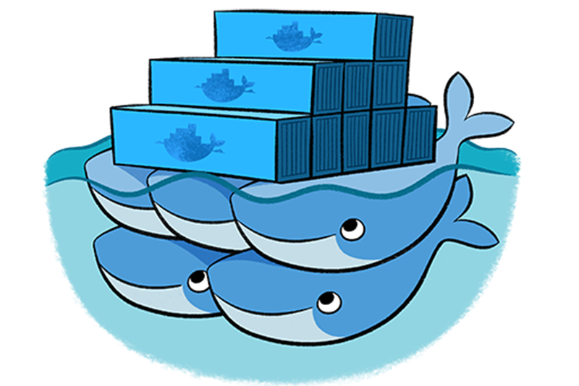
DOCKER SWARM
‹#›

Slide 24
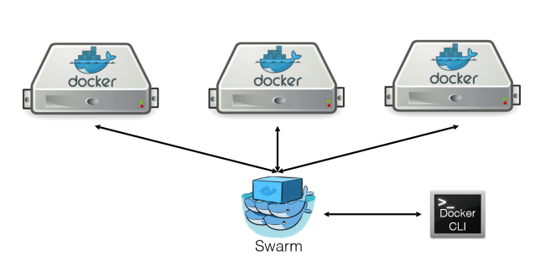
DOCKER SWARM EN ACCIÓN
‹#›

Slide 25
¿QUE OFRECE DOCKER SWARM?
Es el componente de orquestación que ofrece Docker, intentar arrebatarle la cuota de mercado en este ámbito a Kubernetes. Docker Swarm nos permite:
Automatizar el ciclo de vida de los contenedores
Escalarlos de forma horizontal y vertical
Se encarga de regenerar contenedores de reemplazo en caso de que alguno de los existentes falle
Cambiar la versión de un contenedor sin tener que planificar una parada de entornos (rolling updates blue/green)
Controlar y rastrear la procedencia de los contenedores
Crear redes virtuales que permitan la comunicación entre los contenedores
Asegurarnos de que sólo podrán ejecutar nuestros contenedores los servidores que sean de confianza
Almacenar secretos, claves, contraseñas y llevarlos al contenedor exacto que deba disponer de ellos, y a ningún otro más
No tiene talón de Aquiles (single point of failure, o SPOF)
Auto-organizado, auto-sanación
Permite el descubrimiento de servicios, el balanceo de carga y el auto-escalado
‹#›

Slide 26
DOCKER EN MODO SWARM: DOCKER AUTO-ORQUESTADO
Es el componente de orquestación que ofrece Docker, intentar arrebatarle la cuota de mercado en este ámbito a Kubernetes. Docker Swarm nos permite:
El modo Swarm es una solución de clustering integrada en el Docker
Existe una diferencia radical entre el Swarm "classic" que venía con Docker en las versiones anteriores a la 1.12, y el Swarm que viene a partir de la versión 1.12 (verano de 2016)
En la versión 1.13 (Enero 2017) se produjo una notable mejora al introducir los Stacks y los Secrets.
  Un Stack, o pila, es un grupo de servicios interrelacionados que comparten dependencias, y pueden ser orquestados y escalados en conjunto.
  Un Secreto es un conjunto de datos, como una contraseña, una clave privada SSH, un certificado SSL u otro dato que no debe transmitirse a través de la red ni almacenarse en texto plano en un Dockerfile o en el código fuente de la aplicación.
El modo Swarm no está habilitado por defecto. Una vez habilitado, Docker permitirá ejecutar estos comandos:
  docker swarm
  docker node
  docker service
  docker stack
  docker secret
‹#›

Slide 27
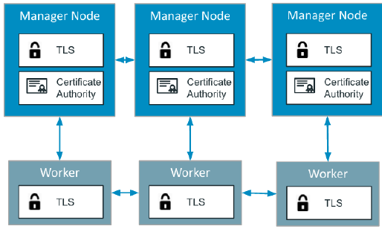
DOCKER SWARM: SECURIZADO POR DEFECTO
Cada nodo tiene una Identidad criptográfica
Se lleva a cabo el cifrado automático y autenticación mutua (TLS) entre los nodos que componen el cluster.
Se produce una rotación automática del certificado cada 90 días, y puede configurarse para que esta rotación se produzca hasta cada 30 minutos
Permite la integración de una CA externa
‹#›

Slide 28
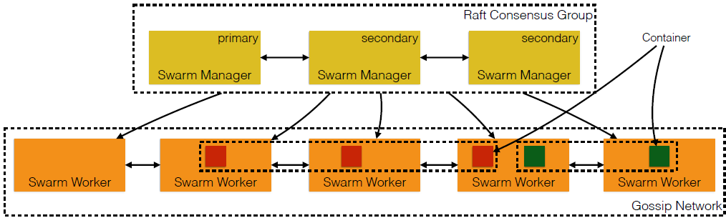
DOCKER SWARM: PROTOCOLOS
Muy consistentes
Replicación basada en el consenso Raft
Son extremadamente rápidos, las lecturas se producen en memoria
‹#›

Slide 29
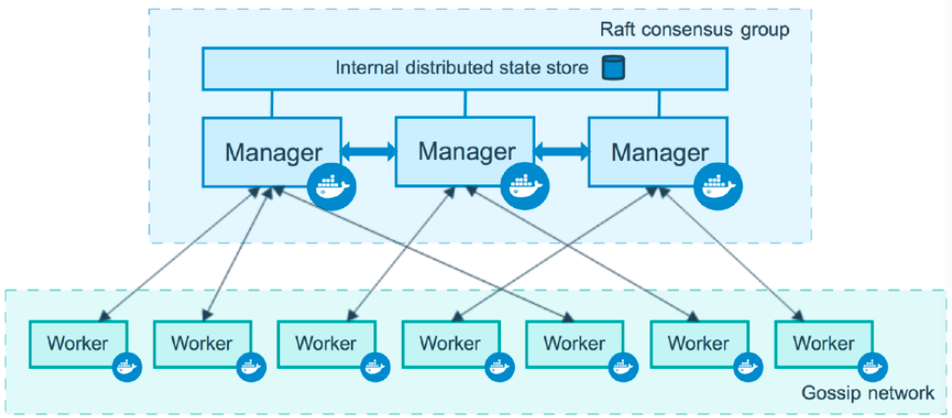
DOCKER SWARM: COORDINACIÓN RAFT
‹#›

Slide 30

MÁQUINAS DE LABORATORIO
‹#›

Slide 31
COMO DEBE SER LA MÁQUINA DEL LABORATORIO
PREPARAR LABORATORIO CON
========================
* 1 maquina para cada alumno con Minikube y Docker
* Maquina común con Nexus y Jenkins, donde se guarde los contenedores generados
- Un pipeline de Jenkins dejará las máquinas de Alicante en una rama de Nexus, y otra pipeline dejará las de Madrid en otra rama de Nexus
- Cuando prepares el Jenkins pipeline habla con RUZAFA
‹#›

Slide 32
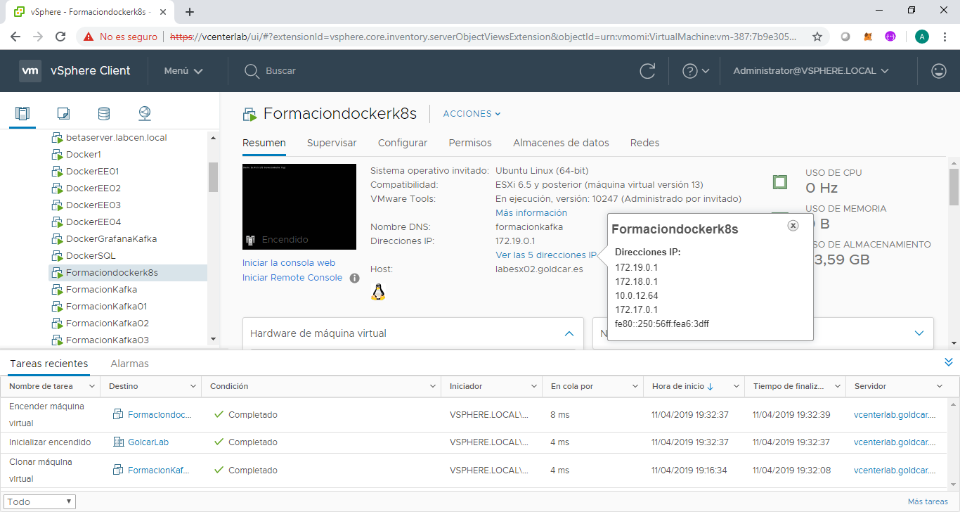
PLANTILLA DE LAS MÁQUINAS DE PRÁCTICAS
‹#›

Slide 33
MÁQUINAS DE LABORATORIO
Usuario: administrador
Clave: formaciondockerk8s
NOMBRE | DIRECCION IP
formaciondockerk8s01

Slide 34
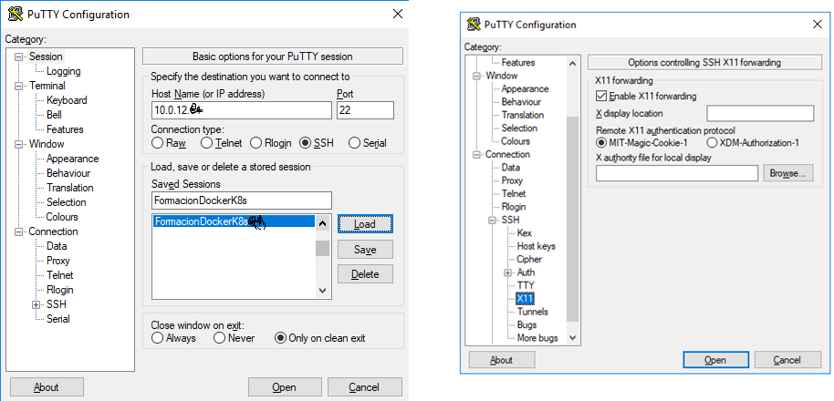
CONFIGURA EL ACCESO A TU MÁQUINA DE LABORATORIO
Configura PUTTY para entrar a la máquina

Slide 35
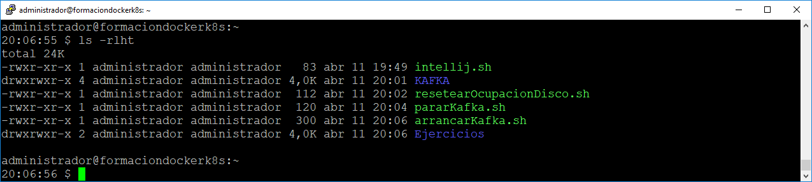
ADMINISTRA TU MÁQUINA DE LABORATORIO
Scripts para gestionar tu entorno:
intellij.sh: arranca el IDE de IntelliJ
arrancarKafka.sh arranca Zookeeper y Kafka en contenedores de Docker.
pararKafka.sh: apaga Zookeeper y Kafka
resetearOcupacionDisco.sh: borra todas las imágenes y los contenedores de Docker

Slide 36
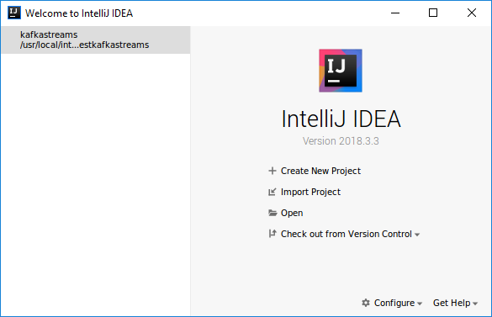
ARRANCA INTELLIJ
Arranca el IDE de IntelliJ para comenzar a desarrollar:
administrador@formacionkafka:~
15:08:51 $ ./intellij.sh

Slide 37
PRÁCTICAS DE DOCKER
‹#›

Slide 38
ARCHIVOS PARA SOPORTE DE NUESTRAS PRÁCTICAS
La carpeta “Ejercicios” contiene unos cuantos archivos necesarios para llevar a cabo los ejercicios de Docker y Kubernetes que mostramos en el resto de diapositivas:
administrador@formaciondockerk8s:~/Ejercicios
14:37:24 $ tree
.
├── Docker
│ ├── EJ_01-Dockerfile
│ │ └── Dockerfile
│ └── EJ_02-Dockerfile_multi-stage
│ ├── app.go
│ └── Dockerfile
├── docker-compose
│ ├── deployment.yaml
│ ├── EJ00_Tomcat
│ │ └── docker-compose.yml
│ ├── EJ01_WordPress
│ │ ├── docker-compose.yml
│ │ └── ej01WordPress.sh
│ ├── EJ02_DjangoContainerApp
│ │ ├── app.py
│ │ ├── docker-compose.yml
│ │ ├── Dockerfile
│ │ └── ej02DjangoContainerApp.sh
└── docker-swarm
├── EJ_01-CreaEscalaBorraServicio
│ └── comandos.txt
├── EJ_02_Resiliency
│ └── comandos.txt
└── EJ_03-Secrets
└── comandos.txt

Slide 39
ARRANCAR, PARAR, VERIFICAR EL ESTADO DE DOCKER
administrador@formaciondockerk8s:~
12:33:42 $ sudo systemctl stop docker
administrador@formaciondockerk8s:~
12:33:42 $ sudo systemctl start docker
administrador@formaciondockerk8s:~
12:33:42 $ sudo systemctl status docker
● docker.service - Docker Application Container Engine
Loaded: loaded (/lib/systemd/system/docker.service; enabled; vendor preset: enabled)
Active: active (running) since jue 2019-04-11 19:38:45 CEST; 16h ago
Docs: https://docs.docker.com
Main PID: 1298 (dockerd)
Tasks: 33
Memory: 94.1M
CPU: 3min 56.358s
CGroup: /system.slice/docker.service
├─1298 /usr/bin/dockerd -H fd://
└─1867 docker-containerd -l unix:///var/run/docker/libcontainerd/docker-containerd.sock --metrics-inter

Slide 40
EJ_01: CREAR Dockerfile SENCILLO, CONSTRUIR IMAGEN
Vamos a construir un contenedor sencillo a partir de una imagen de Ubuntu:
administrador@formaciondockerk8s:~/Ejercicios/Docker/EJ_01-Dockerfile
16:33:10 $ cat Dockerfile
FROM ubuntu:18.04
CMD echo "Hello world"
administrador@formaciondockerk8s:~
12:33:42 $ sudo docker build –t mi_maquina_ubuntu .
Status: Downloaded newer image for ubuntu:18.04
---> 94e814e2efa8
Step 2/2 : CMD echo "Hello world"
---> Running in cad4b376e73d
---> df0d0a388cae
Removing intermediate container cad4b376e73d
Successfully built df0d0a388cae
Successfully tagged mi_maquina_ubuntu:latest

Slide 41
EJ_01: LISTAR IMAGENES, LANZAR CONTAINER
Listamos las imágenes almacenadas en nuestro repositorio Docker:
administrador@formaciondockerk8s:~/Ejercicios/Docker/EJ_01-Dockerfile
16:33:10 $ sudo docker images
REPOSITORY TAG IMAGE ID CREATED SIZE
mi_maquina_ubuntu latest df0d0a388cae About a minute ago 88.9MB
ubuntu 18.04 94e814e2efa8 4 weeks ago 88.9MB
Lanzamos un contenedor a partir de la imagen “mi_maquina_ubuntu”. El contenedor se llamará “mi_contenedor”:
administrador@formaciondockerk8s:~/Ejercicios/Docker/EJ_01-Dockerfile
16:44:18 $ sudo docker run --name mi_contenedor mi_maquina_ubuntu:latest
Hello world
Tras su ejecución vemos que su sesión ha finalizado:
administrador@formaciondockerk8s:~/Ejercicios/Docker/EJ_01-Dockerfile
16:46:32 $ sudo docker ps -a
CONTAINER ID IMAGE COMMAND CREATED STATUS PORTS NAMES
712d0abd1f7f mi_maquina_ubuntu:latest "/bin/sh -c 'echo ..." A minute ago Exited (0) mi_contenedor

Slide 42
EJ_02: CONSTRUIR IMAGEN INCREMENTAL (multi-stage)
Vamos a construir una imagen final a partir de capas de imágenes intermedias temporales:
https://training.play-with-docker.com/multi-stage/
La imagen permitirá ejecutar contenedores con la siguiente aplicación de Golang:
administrador@formaciondockerk8s:~/Ejercicios/Docker/EJ_02-Dockerfile_multi-stage
18:12:59 $ cat app.go
package main
import "fmt"
func main() {
fmt.Println("Hello world!")
}
El Dockerfile para construir la imagen:
administrador@formaciondockerk8s:~/Ejercicios/Docker/EJ_02-Dockerfile_multi-stage
18:13:04 $ cat Dockerfile
FROM golang:1.7.3 as stage01
COPY app.go .
RUN go build -o app app.go
FROM alpine:3.7
COPY --from=stage01 /go/app .
CMD ["./app"]

Slide 43
EJ_02: CONSTRUIR IMAGEN INCREMENTAL (multi-stage)
administrador@:~/Ejercicios/Docker/EJ_02-Dockerfile_multi-stage$ sudo docker build -t hello-world-lab .
Sending build context to Docker daemon 3.072kB
Step 1/6 : FROM golang:1.7.3 as stage01
1.7.3: Pulling from library/golang
Digest: sha256:340212e9c5d062f3bfe58ff02768da70234ea734bd022a357ee6be2a6d963505
Status: Downloaded newer image for golang:1.7.3
---> ef15416724f6
Step 2/6 : COPY app.go .
---> f90d879087a3
Removing intermediate container b61c1a7af0a1
Step 3/6 : RUN go build -o app app.go
---> Running in 7396b91cbfcf
---> a7fbf953573e
Removing intermediate container 7396b91cbfcf
Step 4/6 : FROM alpine:3.7
3.7: Pulling from library/alpine
5d20c808ce19: Pull complete
Digest: sha256:fea30b82fd63049b797ab37f13bf9772b59c15a36b1eec6b031b6e483fd7f252
Status: Downloaded newer image for alpine:3.7
---> 6d1ef012b567
Step 5/6 : COPY --from=stage01 /go/app .
---> f4b28316ad1d
Removing intermediate container 0372daee5a65
Step 6/6 : CMD ./app
---> Running in 192a5f1dd7a8
---> 1d617ecb8ec5
Removing intermediate container 192a5f1dd7a8
Successfully built 1d617ecb8ec5
Successfully tagged hello-world-lab:latest

Slide 44
EJ_02: CONSTRUIR IMAGEN INCREMENTAL (multi-stage)
Ejecutando un contenedor basado en la imagen que acabamos de construir:
administrador@formaciondockerk8s:~/Ejercicios/Docker/EJ_02-Dockerfile_multi-stage
18:13:31 $ sudo docker run hello-world-lab
Hello world!
administrador@formaciondockerk8s:~/Ejercicios/EJ_02-Dockerfile_multi-stage
18:13:51 $ sudo docker ps -a
sudo: imposible resolver el anfitrión formaciondockerk8s
CONTAINER ID IMAGE COMMAND CREATED STATUS PORTS NAMES
66e7a316ed15 hello-world-lab "./app" 17 seconds ago Exited (0) 15 seconds ago dazzling_wing
administrador@formaciondockerk8s:~/Ejercicios/Docker/EJ_02-Dockerfile_multi-stage
18:13:54 $ sudo docker images
sudo: imposible resolver el anfitrión formaciondockerk8s
REPOSITORY TAG IMAGE ID CREATED SIZE
hello-world-lab latest c4a889b06fe9 37 seconds ago 1.63MB
<none> <none> e0ebee996199 38 seconds ago 674MB
golang 1.7.3 ef15416724f6 2 years ago 672MB

Slide 45
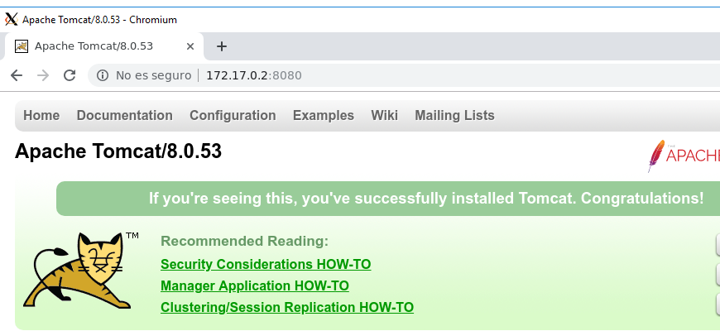
EJ03: EJECUTAR UN CONTENEDOR DE TOMCAT EN DOCKER
administrador@formaciondockerk8s:~
13:03:39 $ sudo docker run -it -d tomcat:8.0
e406616a40aad36cd9f662704e51cb6b18bb1babab0a7822f7098456fb972c2f
Listamos los procesos en ejecución:
administrador@formaciondockerk8s:~
13:03:56 $ sudo docker ps
CONTAINER ID IMAGE COMMAND CREATED STATUS PORTS NAMES
e406616a40aa tomcat:8.0 "catalina.sh run" 9 minutes ago Up 9 minutes 8080/tcp great_leakey
Averiguamos la IP de la máquina:
administrador@formaciondockerk8s:~ 13:39:05 $ sudo docker inspect e406616a40aa | grep "IPAddress"
"IPAddress": "172.17.0.2",
Arrancamos el navegador web de la máquina virtual y accedemos a la url de Tomcat con la ip obtenida:
administrador@formaciondockerk8s:~
13:03:56 $ chromium-browser

Slide 46
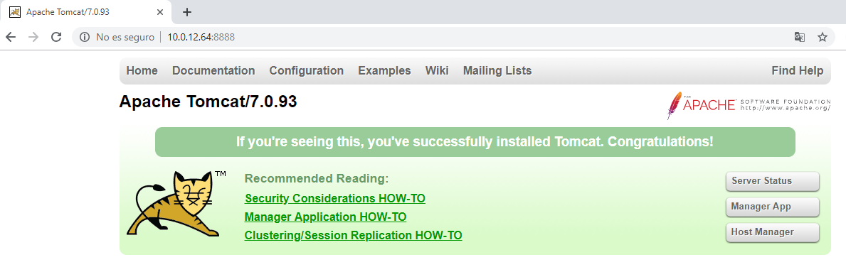
EJ4: EJECUTAR OTRO CONTENEDOR DE TOMCAT EN DOCKER
CAMBIÁNDOLE EL PUERTO POR DEFECTO
administrador@formaciondockerk8s:~
13:03:39 $ sudo docker run -it -d -p 8888:8080 tomcat:7.0
a80e7ae924477b15dc2b7ab23a7a164f98dbd5b04256a50dc986c33cb7ccc845
Listamos los procesos en ejecución:
administrador@formaciondockerk8s:~
13:03:56 $ sudo docker ps
CONTAINER ID IMAGE COMMAND CREATED STATUS PORTS NAMES
e406616a40aa tomcat:8.0 "catalina.sh run" 9 minutes ago Up 9 minutes 8080/tcp great_Leakey
a80e7ae92447 tomcat:7.0 "catalina.sh run" 9 minutes ago Up 9 minutes 0.0.0.0:8888->8080/tcp jolly_sammet
Accedemos a la url de Tomcat, esta vez podemos acceder desde nuestro portátil, ya que el puerto del contenedor es accesible desde la máquina virtual, y esta a su vez desde nuestro pc:

Slide 47
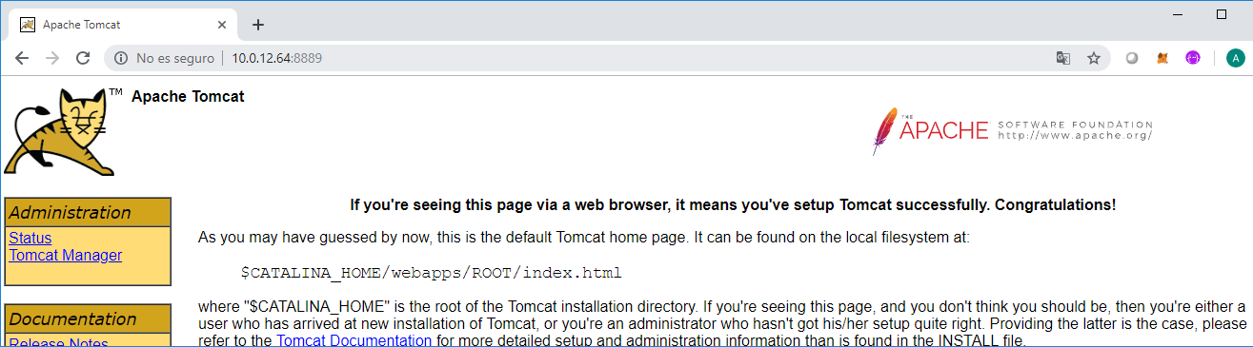
EJ_05: EJECUTAR OTRO CONTENEDOR ASIGNÁNDOLE UN NOMBRE
Y UN PUERTO
administrador@formaciondockerk8s:~
13:03:39 $ sudo docker run -it -d -p 8889:8080 --name tomcatv6 tomcat:6.0
3ce108d4d55cd7404cb866b3dfd4a625a174ebdf4a40af710a7187be0f349325
Mostrar los contenedores
administrador@formaciondockerk8s:~
13:03:56 $ sudo docker ps
CONTAINER ID IMAGE COMMAND CREATED STATUS PORTS NAMES
3ce108d4d55c tomcat:6.0 "catalina.sh run" Aminute ago Up a minute 0.0.0.0:8889->8080/tcp tomcatv6
e406616a40aa tomcat:8.0 "catalina.sh run" 9 minutes ago Up 9 minutes 8080/tcp great_Leakey
a80e7ae92447 tomcat:7.0 "catalina.sh run" 9 minutes ago Up 9 minutes 0.0.0.0:8888->8080/tcp jolly_sammet

Slide 48
EJ_06: MOSTRAR LOS LOGS DE LOS CONTENEDORES
Mostrar el log completo
administrador@formaciondockerk8s:~
13:03:39 $ sudo docker logs 3ce108d4d55c
sudo docker logs tomcatv6
Mostrar únicamente el final del log
administrador@formaciondockerk8s:~
13:03:39 $ sudo docker logs --tail –f 3ce108d4d55c
sudo docker logs --tail –f tomcatv6
INFO: Deploying web application directory /usr/local/tomcat/webapps/examples
Apr 12, 2019 11:32:47 AM org.apache.catalina.startup.HostConfig deployDirectory
INFO: Deployment of web application directory /usr/local/tomcat/webapps/examples has finished in 302 ms
Apr 12, 2019 11:32:47 AM org.apache.coyote.AbstractProtocol start
INFO: Starting ProtocolHandler ["http-apr-8080"]
Apr 12, 2019 11:32:47 AM org.apache.coyote.AbstractProtocol start
INFO: Starting ProtocolHandler ["ajp-apr-8009"]
Apr 12, 2019 11:32:47 AM org.apache.catalina.startup.Catalina start
INFO: Server startup in 1021 ms

Slide 49
EJ_07: ABRIR UNA SESIÓN TTY EN UN CONTENEDOR
administrador@formaciondockerk8s:~
13:03:39 $ sudo docker exec –it tomcatv6 bash
root@3ce108d4d55c:/usr/local/tomcat# ls
LICENSE NOTICE RELEASE-NOTES RUNNING.txt bin conf include lib logs native-jni-lib temp webapps work
root@3ce108d4d55c:/usr/local/tomcat# ls bin/
bootstrap.jar commons-daemon-native.tar.gz digest.sh startup.sh version.sh
catalina-tasks.xml commons-daemon.jar setclasspath.sh tomcat-juli.jar
catalina.sh daemon.sh shutdown.sh tool-wrapper.sh
root@bfc8cdd54325:/usr/local/tomcat# ps -ef
UID PID PPID C STIME TTY TIME CMD
root 1 0 2 09:15 pts/0 00:00:03 /docker-java-home/jre/bin/java -Djava.util.logging.config.file
root 36 0 0 09:16 pts/1 00:00:00 bash
root 42 36 0 09:17 pts/1 00:00:00 ps -ef

Slide 50
EJ_08: PARAR CONTENEDORES
administrador@formaciondockerk8s:~
13:03:39 $ sudo docker stop tomcatv6
Listamos los contenedores
administrador@formaciondockerk8s:~
13:03:39 $ sudo docker ps
CONTAINER ID IMAGE COMMAND CREATED STATUS PORTS NAMES
3ce108d4d55c tomcat:6.0 "catalina.sh run" A minute ago Up a minute 0.0.0.0:8889->8080/tcp tomcatv6
a80e7ae92447 tomcat:7.0 "catalina.sh run" 9 minutes ago Up 9 minutes 0.0.0.0:8888->8080/tcp jolly_sammet
Listamos también los contenedores que están parados:
administrador@formaciondockerk8s:~
13:03:39 $ sudo docker ps -a
CONTAINER ID IMAGE COMMAND CREATED STATUS PORTS NAMES
3ce108d4d55c tomcat:6.0 "catalina.sh run" A minute ago Up a minute 0.0.0.0:8889->8080/tcp tomcatv6
e406616a40aa tomcat:8.0 "catalina.sh run" 9 minutes ago Exited 8080/tcp great_Leakey
a80e7ae92447 tomcat:7.0 "catalina.sh run" 9 minutes ago Up 9 minutes 0.0.0.0:8888->8080/tcp jolly_sammet

Slide 51
EJ_09: BORRAR CONTENEDORES
Borramos un contenedor que está parado:
administrador@formaciondockerk8s:~
13:03:39 $ sudo docker rm jolly_sammet
CONTAINER ID IMAGE COMMAND CREATED STATUS PORTS NAMES
administrador@formaciondockerk8s:~
13:03:39 $ sudo docker ps -a
CONTAINER ID IMAGE COMMAND CREATED STATUS PORTS NAMES
3ce108d4d55c tomcat:6.0 "catalina.sh run" A minute ago Up a minute 0.0.0.0:8889->8080/tcp tomcatv6
a80e7ae92447 tomcat:7.0 "catalina.sh run" 9 minutes ago Up 9 minutes 0.0.0.0:8888->8080/tcp jolly_sammet
Intentamos borrar un contenedor que está en funcionamiento:
administrador@formaciondockerk8s:~
13:03:39 $ sudo docker rm tomcatv6
Error response from daemon: You cannot remove a running container bfc8cdd543254a6ae47ec58a8a65205ace2891a8a6d748dfed40b3b281e. Stop the container before attempting removal or force remove
Borrar a la fuerza un contenedor que está en funcionamiento:
administrador@formaciondockerk8s:~
13:03:39 $ sudo docker rm -f tomcatv6
administrador@formaciondockerk8s:~
13:03:39 $ sudo docker ps -a
CONTAINER ID IMAGE COMMAND CREATED STATUS PORTS NAMES
a80e7ae92447 tomcat:7.0 "catalina.sh run" 9 minutes ago Up 9 minutes 0.0.0.0:8888->8080/tcp jolly_sammet

Slide 52
EJ_10: DOCKER REGISTRY SECURIZADO CON SSL
Vuestro Docker Enterprise Edition tiene un servicio local de Registry.
Para emularlo, vamos a desplegar Docker Registry en nuestra máquina de laboratorio arrancando un un contenedor “registry:2”, publicando su puerto 5000 para hacerlo accessible a la máquina de laboratorio.
Es necesario además montar el volumen /var/lib/registry para que podamos reiniciar y actualizar nuestro contenedor Docker Registry sin que desaparezcan las imágenes que publiquemos, ya que esa es la ruta donde Docker Registry las almacena cuando hacemos un “push” de una imagen tageada.
Docker client, tu Docker local, podrá publicar imágenes en este Docker Registry si le indicas el dominio y Puerto, cuando hagas una publicación o una descarga de imágenes mediante los commandos push/pull.
Para este ejemplo, nuestro Docker registry va a tener el dominio ‘localhost’, ya que al publicar el Puerto Docker Registry compartirá su dominio con la máquina de laboratorio.

Slide 53
EJ_10: DOCKER REGISTRY SECURIZADO CON SSL
administrador@formaciondockerk8s:~/Ejercicios/Docker/EJ_10-DockerRegistry
13:47:34 $ openssl req -new -newkey rsa:4096 -x509 -sha256 -days 365 -nodes -subj "/CN=DockerRegistry-CA" -out ./MiCertificado.crt -keyout ./MiClave.key
Generating a 4096 bit RSA private key
......................................................................++
writing new private key to './MiClave.key'
-----
administrador@formaciondockerk8s:~/Ejercicios/Docker/EJ_10-DockerRegistry
13:47:48 $ ls -rlht
total 8,0K
-rw-rw-r-- 1 administrador administrador 3,2K may 20 13:47 MiClave.key
-rw-rw-r-- 1 administrador administrador 1,8K may 20 13:47 MiCertificado.crt
administrador@formaciondockerk8s:~
12:55:40 $ sudo docker run -d -p 5000:5000 \
-v ~/Ejercicios/Docker/EJ_10-DockerRegistry:/certs \
-e REGISTRY_HTTP_TLS_CERTIFICATE=/certs/MiCertificado.crt \
-e REGISTRY_HTTP_TLS_KEY=/certs/MiClave.key \
-v /opt/registry/data:/var/lib/registry \
--name registry registry:2
Unable to find image 'registry:2' locally
2: Pulling from library/registry
c87736221ed0: Pull complete
b4541f6d3db6: Pull complete
Digest: sha256:77a8fb00c00b99568772a70f0863f6192ff2635e4af4e22e4d9c622edeb5f2de
Status: Downloaded newer image for registry:2
d6f25f78ae0f6d05b712d7c53a48492118d8071bc90a574c5da27fd50f948970
1) Generamos certificados públicos y privados
2) Creamos un contenedor de Docker Registry en nuestro repositorio local de Docker

Slide 54
EJ_10: DOCKER REGISTRY SECURIZADO CON SSL
administrador@formaciondockerk8s:~/Ejercicios/Docker/EJ_10-DockerRegistry
13:52:51 $ sudo docker ps
CONTAINER ID IMAGE COMMAND CREATED STATUS PORTS NAMES
d6f25f78ae0f registry:2 "/entrypoint.sh /e..." 3 minutes ago Up 3 minutes 0.0.0.0:5000->5000/tcp registry
Hemos de incluir el nombre del host en el tag, para que al hacer push se utilice nuestro repositorio local en lugar de Docker Store (hub.Docker.com) :
administrador@formaciondockerk8s:~
08:38:55 $ sudo docker tag tomcat:8.0 localhost:5000/tomcat
administrador@formaciondockerk8s:~/Ejercicios/Docker/EJ_10-DockerRegistry
13:55:32 $ sudo docker images
sudo: imposible resolver el anfitrión formaciondockerk8s
REPOSITORY TAG IMAGE ID CREATED SIZE
registry 2 f32a97de94e1 2 months ago 25.8MB
localhost:5000/tomcat latest ef6a7c98d192 8 months ago 356MB
tomcat 8.0 ef6a7c98d192 8 months ago 356MB
nginx <none> f895b3fb9e30 17 months ago 108MB
3) El Docker Registry está en marcha
4) Etiquetar la imagen de Tomcat 8.0 para subirla a nuestro Registry local

Slide 55
EJ_10: DOCKER REGISTRY SECURIZADO CON SSL
administrador@formaciondockerk8s:~
09:17:40 $ sudo docker push localhost:5000/tomcat
The push refers to a repository [localhost:5000/tomcat]
d0f3f4011f28: Pushed
583dc95d65c9: Pushed
f26731984f9b: Pusheddaf45b2cad9a: Pushed
8c466bf4ca6f: Pushed
latest: digest: sha256:47274bc304687e21217ca6a33e3244c43c6d5cfaceade76c4b478023f2aca3b2 size: 2625
administrador@formaciondockerk8s:~
09:20:00 $ sudo docker rmi localhost:5000/tomcat:latest
Untagged: localhost:5000/tomcat:latest
Untagged: localhost:5000/tomcat@sha256:47274bc304687e21217ca6a33e3244c43c6d5cfaceade76c4b478023f2aca3b2
administrador@formaciondockerk8s:~
09:27:22 $ sudo docker images
REPOSITORY TAG IMAGE ID CREATED SIZE
registry 2 f32a97de94e1 2 months ago 25.8MB
tomcat 8.0 ef6a7c98d192 8 months ago 356MB
nginx <none> f895b3fb9e30 17 months ago 108MB
5) Subir a Registry local la imagen de Tomcat 8.0 que acabamos de etiquetar
6) Borrar la imagen de Tomcat 8.0 de Docker local

Slide 56
EJ_10: DOCKER REGISTRY SECURIZADO CON SSL
7) Descargamos desde Docker Registry local a Docker local la imagen que hemos borrado
administrador@formaciondockerk8s:~
09:27:25 $ sudo docker pull localhost:5000/tomcat:latest
latest: Pulling from tomcat
Digest: sha256:47274bc304687e21217ca6a33e3244c43c6d5cfaceade76c4b478023f2aca3b2
Status: Downloaded newer image for localhost:5000/tomcat:latest
administrador@formaciondockerk8s:~
12:36:23 $ sudo docker images
REPOSITORY TAG IMAGE ID CREATED SIZE
registry 2 f32a97de94e1 2 months ago 25.8MB
tomcat 8.0 ef6a7c98d192 8 months ago 356MB
localhost:5000/tomcat latest ef6a7c98d192 8 months ago 356MB
nginx <none> f895b3fb9e30 17 months ago 108MB
8) Verificamos que la imagen de Tomcat etiquetada y subida a Registry vuelve a estar en nuestro Docker local

Slide 57
EJ_10: DOCKER REGISTRY SECURIZADO CON SSL
9) Verificamos que Docker Registry es persistente: conserva las imágenes incluso tras haber reiniciado el contenedor
administrador@formaciondockerk8s:~/Ejercicios/Docker/EJ_10-DockerRegistry
14:17:21 $ sudo docker stop registry
administrador@formaciondockerk8s:~/Ejercicios/Docker/EJ_10-DockerRegistry
14:17:29 $ sudo docker start registry
administrador@formaciondockerk8s:~/Ejercicios/Docker/EJ_10-DockerRegistry
14:19:41 $ sudo docker pull localhost:5000/tomcat:latest
sudo: imposible resolver el anfitrión formaciondockerk8s
latest: Pulling from tomcat
Digest: sha256:47274bc304687e21217ca6a33e3244c43c6d5cfaceade76c4b478023f2aca3b2
Status: Image is up to date for localhost:5000/tomcat:latest
Esto se debe a que tenemos persistencia de la imagen de Docker Registry en la máquina de laboratorio en la ruta
administrador@formaciondockerk8s:~/Ejercicios/Docker/EJ_10-DockerRegistry
14:22:17 $ ls -lrht /opt/registry/data/docker/registry/v2/repositories/
total 4,0K
drwxr-xr-x 5 root root 4,0K may 20 14:02 tomcat

Slide 58
EJ_11: SEGURIDAD EN DOCKER: ESCANEADO DE VULNERABILIDADES
Las imágenes de Docker pueden tener vulnerabiliades. DockerHub solía ofrecer un servicio de escaneado de vulnerabilidades, pero aparentemente se ha restringido a la licencia de Docker EE.
Esta práctica que vamos a realizar nos enseña un método para escanear imágenes.
Para ello utilizaremos Clair, un Proyecto Open Source de CoreOS diseñado para escanear vulnerabilidades en la seguridad de las imágenes Docker, ya sea de un repositorio público Docker Hub o de un repositorio Docker Registry privado como el nuestro.
Si usamos una solución similar a la que proponemos en este ejemplo con las pipelines de desarrollo y despliegue de Jenkins, podremos tener un informe de que garantías nos ofrecen las imágenes de Docker que producimos, permitiéndo así automatizar la retirada de imágenes que no estén adecuadas al nivel de parcheo exigido a cada entorno.

Slide 59
EJ_11: SEGURIDAD EN DOCKER: ESCANEADO DE VULNERABILIDADES
Clair require una instancia de Postgres para almacenar la base de datos de vulnerabilidades de Docker y el servicio que escaneará estas posibles vulnerabilidades en nuestras imágenes Docker.
administrador@formaciondockerk8s:~/Ejercicios/Docker/EJ_11-EscanearVulnerabilidades
15:38:21 $ cat docker-compose.yml
version: '2'
services:
postgres:
container_name: clair_postgres
image: postgres:latest
restart: unless-stopped
ports:
- "5432:5432“ # He añadido esto a mano
environment:
POSTGRES_PASSWORD: password
1) Instalar la base de datos de vulnerabilidades
clair:
container_name: clair_clair
image: quay.io/coreos/clair:v2.0.1
restart: unless-stopped
depends_on:
- postgres
ports:
- "6060-6061:6060-6061"
links:
- postgres
volumes:
- /tmp:/tmp
- ./clair_config:/config
command: [-config, /config/config.yaml]

Slide 60
EJ_11: SEGURIDAD EN DOCKER: ESCANEADO DE VULNERABILIDADES
administrador@formaciondockerk8s:~/Ejercicios/Docker/EJ_11-EscanearVulnerabilidades
15:25:29 $ cat clair_config/config.yaml
administrador@formaciondockerk8s:~/Ejercicios/Docker/EJ_11-EscanearVulnerabilidades
15:27:56 $ sudo docker-compose up -d postgres
Creating network "ej_11-escanearvulnerabilidades_default" with the default driver
Pulling postgres (postgres:latest)...
latest: Pulling from library/postgres
a4501fbec177: Pull complete
Creating clair_postgres ... Done
administrador@formaciondockerk8s:~/Ejercicios/Docker/EJ_11-EscanearVulnerabilidades
15:39:46 $ sudo docker-compose ps
sudo: imposible resolver el anfitrión formaciondockerk8s
Name Command State Ports
-------------------------------------------------------------------------------
clair_postgres docker-entrypoint.sh postgres Up 0.0.0.0:5432->5432/tcp

Slide 61
EJ_11: SEGURIDAD EN DOCKER: ESCANEADO DE VULNERABILIDADES
Clair crearía los datos 5 o 10 minutos, pero vamos a aprovechar que estan exportados en el script clair.sql:
administrador@formaciondockerk8s:~/Ejercicios/Docker/EJ_11-EscanearVulnerabilidades
15:23:54 $ cat clair.sql
administrador@formaciondockerk8s:~/Ejercicios/Docker/EJ_11-EscanearVulnerabilidades
15:51:30 $ sudo docker cp ./clair.sql clair_postgres:/
administrador@formaciondockerk8s:~/Ejercicios/Docker/EJ_11-EscanearVulnerabilidades
15:52:42 $ sudo docker exec -it clair_postgres bash
root@68ff3bfb72ea:/# psql -U postgres < clair.sql
CREATE INDEX
CREATE INDEX
CREATE INDEX
ALTER TABLE
ALTER TABLE
ALTER TABLE
ALTER TABLE
2) Poblar la base de datos de vulnerabilidades

Slide 62
EJ_11: SEGURIDAD EN DOCKER: ESCANEADO DE VULNERABILIDADES
administrador@formaciondockerk8s:~/Ejercicios/Docker/EJ_11-EscanearVulnerabilidades
15:56:14 $ sudo docker-compose up -d clair
Pulling clair (quay.io/coreos/clair:v2.0.1)...
v2.0.1: Pulling from coreos/clair
439fe6ccfef0: Pull complete
2b120b25f066: Pull complete
b3c7ecea0ebc: Pull complete
09a869a23698: Pull complete
cb522c00b994: Pull complete
2cac38f03d74: Pull complete
a3ed95caeb02: Pull complete
43a6f0f013b5: Pull complete
47622fb275a7: Pull complete
clair_postgres is up-to-date
Creating clair_clair ... done
3) Tras poblar la base de datos de vulnerabilidades, arrancamos el servicio de Clair

Slide 63
EJ_11: SEGURIDAD EN DOCKER: ESCANEADO DE VULNERABILIDADES
4) Tras poblar la base de datos de vulnerabilidades, arrancamos el servicio de Clair
Clair funciona enviando todos los layer de las imagenes mediante llamadas API HTTP. Para ello usamos Klar, una herramienta simple que permite analizar con Clair las vulnerabilidades de cualquier imagen almacenada en un Docker Registry, ya sea este público o privado.
administrador@formaciondockerk8s:~/Ejercicios/Docker/EJ_10-DockerRegistry
16:38:03 $ CLAIR_ADDR=http://localhost:6060 CLAIR_OUTPUT=Low CLAIR_THRESHOLD=10 klar tomcat:9
Analysing 11 layers
Found 14 vulnerabilities
CVE-2017-7475: [Low]
Cairo version 1.15.4 is vulnerable to a NULL pointer dereference related to the FT_Load_Glyph and FT_Render_Glyph resulting in an application crash.
https://security-tracker.debian.org/tracker/CVE-2017-7475
-----------------------------------------
CVE-2017-15232: [Low]
libjpeg-turbo 1.5.2 has a NULL Pointer Dereference in jdpostct.c and jquant1.c via a crafted JPEG file.
https://security-tracker.debian.org/tracker/CVE-2017-15232
-----------------------------------------
CVE-2017-15804: [Low]
The glob function in glob.c in the GNU C Library (aka glibc or libc6) before 2.27 contains a buffer overflow during unescaping of user names with the ~ operator.
https://security-tracker.debian.org/tracker/CVE-2017-15804
-----------------------------------------

Slide 64
EJ_11: SEGURIDAD EN DOCKER: ESCANEADO DE VULNERABILIDADES
CVE-2017-15670: [Low]
The GNU C Library (aka glibc or libc6) before 2.27 contains an off-by-one error leading to a heap-based buffer overflow in the glob function in glob.c, related to the processing of home directories using the ~ operator followed by a long string.
https://security-tracker.debian.org/tracker/CVE-2017-15670
-----------------------------------------
CVE-2017-15671: [Low]
The glob function in glob.c in the GNU C Library (aka glibc or libc6) before 2.27, when invoked with GLOB_TILDE, could skip freeing allocated memory when processing the ~ operator with a long user name, potentially leading to a denial of service (memory leak).
https://security-tracker.debian.org/tracker/CVE-2017-15671
-----------------------------------------
CVE-2017-11613: [Medium]
In LibTIFF 4.0.8, there is a denial of service vulnerability in the TIFFOpen function. A crafted input will lead to a denial of service attack. During the TIFFOpen process, td_imagelength is not checked. The value of td_imagelength can be directly controlled by an input file. In the ChopUpSingleUncompressedStrip function, the _TIFFCheckMalloc function is called based on td_imagelength. If we set the value of td_imagelength close to the amount of system memory, it will hang the system or trigger the OOM killer.
https://security-tracker.debian.org/tracker/CVE-2017-11613
-----------------------------------------
CVE-2016-2779: [High]
runuser in util-linux allows local users to escape to the parent session via a crafted TIOCSTI ioctl call, which pushes characters to the terminal's input buffer.
https://security-tracker.debian.org/tracker/CVE-2016-2779
-----------------------------------------

Slide 65
EJ_11: SEGURIDAD EN DOCKER: ESCANEADO DE VULNERABILIDADES
CVE-2017-8804: [High]
The xdr_bytes and xdr_string functions in the GNU C Library (aka glibc or libc6) 2.25 mishandle failures of buffer deserialization, which allows remote attackers to cause a denial of service (virtual memory allocation, or memory consumption if an overcommit setting is not used) via a crafted UDP packet to port 111, a related issue to CVE-2017-8779.
https://security-tracker.debian.org/tracker/CVE-2017-8804
-----------------------------------------
Negligible: 6
Low: 5
Medium: 1
High: 2

Slide 66
DOCKER CHEAT SHEET
docker run
docker ps | Listado de los contenedores en ejecución
docker ps -a | Listado de los contenedores en ejecución y finalizados
docker images | Listado de las imágenes descargadas en el repositorio local de Docker
 | A

Slide 67
PRÁCTICAS DE DOCKER-COMPOSE
‹#›

Slide 68
EJ_00: DESPLEGAR UN ÚNICO CONTENEDOR
Este ejercicio consiste en desplegar dos contenedores que interactúan para ofrecer el servicio de WordPress.
administrador@formaciondockerk8s:~/Ejercicios/docker-compose/EJ00_Tomcat
16:43:58 $ cat docker-compose.yml
version: '3'
services:
tomcat:
image: tomcat
ports:
- "8080:8080"
administrador@formaciondockerk8s:~/Ejercicios/docker-compose/EJ00_Tomcat
16:41:24 $ sudo docker-compose up -d
Creating network "ej00_tomcat_default" with the default driver
Pulling tomcat (tomcat:)...
latest: Pulling from library/tomcat
Creating ej00_tomcat_tomcat_1_78a27dca57e1 ...
Pulling tomcat (tomcat:)...
Creating ej00_tomcat_tomcat_1_78a27dca57e1 ... Done
administrador@formaciondockerk8s:~/Ejercicios/docker-compose/EJ00_Tomcat
16:41:59 $ sudo docker-compose ps
Name Command State Ports
------------------------------------------------------------------------------------
ej00_tomcat_tomcat_1_aa747081fd42 catalina.sh run Up 0.0.0.0:8080->8080/tcp

Slide 69
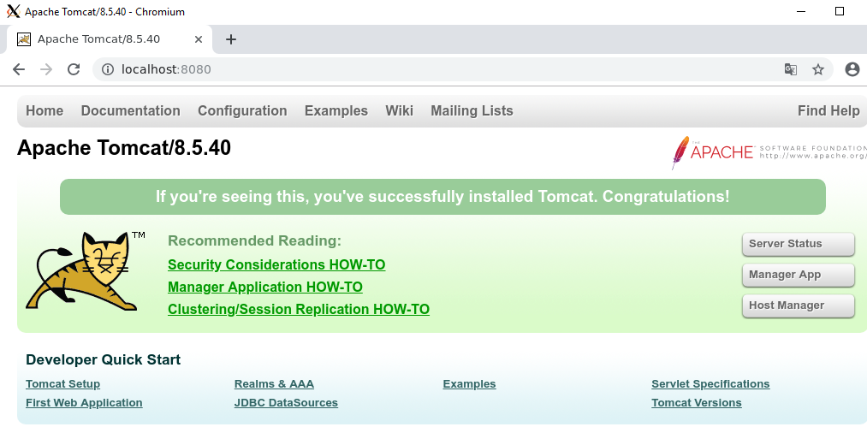
EJ_00: DESPLEGAR UN ÚNICO CONTENEDOR
administrador@formaciondockerk8s:~/Ejercicios/docker-compose/EJ00_Tomcat
16:41:24 $ chromium-browser
administrador@formaciondockerk8s:~/Ejercicios/docker-compose/EJ00_Tomcat
17:28:42 $ sudo docker-compose stop
Stopping ej00_tomcat_tomcat_1_aa747081fd42 ... done

Slide 70
EJ_01: DESPLEGAR DOS CONTENEDORES INTERRELACIONADOS
Este ejercicio consiste en desplegar dos contenedores que interactúan para ofrecer el servicio de WordPress.
administrador@formaciondockerk8s:~/Ejercicios/docker-compose/EJ01_WordPress
16:28:01 $ cat docker-compose.yml
version: '3'
services:
wp:
image: wordpress
ports:
- "8080:80"
environment:
WORDPRESS_DB_HOST: db
WORDPRESS_DB_NAME: my_wp
WORDPRESS_DB_USER: user
WORDPRESS_DB_PASSWORD: pass
db:
image: mysql:5.6
environment:
MYSQL_DATABASE: my_wp
MYSQL_USER: user
MYSQL_PASSWORD: pass
MYSQL_ROOT_PASSWORD: pass
volumes:
- ./mysql-data:/var/lib/mysql

Slide 71
EJ_01: DESPLEGAR DOS CONTENEDORES INTERRELACIONADOS
administrador@formaciondockerk8s:~/Ejercicios/docker-compose/EJ01_WordPress
16:29:44 $ sudo docker-compose up
sudo: imposible resolver el anfitrión formaciondockerk8s
[sudo] password for administrador:
Creating network "ej01_wordpress_default" with the default driver
Pulling wp (wordpress:)...
latest: Pulling from library/wordpress
Pulling db (mysql:5.6)...
5.6: Pulling from library/mysql
Creating ej01_wordpress_wp_1_e1f0a08c5964 ... done
Creating ej01_wordpress_db_1_cb21c47d9a43 ... done
Attaching to ej01_wordpress_db_1_fbfbf0ba8d6e, ej01_wordpress_wp_1_52c76dc84327
wp_1_52c76dc84327 | WordPress not found in /var/www/html - copying now...
db_1_fbfbf0ba8d6e | Initializing database
db_1_fbfbf0ba8d6e | 2019-04-16 14:30:52 1 [Note] Server hostname (bind-address): '*'; port: 3306
db_1_fbfbf0ba8d6e | 2019-04-16 14:30:52 1 [Note] IPv6 is available.
db_1_fbfbf0ba8d6e | 2019-04-16 14:30:52 1 [Note] - '::' resolves to '::';
db_1_fbfbf0ba8d6e | 2019-04-16 14:30:52 1 [Note] Server socket created on IP: '::'.
db_1_fbfbf0ba8d6e | 2019-04-16 14:30:52 1 [Note] Event Scheduler: Loaded 0 events
db_1_fbfbf0ba8d6e | 2019-04-16 14:30:52 1 [Note] mysqld: ready for connections.
db_1_fbfbf0ba8d6e | Version: '5.6.43' socket: '/var/run/mysqld/mysqld.sock' port: 3306 MySQL wp_1_52c76dc84327 | AH00558: apache2: Could not reliably determine the server's fully qualified domain name, using 172.22.0.3. Set the 'ServerName' directive globally to suppress this message
wp_1_52c76dc84327 | [Tue Apr 16 14:30:54.022991 2019] [mpm_prefork:notice] [pid 1] AH00163: Apache/2.4.25 (Debian) PHP/7.2.17 configured -- resuming normal operations
wp_1_52c76dc84327 | [Tue Apr 16 14:30:54.023216 2019] [core:notice] [pid 1] AH00094: Command line: 'apache2 -D FOREGROUND'

Slide 72
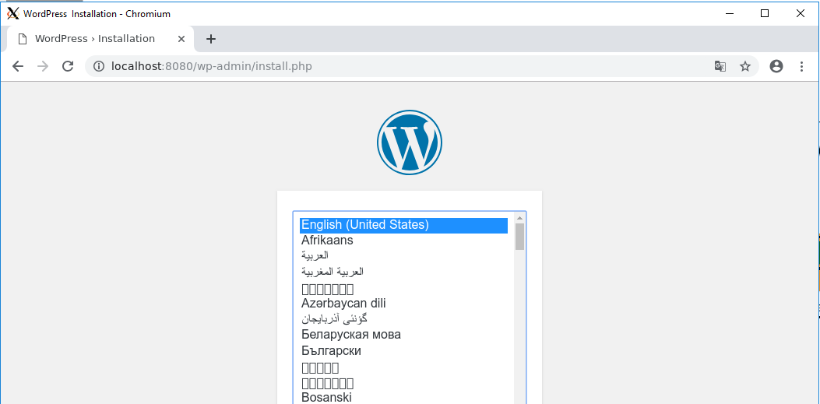
EJ_01: DESPLEGAR DOS CONTENEDORES INTERRELACIONADOS
administrador@formaciondockerk8s:~/Ejercicios/docker-compose/EJ01_WordPress
16:29:44 $ chromium-browser

Slide 73
EJ_02: DESPLEGAR UNA APLICACIÓN BASADA EN UN Dockerfile
Este ejercicio consiste en crear una imagen de Python con Dockerfile, y en base a esta imagen arrancar un contenedor con una aplicación web de Django accesible desde el puerto 8000.
administrador@formaciondockerk8s:~/Ejercicios/docker-compose/EJ01_DjangoContainerApp
16:12:09 $ cat Dockerfile
FROM python:3
ENV PYTHONUNBUFFERED 1
WORKDIR /code
RUN pip install Django
COPY app.py /code/
administrador@formaciondockerk8s:~/Ejercicios/docker-compose/EJ01_DjangoContainerApp
16:13:44 $ cat docker-compose.yml
version: '3'
services:
web_app:
build: .
command: python3 app.py runserver 0.0.0.0:8000
ports:
- '8000:8000’
administrador@formaciondockerk8s:~/Ejercicios/docker-compose/EJ01_DjangoContainerApp
16:13:44 $ cat app.py
…

Slide 74
EJ_02: DESPLEGAR UNA APLICACIÓN BASADA EN UN Dockerfile
administrador@formaciondockerk8s:~/Ejercicios/docker-compose/EJ02_DjangoContainerApp
15:53:05 $ sudo docker-compose up
sudo: imposible resolver el anfitrión formaciondockerk8s
Creating network "ej01_default" with the default driver
Building web_app
Step 1/5 : FROM python:3
3: Pulling from library/python
Digest: sha256:ef316cc13b7578f8aae023ab6ba538520f2cf618ed4d239c63925a9fccbe254b
Status: Downloaded newer image for python:3
---> 59a8c21b72d4
Step 2/5 : ENV PYTHONUNBUFFERED 1
---> Running in 00891c50bf69
---> c9115cca3db7
Removing intermediate container 00891c50bf69
Step 3/5 : WORKDIR /code
---> f641c5de1e13
Removing intermediate container e844de7865dc
Step 4/5 : RUN pip install Django
---> Running in d94e0e3e80e7
Collecting Django
Downloading https://files.pythonhosted.org/packages/54/85/0bef63668fb170888c1a2970ec897d4528d6072f32dee27653381a332642/Django-2.2-py3-none-any.whl (7.4MB)
Collecting pytz (from Django)
Downloading https://files.pythonhosted.org/packages/3d/73/fe30c2daaaa0713420d0382b16fbb761409f532c56bdcc514bf7b6262bb6/pytz-2019.1-py2.py3-none-any.whl (510kB)
Collecting sqlparse (from Django)
Downloading https://files.pythonhosted.org/packages/ef/53/900f7d2a54557c6a37886585a91336520e5539e3ae2423ff1102daf4f3a7/sqlparse-0.3.0-py2.py3-none-any.whl
Installing collected packages: pytz, sqlparse, Django
Successfully installed Django-2.2 pytz-2019.1 sqlparse-0.3.0
---> fbbb4b2f9bbf
Removing intermediate container d94e0e3e80e7

Slide 75
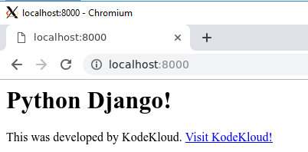
EJ_02: DESPLEGAR UNA APLICACIÓN BASADA EN UN Dockerfile
Step 5/5 : COPY app.py /code/
---> be36458e86cc
Removing intermediate container e1aab05956b4
Successfully built be36458e86cc
Successfully tagged ej01_web_app:latest
WARNING: Image for service web_app was built because it did not already exist. To rebuild this image you must use `docker-compose build` or `docker-compose up --build`.
Creating ej01_web_app_1_af64117bc61c ... done
Attaching to ej01_web_app_1_58060c1c4e7a
web_app_1_58060c1c4e7a | Watching for file changes with StatReloader
web_app_1_58060c1c4e7a | Performing system checks...
web_app_1_58060c1c4e7a |
web_app_1_58060c1c4e7a | System check identified no issues (0 silenced).
web_app_1_58060c1c4e7a | April 16, 2019 - 13:54:04
web_app_1_58060c1c4e7a | Django version 2.2, using settings None
web_app_1_58060c1c4e7a | Starting development server at http://0.0.0.0:8000/
web_app_1_58060c1c4e7a | Quit the server with CONTROL-C.
administrador@formaciondockerk8s:~
15:54:42 $ chromium-browser

Slide 76
PRÁCTICAS DE DOCKER SWARM
‹#›

Slide 77

MODO SWARM: INICIALIZARLO
administrador@formaciondockerk8s:~
16:55:01 $ sudo docker swarm init --listen-addr <vuestra_ip>:2377
Swarm initialized: current node (r2p170gbmfzsd9st0y7n36f1u) is now a manager.
To add a worker to this swarm, run the following command:
docker swarm join --token SWMTKN-1-318poejsn38mnzvfucurc2qquaqdfsxwogfqplxxyjmegcgn8s-ehauyzj530fsfi3edza00mcfo 10.0.12.64:2377
To add a manager to this swarm, run 'docker swarm join-token manager' and follow the instructions.

Slide 78
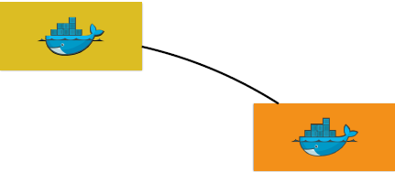
MODO SWARM: AÑADIR UN WORKER
Tu compañero de tu izquierda debe conectarse a tu máquina y seguiréis el resto de ejemplos desde su pc. En este ejemplo utilizo un servidor que tengo a mi disposición:
administrador@formacionkafka:~
16:55:01 $ sudo docker swarm join --token SWMTKN-1-318poejsn38mnzvfucurc2qquaqdfsxwogfqplxxyjmegcgn8s-ehauyzj530fsfi3edza00mcfo 10.0.12.64:2377
This node joined a swarm as a worker.

Slide 79
EJ_01: CREAR UN SERVICIO, ESCALARLO, VER SUS LOGS, BORRARLO
administrador@formaciondockerk8s:~/Ejercicios/docker-compose
17:46:40 $ sudo docker service create --name helloworld alpine ping 8.8.8.8
J8i2kc99o8fgofxqj3jvu1pyy
administrador@formaciondockerk8s:~/Ejercicios/docker-compose
17:48:57 $ sudo docker service ps helloworld
ID NAME IMAGE NODE DESIRED STATE CURRENT STATE ERROR PORTS
9u5kjk1s1tz4 helloworld.1 alpine:latest formaciondockerk8s Running Running 2 minutes ago
administrador@formaciondockerk8s:~/Ejercicios/docker-compose
17:48:52 $ sudo docker service logs --tail 10 -f helloworld
sudo: imposible resolver el anfitrión formaciondockerk8s
helloworld.1.9u5kjk1s1tz4@formaciondockerk8s | 64 bytes from 8.8.8.8: seq=113 ttl=117 time=15.624 ms
helloworld.1.9u5kjk1s1tz4@formaciondockerk8s | 64 bytes from 8.8.8.8: seq=114 ttl=117 time=15.793 ms
helloworld.1.9u5kjk1s1tz4@formaciondockerk8s | 64 bytes from 8.8.8.8: seq=115 ttl=117 time=15.516 ms
administrador@formaciondockerk8s:~/Ejercicios/docker-compose
17:49:44 $ sudo docker service update helloworld --replicas 10
helloworld

Slide 80
EJ_01: CREAR UN SERVICIO, ESCALARLO, VER SUS LOGS, BORRARLO
administrador@formaciondockerk8s:~/Ejercicios/docker-compose
17:48:57 $ sudo docker service ps helloworld
ID NAME IMAGE NODE DESIRED STATE CURRENT STATE ERROR PORTS
9u5kjk1s1tz4 helloworld.1 alpine:latest formaciondockerk8s Running Running 4 minutes ago
tx1wwxjmwal9 helloworld.2 alpine:latest formaciondockerk8s Running Running about a minute ago
ie043zfssjuq helloworld.3 alpine:latest formaciondockerk8s Running Running about a minute ago
xxi33uopqupa helloworld.4 alpine:latest formacionkafka Running Running about a minute ago
kpx15a50r6dy helloworld.5 alpine:latest formacionkafka Running Running about a minute ago
rudgn8ktxd2n helloworld.6 alpine:latest formacionkafka Running Running about a minute ago
kfnd7wvkobnf helloworld.7 alpine:latest formaciondockerk8s Running Running about a minute ago
x9yrlwwhvphl helloworld.8 alpine:latest formaciondockerk8s Running Running about a minute ago
nc56n30mzndo helloworld.9 alpine:latest formacionkafka Running Running about a minute ago
sbtwkwpnxkhv helloworld.10 alpine:latest formacionkafka Running Running about a minute ago

Slide 81
EJ_01: CREAR UN SERVICIO, ESCALARLO, VER SUS LOGS, BORRARLO
Como temenos 10 contenedores posiblemente se verá avanzar más rápido que cuando teníamos solo un contenedor en ejecución. El efecto se verá más claro si ejecutamos el escalado en una ventana distinta a la ventana donde estamos viendo el log:
administrador@formaciondockerk8s:~/Ejercicios/docker-compose
17:48:52 $ sudo docker service logs --tail 10 -f helloworld
helloworld.7.kfnd7wvkobnf@formaciondockerk8s | 64 bytes from 8.8.8.8: seq=201 ttl=117 time=15.765 ms
helloworld.1.9u5kjk1s1tz4@formaciondockerk8s | 64 bytes from 8.8.8.8: seq=416 ttl=117 time=15.871 ms
helloworld.9.nc56n30mzndo@formacionkafka | 64 bytes from 8.8.8.8: seq=199 ttl=117 time=16.682 ms
helloworld.10.sbtwkwpnxkhv@formacionkafka | 64 bytes from 8.8.8.8: seq=199 ttl=117 time=17.384 ms
helloworld.6.rudgn8ktxd2n@formacionkafka | 64 bytes from 8.8.8.8: seq=199 ttl=117 time=16.585 ms
helloworld.8.x9yrlwwhvphl@formaciondockerk8s | 64 bytes from 8.8.8.8: seq=202 ttl=117 time=16.097 ms
helloworld.2.tx1wwxjmwal9@formaciondockerk8s | 64 bytes from 8.8.8.8: seq=202 ttl=117 time=16.033 ms
helloworld.4.xxi33uopqupa@formacionkafka | 64 bytes from 8.8.8.8: seq=199 ttl=117 time=17.262 ms
helloworld.5.kpx15a50r6dy@formacionkafka | 64 bytes from 8.8.8.8: seq=199 ttl=117 time=17.302 ms
helloworld.3.ie043zfssjuq@formaciondockerk8s | 64 bytes from 8.8.8.8: seq=202 ttl=117 time=16.226 ms
helloworld.7.kfnd7wvkobnf@formaciondockerk8s | 64 bytes from 8.8.8.8: seq=202 ttl=117 time=15.701 ms
helloworld.1.9u5kjk1s1tz4@formaciondockerk8s | 64 bytes from 8.8.8.8: seq=417 ttl=117 time=15.736 ms

Slide 82
EJ_02: COMPROBAR QUE EL SERVICIO ES RESILIENT
Vamos a eliminar los contenedores de manera forzada para ver cómo los recrea Docker Swarm:
administrador@formaciondockerk8s:~/Ejercicios/docker-compose
17:53:50 $ sudo docker service ps helloworld
sudo: imposible resolver el anfitrión formaciondockerk8s
ID NAME IMAGE NODE DESIRED STATE CURRENT STATE ERROR 9u5kjk1s1tz4 helloworld.1 alpine:latest formaciondockerk8s Running Running 10 minutes ago
tx1wwxjmwal9 helloworld.2 alpine:latest formaciondockerk8s Running Running 7 minutes ago
ie043zfssjuq helloworld.3 alpine:latest formaciondockerk8s Running Running 7 minutes ago
xxi33uopqupa helloworld.4 alpine:latest formacionkafka Running Running 7 minutes ago
kpx15a50r6dy helloworld.5 alpine:latest formacionkafka Running Running 7 minutes ago
rudgn8ktxd2n helloworld.6 alpine:latest formacionkafka Running Running 7 minutes ago
kfnd7wvkobnf helloworld.7 alpine:latest formaciondockerk8s Running Running 7 minutes ago
x9yrlwwhvphl helloworld.8 alpine:latest formaciondockerk8s Running Running 7 minutes ago
nc56n30mzndo helloworld.9 alpine:latest formacionkafka Running Running 7 minutes ago
sbtwkwpnxkhv helloworld.10 alpine:latest formacionkafka Running Running 7 minutes ago
administrador@formaciondockerk8s:~/Ejercicios/docker-compose
18:00:52 $ for i in `sudo docker ps | grep helloworld | grep -v ID | awk '{print $1}'`; do sudo docker rm -f $i; done
32b04d881d45
f0a1126aa620
a512b77eb85d
067b37cf7559
7020514a39eb

Slide 83
EJ_02: COMPROBAR QUE EL SERVICIO ES RESILIENT
Se ve el arbol histórico de recreaciones que ha hecho Docker Swarm, esto nos permite tracear el origen de un contenedor:
administrador@formaciondockerk8s:~/Ejercicios/docker-swarm
18:01:14 $ sudo docker service ps helloworld
ID NAME IMAGE NODE DESIRED STATE CURRENT STATE ERROR PORTS
u5niv1itky8b helloworld.1 alpine:latest formacionkafka Running Running 15 seconds ago
9u5kjk1s1tz4 \_ helloworld.1 alpine:latest formaciondockerk8s Shutdown Failed 21 seconds ago "task: non-zero exit (137)"
tilxfq3h33at helloworld.2 alpine:latest formaciondockerk8s Running Running 16 seconds ago
tx1wwxjmwal9 \_ helloworld.2 alpine:latest formaciondockerk8s Shutdown Failed 21 seconds ago "task: non-zero exit (137)"
ne1jg66bv2e2 helloworld.3 alpine:latest formaciondockerk8s Running Running 16 seconds ago
ie043zfssjuq \_ helloworld.3 alpine:latest formaciondockerk8s Shutdown Failed 22 seconds ago "task: non-zero exit (137)"
xxi33uopqupa helloworld.4 alpine:latest formacionkafka Running Running 10 minutes ago
kpx15a50r6dy helloworld.5 alpine:latest formacionkafka Running Running 10 minutes ago
rudgn8ktxd2n helloworld.6 alpine:latest formacionkafka Running Running 10 minutes ago
jfx5wph6i7ld helloworld.7 alpine:latest formaciondockerk8s Running Running 17 seconds ago
kfnd7wvkobnf \_ helloworld.7 alpine:latest formaciondockerk8s Shutdown Failed 22 seconds ago "task: non-zero exit (137)"
sybyxylax7pn helloworld.8 alpine:latest formaciondockerk8s Running Running 15 seconds ago
x9yrlwwhvphl \_ helloworld.8 alpine:latest formaciondockerk8s Shutdown Failed 21 seconds ago "task: non-zero exit (137)"
nc56n30mzndo helloworld.9 alpine:latest formacionkafka Running Running 10 minutes ago
sbtwkwpnxkhv helloworld.10 alpine:latest formacionkafka Running Running 10 minutes ago
Borramos el servicio
administrador@formaciondockerk8s:~/Ejercicios/docker-compose
18:05:58 $ sudo docker service rm helloworld
helloworld
administrador@formaciondockerk8s:~/Ejercicios/docker-compose
18:06:09 $ sudo docker service ps helloworld
no such services: helloworld

Slide 84
EJ_03: USO DE SECRETS EN SERVICIOS DE DOCKER SWARM
Vamos a crear en Docker Swarm un servicio de MySQL protegiendo los usuarios y las claves aprovechando la característica “secrets” que ofrece esta plataforma:
administrador@formaciondockerk8s:~/Ejercicios/docker-swarm/EJ_03-Secrets
14:11:15 $ vi psql_user.txt
administrador@formaciondockerk8s:~/Ejercicios/docker-swarm/EJ_03-Secrets
14:11:38 $ vi psql_pass.txt
administrador@formaciondockerk8s:~/Ejercicios/docker-swarm/EJ_03-Secrets
14:12:05 $ sudo docker secret create psql_user psql_user.txt
S7savh7uwtxn6w5i1ceze66ay
administrador@formaciondockerk8s:~/Ejercicios/docker-swarm/EJ_03-Secrets
14:13:59 $ cat psql_pass.txt | sudo docker secret create psql_pass -
6f76p8hqjcnpqiq1ue3l7cnzc
administrador@formaciondockerk8s:~/Ejercicios/docker-swarm/EJ_03-Secrets
14:14:13 $ rm psql_*.txt
administrador@formaciondockerk8s:~/Ejercicios/docker-swarm/EJ_03-Secrets
14:14:52 $ sudo docker service create --name psql --secret psql_user --secret psql_pass -e POSTGRES_PASSWORD_FILE=/run/secrets/psql_pass -e POSTGRES_USER_FILE=/run/secrets/psql_user postgres
Oqxzlbcdockp3bfi2g8m7lbj3

Slide 85
EJ_03: USO DE SECRETS EN SERVICIOS DE DOCKER SWARM
administrador@formaciondockerk8s:~/Ejercicios/docker-swarm/EJ_03-Secrets
14:17:12 $ sudo docker service ls
ID NAME MODE REPLICAS IMAGE PORTS
oqxzlbcdockp psql replicated 1/1 postgres:latest
administrador@formaciondockerk8s:~/Ejercicios/docker-swarm/EJ_03-Secrets
14:17:21 $ sudo docker service ps psql
ID NAME IMAGE NODE DESIRED STATE CURRENT STATE ERROR PORTS
vzdz0v0sq9f0 psql.1 postgres:latest formaciondockerk8s Running Running abou t a minute ago
administrador@formaciondockerk8s:~/Ejercicios/docker-swarm/EJ_03-Secrets
14:18:55 $ sudo docker ps
CONTAINER ID IMAGE COMMAND CREATED STATUS PORTS NAMES
ce7d2898c9b8 postgres:latest "docker-entrypoint..." 3 minutes ago Up 3 minutes 5432/tcp psql.1.vzdz0v0sq9f0nu9ftjoh1j049
administrador@formaciondockerk8s:~/Ejercicios/docker-swarm/EJ_03-Secrets
14:19:07 $ sudo docker exec -it psql.1.vzdz0v0sq9f0nu9ftjoh1j049 cat /run/secrets/psql_pass
PassW@ORdSecretisma01
administrador@formaciondockerk8s:~/Ejercicios/docker-swarm/EJ_03-Secrets
14:33:23 $ sudo docker service rm psql
psql
administrador@formaciondockerk8s:~/Ejercicios/docker-swarm/EJ_03-Secrets
14:34:41 $ sudo docker service ps psql
no such services: psql

Slide 86
EJ_04: ROLLING UPGRADES EN DOCKER SWARM
Veamos de qué modo se pueden realizar despliegues con Docker Swarm sin interrupción del servicio.
Desplegamos un servicio:
administrador@formaciondockerk8s:~/Ejercicios/docker-swarm/EJ_04-RollingUpdates
15:33:59 $ sudo docker service create -p 8088:80 --name web nginx:1.13.6
Xeypwmu3lgy822wwhtvzyjv0z
administrador@formaciondockerk8s:~/Ejercicios/docker-swarm/EJ_04-RollingUpdates
15:35:03 $ sudo docker service ps web
ID NAME IMAGE NODE DESIRED STATE CURRENT STATE ERROR PORTS
7qe9eac1j74a web.1 nginx:1.13.6 formaciondockerk8s Running Running 55 seconds ago
administrador@formaciondockerk8s:~/Ejercicios/docker-swarm/EJ_04-RollingUpdates
15:37:45 $ sudo docker service ls
ID NAME MODE REPLICAS IMAGE PORTS
xeypwmu3lgy8 web replicated 1/1 nginx:1.13.6 *:8088->80/tcp
Lo escalamos a cinco instancias:
administrador@formaciondockerk8s:~/Ejercicios/docker-swarm/EJ_04-RollingUpdates
15:39:12 $ sudo docker service scale web=5
web scaled to 5

Slide 87
EJ_04: ROLLING UPGRADES EN DOCKER SWARM
administrador@formaciondockerk8s:~/Ejercicios/docker-swarm/EJ_04-RollingUpdates
15:35:03 $ sudo docker service ps web
ID NAME IMAGE NODE DESIRED STATE CURRENT STATE ERROR PORTS
7qe9eac1j74a web.1 nginx:1.13.6 formaciondockerk8s Running Running 55 sec ago
i4sxuuixabz9 web.2 nginx:1.13.6 formacionkafka Running Running 2 min ago
at07d2uj4lkj web.3 nginx:1.13.6 formaciondockerk8s Running Running 2 min ago
ha4ns90a7ixh web.4 nginx:1.13.6 formacionkafka Running Running 2 min ago
pp8u12tc1pug web.5 nginx:1.13.6 formacionkafka Running Running 2 min ago
administrador@formaciondockerk8s:~/Ejercicios/docker-swarm/EJ_04-RollingUpdates
15:37:45 $ sudo docker service ls
ID NAME MODE REPLICAS IMAGE PORTS
xeypwmu3lgy8 web replicated 5/5 nginx:1.13.6 *:8088->80/tcp
Hacemos el upgrade de versión:
administrador@formaciondockerk8s:~/Ejercicios/docker-swarm/EJ_04-RollingUpdates
15:46:17 $ sudo docker service update --image nginx:1.13.7 web
Web
Vemos cómo Docker Swarm lleva a cabo el rolling upgrade repitiendo varias veces estos comandos:
administrador@formaciondockerk8s:~/Ejercicios/docker-swarm/EJ_04-RollingUpdates
15:46:52 $ sudo docker service ls
ID NAME MODE REPLICAS IMAGE PORTS
xeypwmu3lgy8 web replicated 4/5 nginx:1.13.7 *:8088->80/tcp

Slide 88
EJ_04: ROLLING UPGRADES EN DOCKER SWARM
administrador@formaciondockerk8s:~/Ejercicios/docker-swarm/EJ_04-RollingUpdates
15:46:57 $ sudo docker service ps web
ID NAME IMAGE NODE DESIRED STATE CURRENT STATE ERROR PORTS
7qe9eac1j74a web.1 nginx:1.13.6 formaciondockerk8s Running Running 12 minutes ago
v2x3n144laww web.2 nginx:1.13.7 formaciondockerk8s Running Preparing 9 seconds ago
i4sxuuixabz9 \_ web.2 nginx:1.13.6 formacionkafka Shutdown Shutdown 6 seconds ago
at07d2uj4lkj web.3 nginx:1.13.6 formaciondockerk8s Running Running 7 minutes ago
ha4ns90a7ixh web.4 nginx:1.13.6 formacionkafka Running Running 7 minutes ago
pp8u12tc1pug web.5 nginx:1.13.6 formacionkafka Running Running 7 minutes ago
administrador@formaciondockerk8s:~/Ejercicios/docker-swarm/EJ_04-RollingUpdates
15:47:02 $ sudo docker service ps web
ID NAME IMAGE NODE DESIRED STATE CURRENT STATE ERROR PORTS
7qe9eac1j74a web.1 nginx:1.13.6 formaciondockerk8s Running Running 12 minutes ago
v2x3n144laww web.2 nginx:1.13.7 formaciondockerk8s Running Running 4 seconds ago
i4sxuuixabz9 \_ web.2 nginx:1.13.6 formacionkafka Shutdown Shutdown 13 seconds ago
at07d2uj4lkj web.3 nginx:1.13.6 formaciondockerk8s Running Running 7 minutes ago
ha4ns90a7ixh web.4 nginx:1.13.6 formacionkafka Running Running 7 minutes ago
b5oqpvjnh2fo web.5 nginx:1.13.7 formacionkafka Running Preparing 4 seconds ago
pp8u12tc1pug \_ web.5 nginx:1.13.6 formacionkafka Shutdown Shutdown less than a second ago
administrador@formaciondockerk8s:~/Ejercicios/docker-swarm/EJ_04-RollingUpdates
15:47:20 $ sudo docker service ls
ID NAME MODE REPLICAS IMAGE PORTS
xeypwmu3lgy8 web replicated 5/5 nginx:1.13.7 *:8088->80/tcp

Slide 89
EJ_04: ROLLING UPGRADES EN DOCKER SWARM
administrador@formaciondockerk8s:~/Ejercicios/docker-swarm/EJ_04-RollingUpdates
15:47:13 $ sudo docker service ps web
ID NAME IMAGE NODE DESIRED STATE CURRENT STATE ERROR PORTS
nak6bjlnu9sz web.1 nginx:1.13.7 formaciondockerk8s Ready Ready 1 second ago
7qe9eac1j74a \_ web.1 nginx:1.13.6 formaciondockerk8s Shutdown Running 1 second ago
v2x3n144laww web.2 nginx:1.13.7 formaciondockerk8s Running Running 15 seconds ago
i4sxuuixabz9 \_ web.2 nginx:1.13.6 formacionkafka Shutdown Shutdown 23 seconds ago
at07d2uj4lkj web.3 nginx:1.13.6 formaciondockerk8s Running Running 8 minutes ago
ha4ns90a7ixh web.4 nginx:1.13.6 formacionkafka Running Running 7 minutes ago
b5oqpvjnh2fo web.5 nginx:1.13.7 formacionkafka Running Running 2 seconds ago
pp8u12tc1pug \_ web.5 nginx:1.13.6 formacionkafka Shutdown Shutdown 11 seconds ago
administrador@formaciondockerk8s:~/Ejercicios/docker-swarm/EJ_04-RollingUpdates
15:47:23 $ sudo docker service ps web
ID NAME IMAGE NODE DESIRED STATE CURRENT STATE ERROR PORTS
nak6bjlnu9sz web.1 nginx:1.13.7 formaciondockerk8s Running Running 5 seconds ago
7qe9eac1j74a \_ web.1 nginx:1.13.6 formaciondockerk8s Shutdown Shutdown 6 seconds ago
v2x3n144laww web.2 nginx:1.13.7 formaciondockerk8s Running Running 22 seconds ago
i4sxuuixabz9 \_ web.2 nginx:1.13.6 formacionkafka Shutdown Shutdown 31 seconds ago
krq5io3i3l7x web.3 nginx:1.13.7 formaciondockerk8s Running Running less than a second ago
at07d2uj4lkj \_ web.3 nginx:1.13.6 formaciondockerk8s Shutdown Shutdown 1 second ago
iummqn3vxfoc web.4 nginx:1.13.7 formacionkafka Ready Accepted less than a second ago
ha4ns90a7ixh \_ web.4 nginx:1.13.6 formacionkafka Shutdown Running less than a second ago
b5oqpvjnh2fo web.5 nginx:1.13.7 formacionkafka Running Running 9 seconds ago
pp8u12tc1pug \_ web.5 nginx:1.13.6 formacionkafka Shutdown Shutdown 19 seconds ago

Slide 90
EJ_04: ROLLING UPGRADES EN DOCKER SWARM
administrador@formaciondockerk8s:~/Ejercicios/docker-swarm/EJ_04-RollingUpdates
15:47:27 $ sudo docker service ps web
sudo: imposible resolver el anfitrión formaciondockerk8s
ID NAME IMAGE NODE DESIRED STATE CURRENT STATE ERROR PORTS
nak6bjlnu9sz web.1 nginx:1.13.7 formaciondockerk8s Running Running 14 seconds ago
7qe9eac1j74a \_ web.1 nginx:1.13.6 formaciondockerk8s Shutdown Shutdown 16 seconds ago
v2x3n144laww web.2 nginx:1.13.7 formaciondockerk8s Running Running 32 seconds ago
i4sxuuixabz9 \_ web.2 nginx:1.13.6 formacionkafka Shutdown Shutdown 41 seconds ago
krq5io3i3l7x web.3 nginx:1.13.7 formaciondockerk8s Running Running 10 seconds ago
at07d2uj4lkj \_ web.3 nginx:1.13.6 formaciondockerk8s Shutdown Shutdown 11 seconds ago
iummqn3vxfoc web.4 nginx:1.13.7 formacionkafka Running Running 5 seconds ago
ha4ns90a7ixh \_ web.4 nginx:1.13.6 formacionkafka Shutdown Shutdown 6 seconds ago
b5oqpvjnh2fo web.5 nginx:1.13.7 formacionkafka Running Running 19 seconds ago
pp8u12tc1pug \_ web.5 nginx:1.13.6 formacionkafka Shutdown Shutdown 28 seconds ago
Se puede forzar el rebalanceo de carga con este commando:
Se puede forzar a Docker Swarm a que haga un rebalanceo de carga entre los nodos del cluster con el siguiente commando:
administrador@formaciondockerk8s:~/Ejercicios/docker-swarm/EJ_04-RollingUpdates
15:59:46 $ sudo docker service update --force web
web

Slide 91
EJ_04: ROLLING UPGRADES EN DOCKER SWARM
administrador@formaciondockerk8s:~/Ejercicios/docker-swarm/EJ_04-RollingUpdates
16:01:03 $ sudo docker service ps web
ID NAME IMAGE NODE DESIRED STATE CURRENT STATE 12no3yam89qs web.1 nginx:1.13.7 formaciondockerk8s Running Running about a minute ago
1oxbe3n75sib \_ web.1 nginx:1.13.7 formaciondockerk8s Shutdown Shutdown about a minute ago
nak6bjlnu9sz \_ web.1 nginx:1.13.7 formaciondockerk8s Shutdown Shutdown 3 minutes ago
7qe9eac1j74a \_ web.1 nginx:1.13.6 formaciondockerk8s Shutdown Shutdown 15 minutes ago
ttrld3r6c1ll web.2 nginx:1.13.7 formaciondockerk8s Running Running about a minute ago
q5bnlm5195bz \_ web.2 nginx:1.13.7 formaciondockerk8s Shutdown Shutdown about a minute ago
v2x3n144laww \_ web.2 nginx:1.13.7 formaciondockerk8s Shutdown Shutdown 3 minutes ago
i4sxuuixabz9 \_ web.2 nginx:1.13.6 formacionkafka Shutdown Shutdown 16 minutes ago
u3tuq33t3i1k web.3 nginx:1.13.7 formaciondockerk8s Running Running about a minute ago
sm6la8y4v0nv \_ web.3 nginx:1.13.7 formaciondockerk8s Shutdown Shutdown about a minute ago
krq5io3i3l7x \_ web.3 nginx:1.13.7 formaciondockerk8s Shutdown Shutdown 3 minutes ago
at07d2uj4lkj \_ web.3 nginx:1.13.6 formaciondockerk8s Shutdown Shutdown 15 minutes ago
1ra7ww465f0e web.4 nginx:1.13.7 formacionkafka Running Running about a minute ago
hzk28zsked5l \_ web.4 nginx:1.13.7 formacionkafka Shutdown Shutdown about a minute ago
iummqn3vxfoc \_ web.4 nginx:1.13.7 formacionkafka Shutdown Shutdown 3 minutes ago
ha4ns90a7ixh \_ web.4 nginx:1.13.6 formacionkafka Shutdown Shutdown 15 minutes ago
ooqhyh3at7sa web.5 nginx:1.13.7 formacionkafka Running Running about a minute
gvc5zt244vl2 \_ web.5 nginx:1.13.7 formacionkafka Shutdown Shutdown about a minute
b5oqpvjnh2fo \_ web.5 nginx:1.13.7 formacionkafka Shutdown Shutdown 3 minutes ago
pp8u12tc1pug \_ web.5 nginx:1.13.6 formacionkafka Shutdown Shutdown 15 minutes ago

Slide 92
EJ_05: HEALTH CHECKS EN DOCKER SWARM
Se puede inspeccionar el estado de un contenedor de varias formas. Con el commando inspect:
administrador@formaciondockerk8s:~/Ejercicios/docker-swarm/EJ_05-HealthChecks
16:27:04 $ sudo docker service inspect web
[
{
"ID": "xeypwmu3lgy822wwhtvzyjv0z",
"Version": {
"Index": 402
},
"CreatedAt": "2019-04-17T13:34:04.396947677Z",
"UpdatedAt": "2019-04-17T14:01:31.776501188Z",
"Spec": {
"Name": "web",
"Labels": {},
"TaskTemplate": {
"ContainerSpec": {
"Image": "nginx:1.13.7@sha256:edc8182581fdaa985a39b3021836aa09a69f9b966d1a0ff2f338be6f2fbfe238",
"StopGracePeriod": 10000000000,
"DNSConfig": {}
},
"Resources": {
"Limits": {},
…

Slide 93
EJ_05: HEALTH CHECKS EN DOCKER SWARM
Creamos un servicio sin healthcheck
administrador@formaciondockerk8s:~/Ejercicios/docker-swarm/EJ_05-HealthChecks
16:32:24 $ sudo docker container run --name p1 -d postgres
Unable to find image 'postgres:latest' locally
latest: Pulling from library/postgres
Digest: sha256:e002abfaf7b0f1015b7510f66b709e2bacbecc7762c428634c27a3c5e58ffbae
Status: Downloaded newer image for postgres:latest
6a596908ee6520766cd79016967fec7bd3ab226318068d364214ae7b0e15482e
Verificamos que ps no muestra el estado del servicio:
administrador@formaciondockerk8s:~/Ejercicios/docker-swarm/EJ_05-HealthChecks
16:34:00 $ sudo docker container ls
CONTAINER ID IMAGE COMMAND CREATED STATUS PORTS NAMES
6a596908ee65 postgres "docker-entrypoint..." About a minute ago Up About a minute 5432/tcp p1

Slide 94
EJ_05: HEALTH CHECKS EN DOCKER SWARM
Creamos otro servicio, este con un healthcheck.
administrador@formaciondockerk8s:~/Ejercicios/docker-swarm/EJ_05-HealthChecks
16:34:14 $ sudo docker container run --name p3 -d --health-cmd="pg_isready -U postgres || exit 1" postgres
d8c883b780f0d46e3fcbb7d0d4cd762603e360cf72f4ab362bb1999388ba957f
Verificamos que en este caso, ps muestra el estado del servicio:
administrador@formaciondockerk8s:~/Ejercicios/docker-swarm/EJ_05-HealthChecks
16:36:25 $ sudo docker container ls
CONTAINER ID IMAGE COMMAND CREATED STATUS PORTS NAMES
d8c883b780f0 postgres "docker-entrypoint..." 4 seconds ago Up 3 seconds (health: starting) 5432/tcp p2
administrador@formaciondockerk8s:~/Ejercicios/docker-swarm/EJ_05-HealthChecks
16:38:07 $ sudo docker container ls
sudo: imposible resolver el anfitrión formaciondockerk8s
CONTAINER ID IMAGE COMMAND CREATED STATUS PORTS NAMES
d8c883b780f0 postgres "docker-entrypoint..." About a minute ago Up About a minute (healthy) 5432/tcp p2

Slide 95
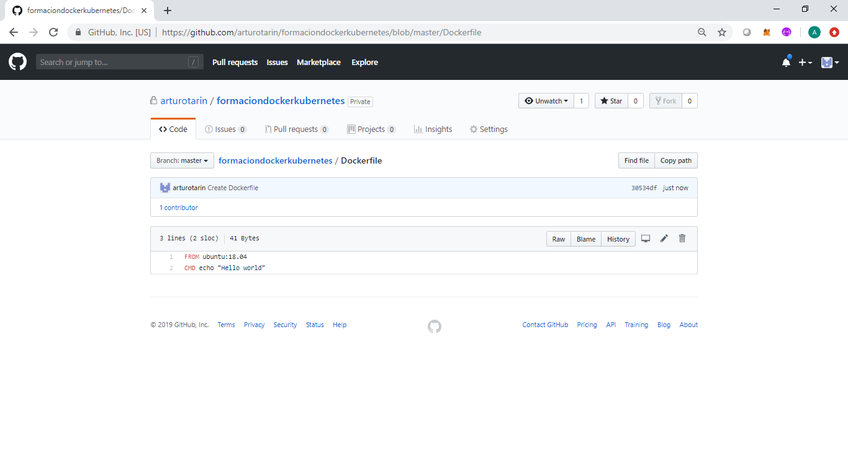
EJ_06: GIT HUB AUTO BUILD
Creamos un Dockerfile en Github

Slide 96
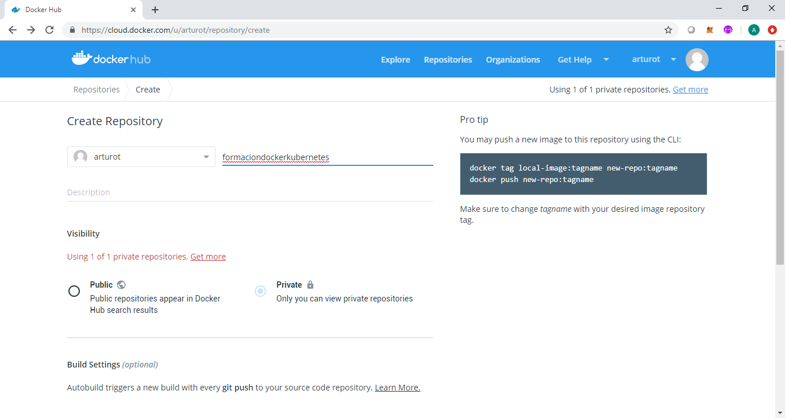
EJ_06: GIT HUB AUTO BUILD
Creamos un repositorio en DockerHub

Slide 97
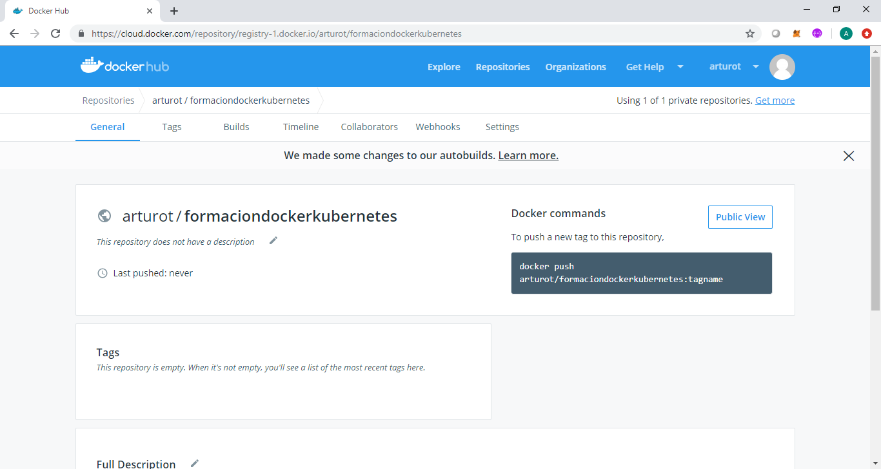
EJ_06: GIT HUB AUTO BUILD
:

Slide 98
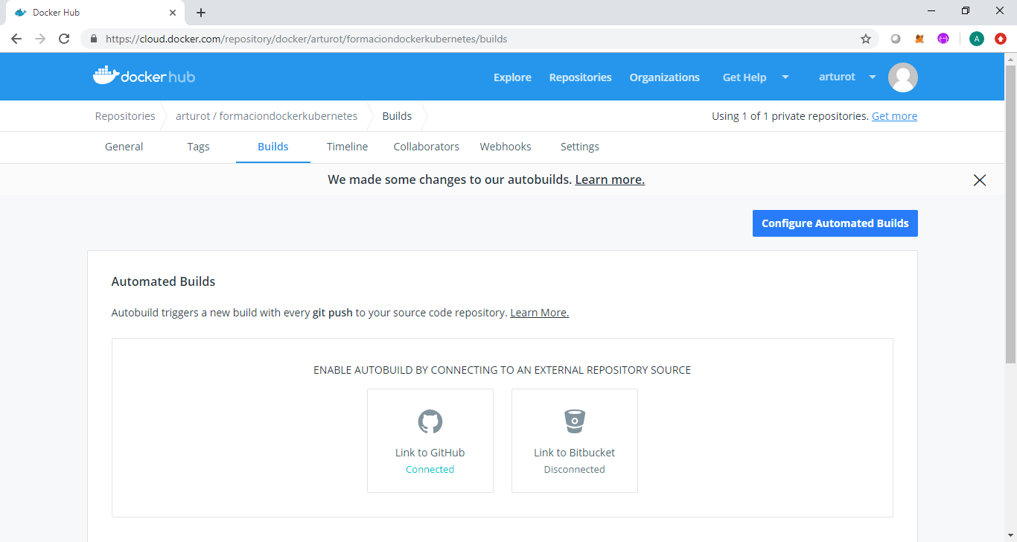
EJ_06: GIT HUB AUTO BUILD
Crear un enlace entre Github y DockerHub

Slide 99
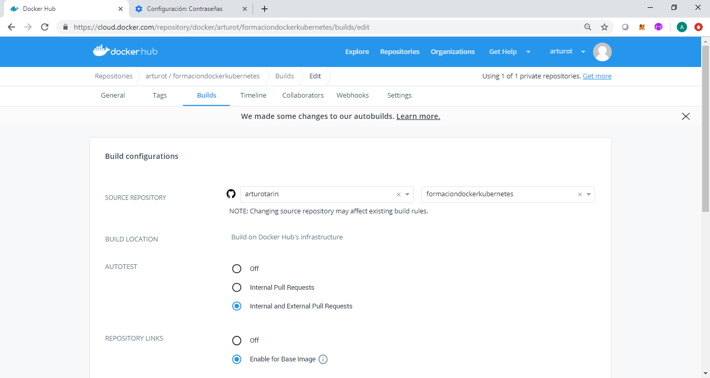
EJ_06: GIT HUB AUTO BUILD
Activar el autobuild:

Slide 100
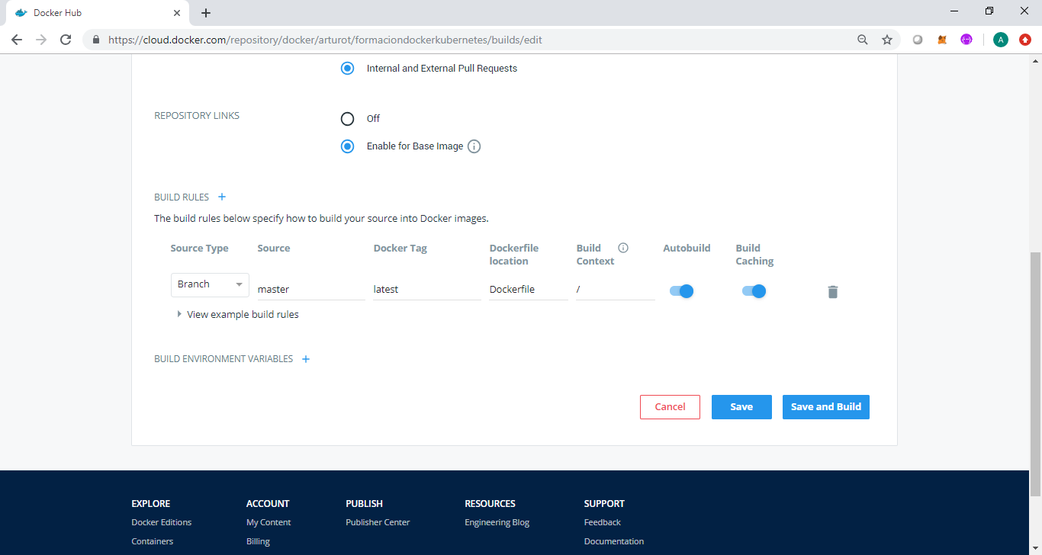
EJ_06: GIT HUB AUTO BUILD
Lanzar manualmente la primera construcción de la imagen:

Slide 101
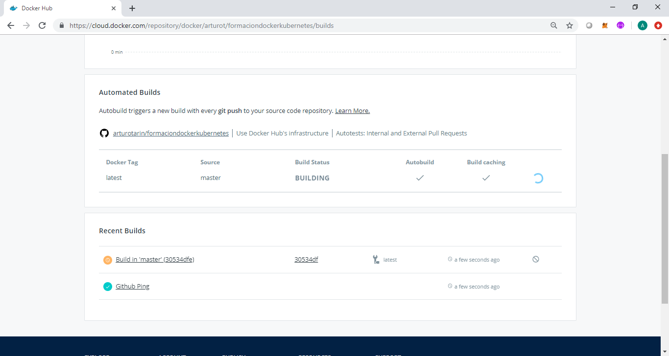
EJ_06: GIT HUB AUTO BUILD
Vemos el progreso de la tarea:

Slide 102
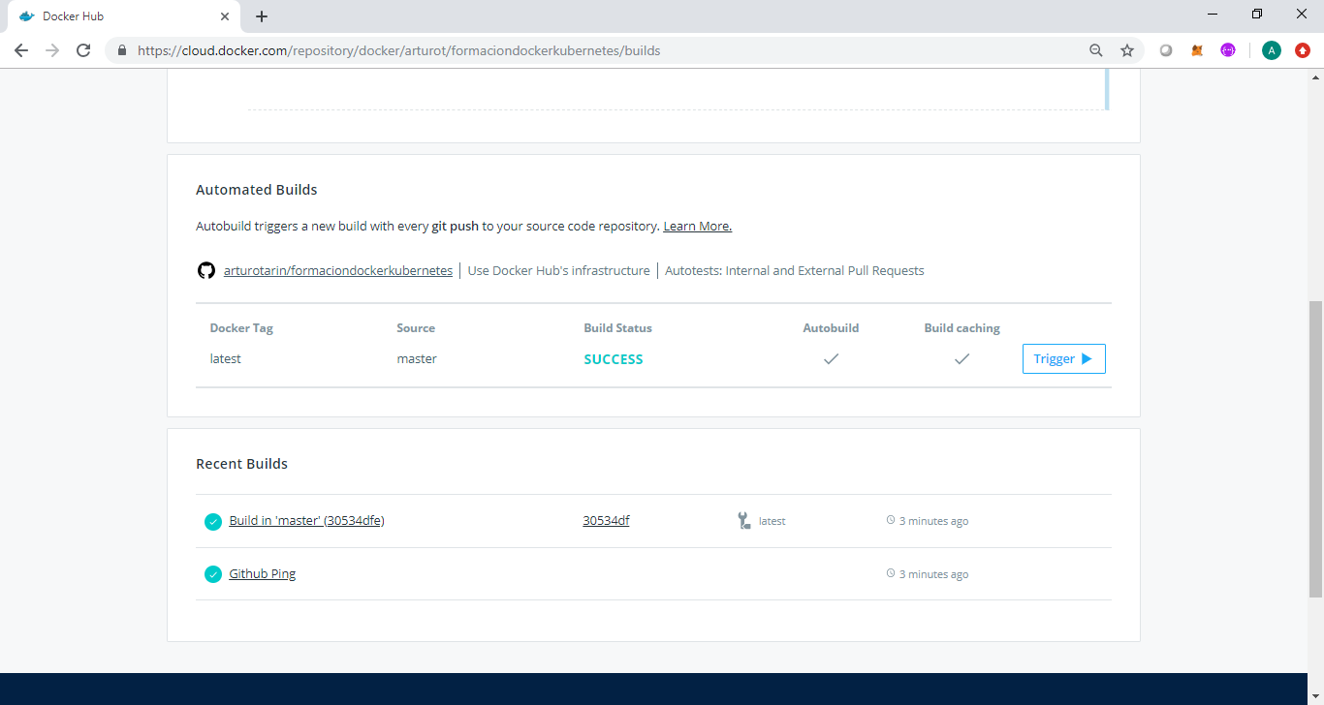
EJ_06: GIT HUB AUTO BUILD
Tarea concluida:

Slide 103
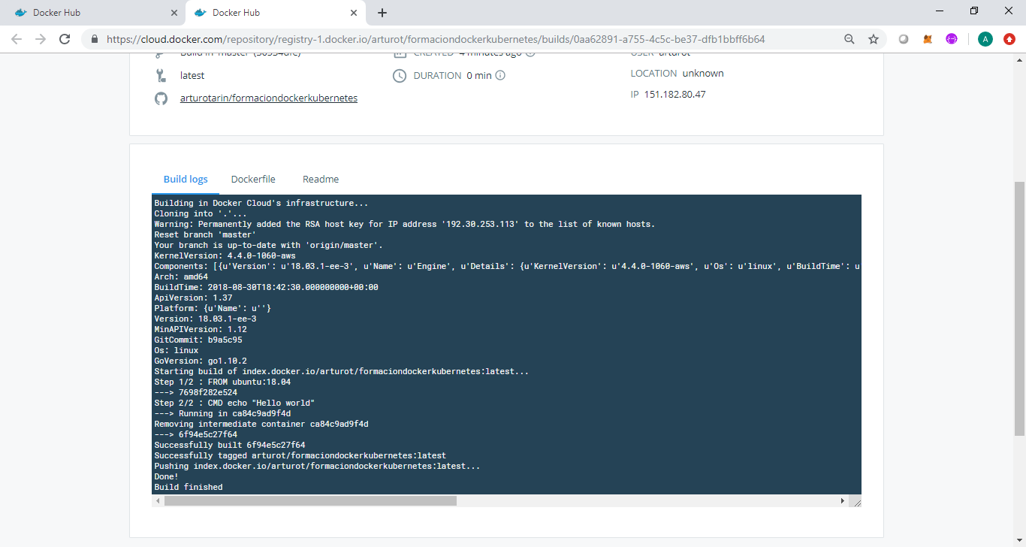
EJ_06: GIT HUB AUTO BUILD
Log resultante

Slide 104
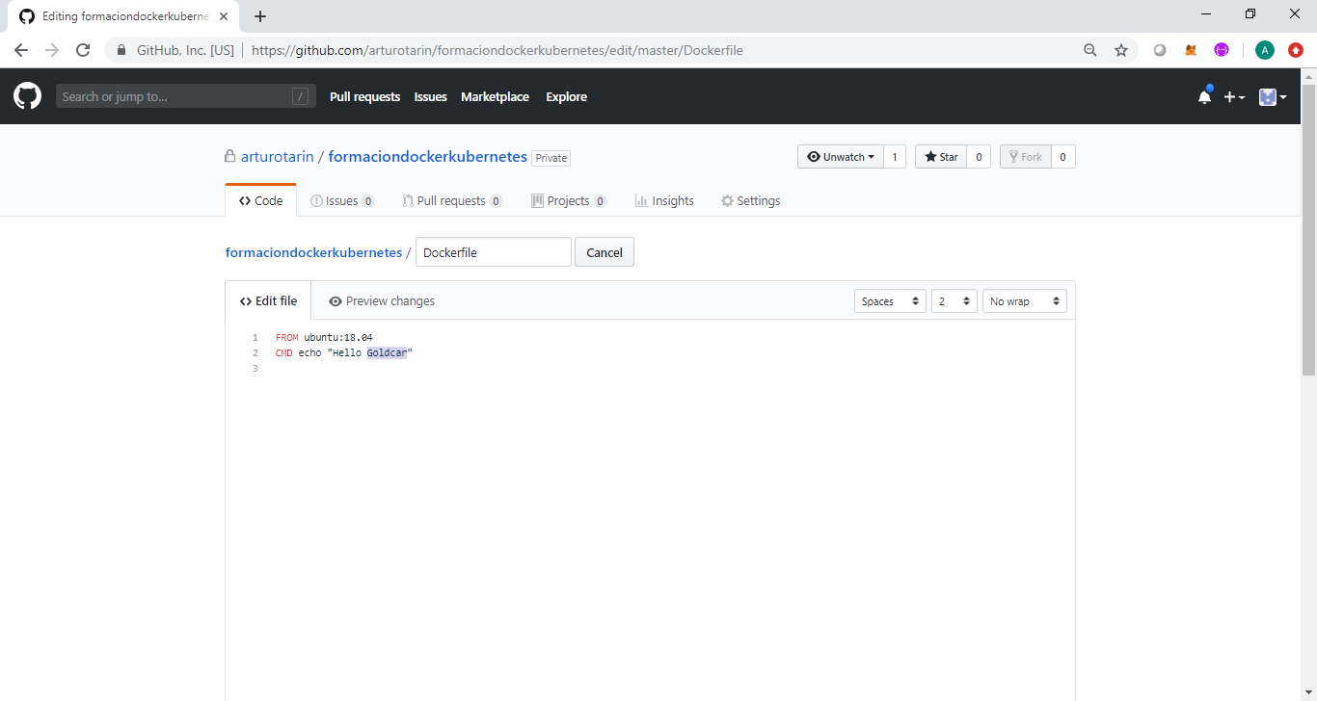
EJ_06: GIT HUB AUTO BUILD
Hacemos una modificación en el código fuente de Github

Slide 105
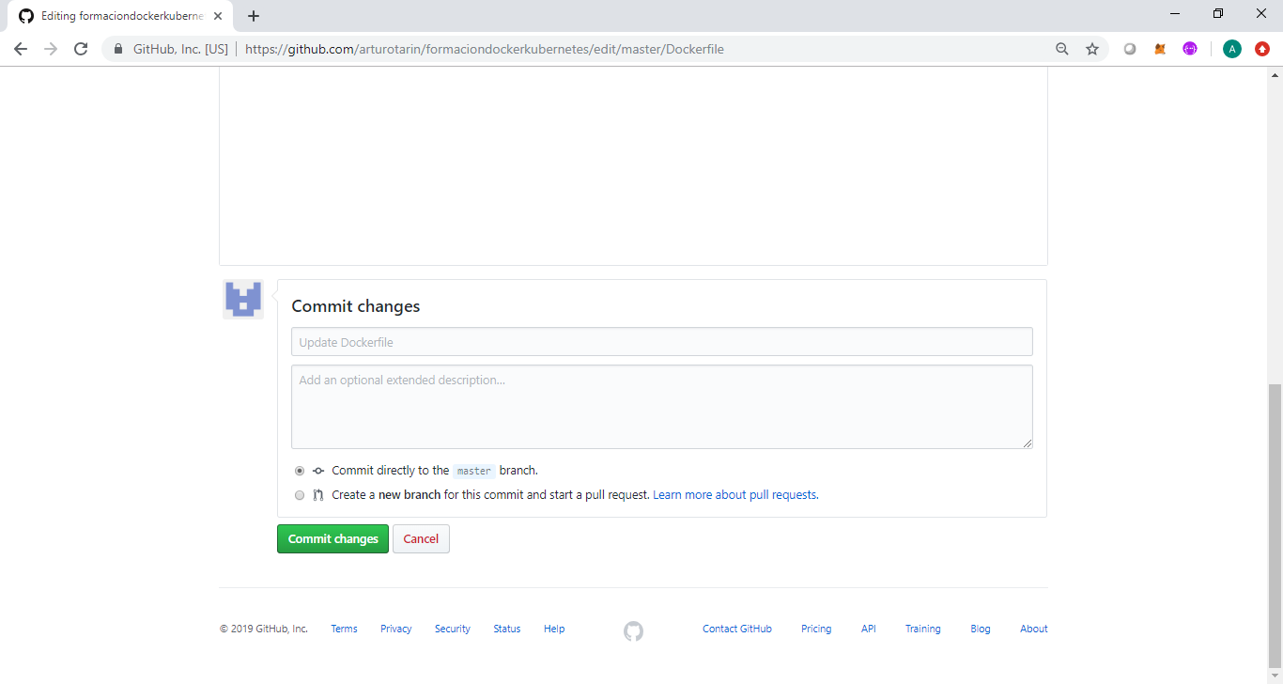
EJ_06: GIT HUB AUTO BUILD
Actualizamos los cambios para producir un trigger de generación de imagen en Dockerhub:

Slide 106
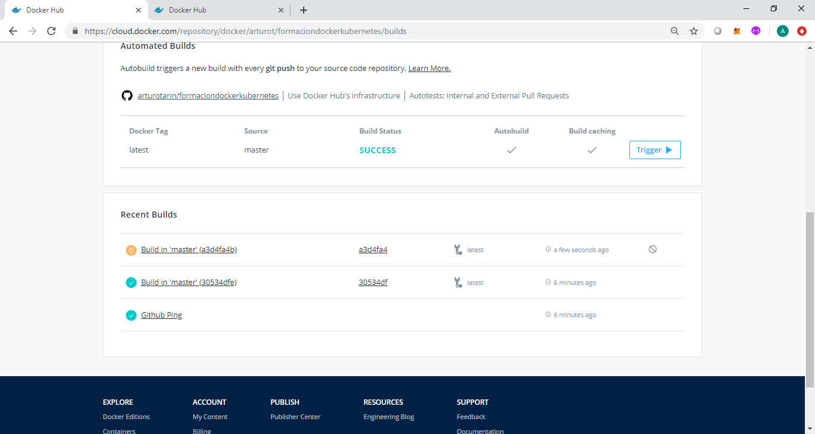
EJ_06: GIT HUB AUTO BUILD
Dockerhub ha detectado el cambio y se dispara automáticamente la generación de la imagen:

Slide 107
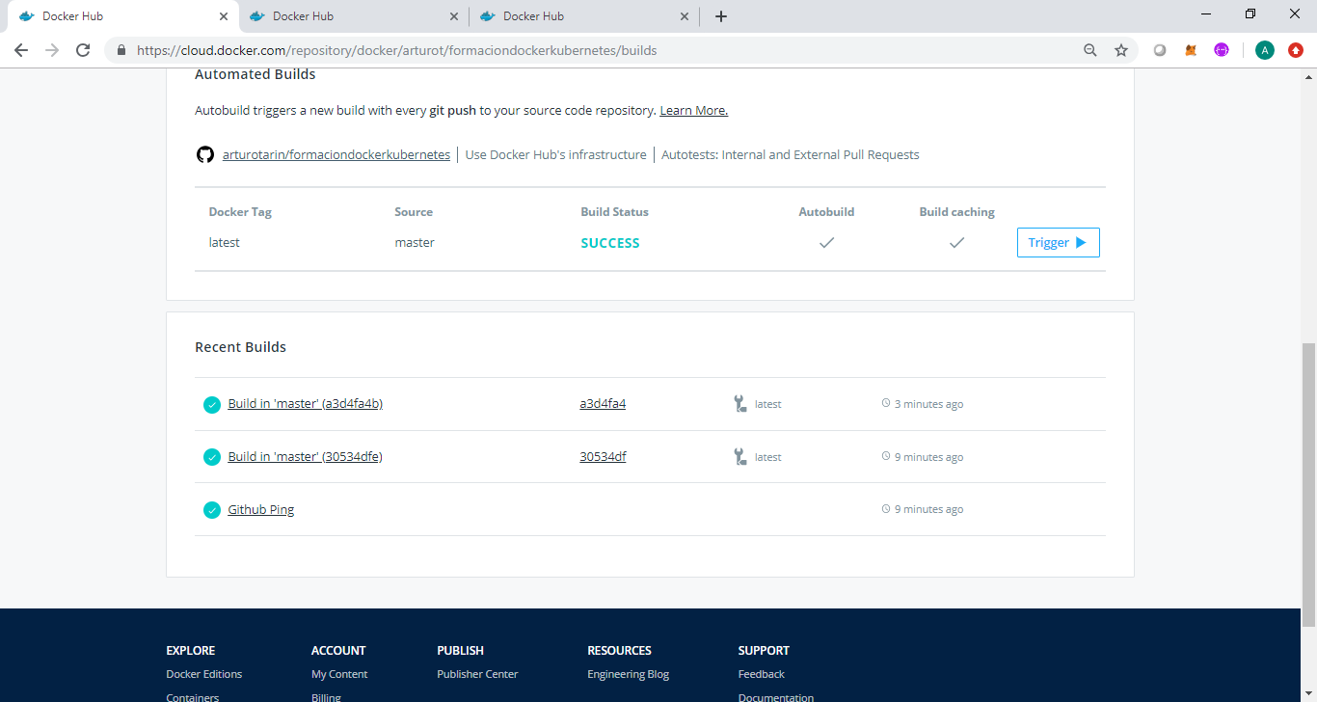
EJ_06: GIT HUB AUTO BUILD
Imagen generada correctamente

Slide 108
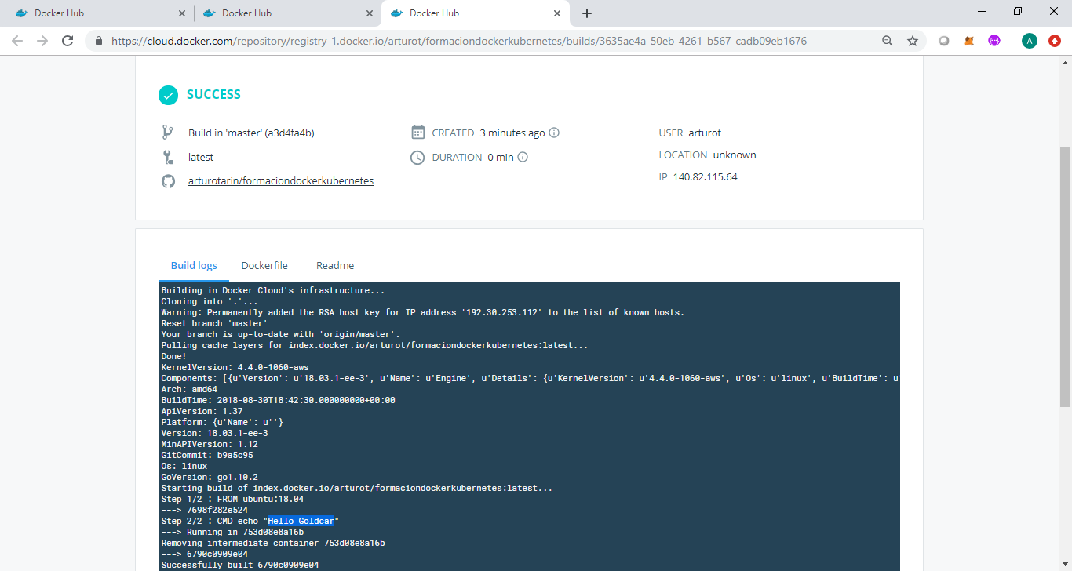
EJ_06: GIT HUB AUTO BUILD
Log resultante de la tarea

Slide 109

KUBERNETES
‹#›

Slide 110
KUBERNETES COMO ORQUESTADOR DE CONTENEDORES
Los contenedores han ayudado a simplificar y estandarizar el modo en el que nuestro software es modularizado y desplegado
La orquestación de contenedores ha surgido posteriormente para ayudar a simplificar y estandarizar el modo de administrar el modo en que interactúan estos contenedores, con el fin de construir una plataforma de software que pueda ser utilizada por los usuarios finales.
Kubernetes se ha convertido en el estándar de orquestación de contenedores.
‹#›

Slide 111
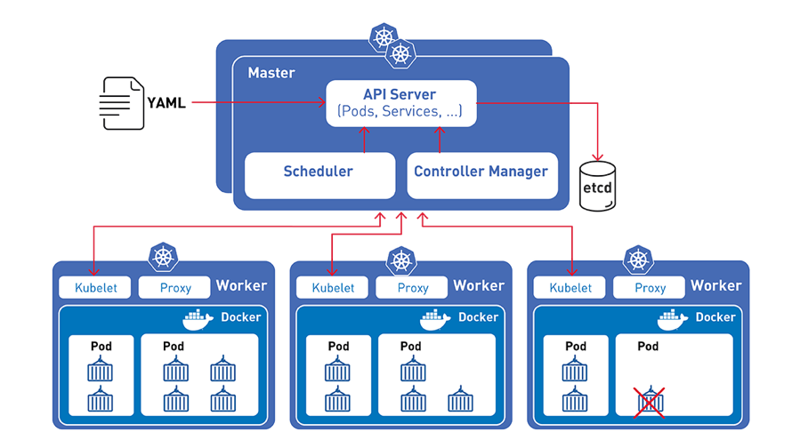
ARQUITECTURA DE KUBERNETES
‹#›

Slide 112
UN POCO DE HISTORIA
Nacido de un proyecto interno de Google a mediados de 2014 (Google "Borg")
Lanzamiento de la versión 1.0 en julio de 2015
Google se asoció con la Fundación Linux para formar el Cloud Native Computing Foundation (CNCF) para ofrecer Kubernetes como un estándar opensource
Con frecuencia es abreviado como "k8s"
‹#›

Slide 113
VENTAJAS QUE OFRECE KUBERNETES
Basado en una amplia experiencia de Google, que lo ha usado durante un largo período de tiempo en sus entornos de producción
Hay una comunidad de código abierto que lo mantiene
Dispone de tecnologías de auto-escalado (cluster autoscaler) e integración agnóstica en entorno cloud (cloud provider).
‹#›

Slide 114
ES FÁCILMENTE ADOPTABLE, PARA DEV Y PARA OPS
Kubernetes se ejecuta en cualquier máquina que tenga un sistema operativo Linux como por ejemplo:
  Tu portátil
  Un CPD distribuido globalmente.
  En los principales proveedores cloud.
En definitiva, puede ejecutarse en cualquier lugar, incluso puede ejecutarse en modo distribuído, repartido entre distintos tipos de ubicación:
On-premise
Hibrid (on-premise <-> cloud)
Cloud (Cloud <-> cloud)
‹#›

Slide 115
PRÁCTICAS DE KUBERNETES
‹#›

Slide 116
GUIÓN
*https://www.linux.com/blog/learn/intro-to-linux/how-install-docker-ce-your-desktop
Orquestador
* Escalado, resiliente, tolerante a fallos
* Logging
* Liveness probe
* Readiness probe
* Gestión de secretos, Vault
- Light
- Password
* 12 factor app
* Pipelines de despliegue github
- Desarrolladores por encima
- Devops más en detalle
‹#›

Slide 117
MINIKUBE
Tu máquina de laboratorio está preparada para que hagas las prácticas desde este mismo instante gracias a que tiene instalados estos productos:
VirtualBox, para permitir ejecutar la máquina virtual de Minikube
Minikube, un paquete específico de Kubernetes que ejecuta un cluster de desarrollo local de Kubernetes en VirtualBox.
Kubectl, la herramienta de línea de comandos que te permitirá interactuar con tu cluster de Kubernetes instalado en la máquina virtual de Minikube.
‹#›

Slide 118
ARRANCAR, PARAR, VERIFICAR EL ESTADO DE MINIKUBE
administrador@formaciondockerk8s:~
11:06:38 $ minikube start
Starting local Kubernetes v1.10.0 cluster...
Starting VM...
Getting VM IP address...
Moving files into cluster...
Downloading kubeadm v1.10.0
Downloading kubelet v1.10.0
Finished Downloading kubeadm v1.10.0
Finished Downloading kubelet v1.10.0
Setting up certs...
Connecting to cluster...
Setting up kubeconfig...
Starting cluster components...
Kubectl is now configured to use the cluster.
Loading cached images from config file.
administrador@formaciondockerk8s:~
11:06:38 $ minikube stop
administrador@formaciondockerk8s:~
11:06:38 $ minikube status
minikube: Running
cluster: Running
kubectl: Correctly Configured: pointing to minikube-vm at 192.168.99.100
administrador@formaciondockerk8s:~
11:06:38 $ kubectl api-versions
admissionregistration.k8s.io/v1beta1
apiextensions.k8s.io/v1beta1
apiregistration.k8s.io/v1
apiregistration.k8s.io/v1beta1
apps/v1
apps/v1beta1
apps/v1beta2
authentication.k8s.io/v1
authentication.k8s.io/v1beta1
authorization.k8s.io/v1
authorization.k8s.io/v1beta1
autoscaling/v1
autoscaling/v2beta1
batch/v1
batch/v1beta1
certificates.k8s.io/v1beta1
events.k8s.io/v1beta1
extensions/v1beta1
networking.k8s.io/v1
policy/v1beta1
rbac.authorization.k8s.io/v1
rbac.authorization.k8s.io/v1beta1
storage.k8s.io/v1
storage.k8s.io/v1beta1
v1
‹#›

Slide 119
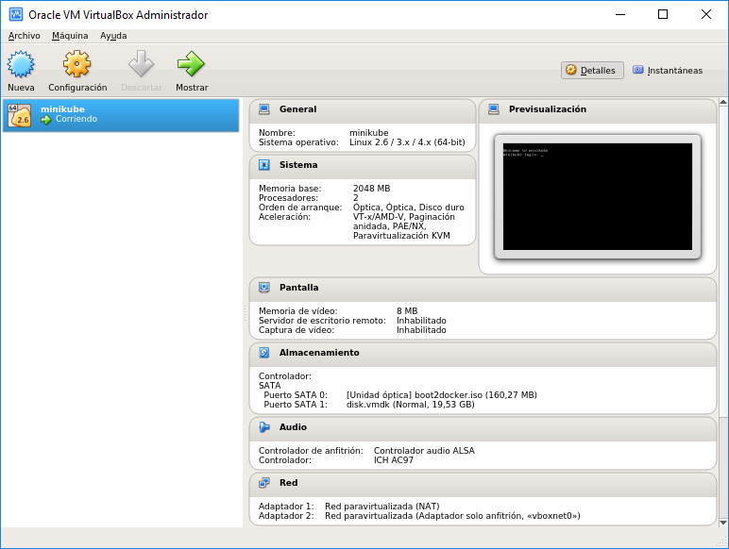
MINIKUBE EN VIRTUALBOX
No es imprescindible hacerlo, pero si tienes curiosidad puedes abrir Virtualbox y ver las características de la máquina virtual Minikube de tu laboratorio
administrador@formaciondockerk8s:~
11:06:38 $ virtualbox
‹#›

Slide 120
MINIKUBE docker-env
Se puede cargar las variables de entorno de Minikube para hacer operaciones en remote, como por ejemplo obtener el certificado para subir imágenes al registro local con este comando:
administrador@formaciondockerk8s:~/Ejercicios/kubernetes/EJ_05_LivenessReadyness
12:26:40 $ minikube docker-env
export DOCKER_TLS_VERIFY="1"
export DOCKER_HOST="tcp://192.168.99.100:2376"
export DOCKER_CERT_PATH="/home/administrador/.minikube/certs"
export DOCKER_API_VERSION="1.35"
# Run this command to configure your shell:
# eval $(minikube docker-env)
$
‹#›

Slide 121
MINIKUBE ssh
Se puede abrir una sesión en la máquina con el siguiente comando:
administrador@formaciondockerk8s:~
11:06:38 minikube ssh
_ _
_ _ ( ) ( )
___ ___ (_) ___ (_)| |/') _ _ | |_ __
/' _ ` _ `\| |/' _ `\| || , < ( ) ( )| '_`\ /'__`\
| ( ) ( ) || || ( ) || || |\`\ | (_) || |_) )( ___/
(_) (_) (_)(_)(_) (_)(_)(_) (_)`\___/'(_,__/'`\____)
$ df -h
Filesystem Size Used Avail Use% Mounted on
devtmpfs 918M 0 918M 0% /dev
tmpfs 996M 0 996M 0% /dev/shm
tmpfs 996M 17M 979M 2% /run
tmpfs 996M 0 996M 0% /sys/fs/cgroup
tmpfs 996M 4.0K 996M 1% /tmp
/dev/sda1 17G 1.3G 14G 9% /mnt/sda1
/hosthome 16G 16G 479M 98% /hosthome
$
‹#›

Slide 122
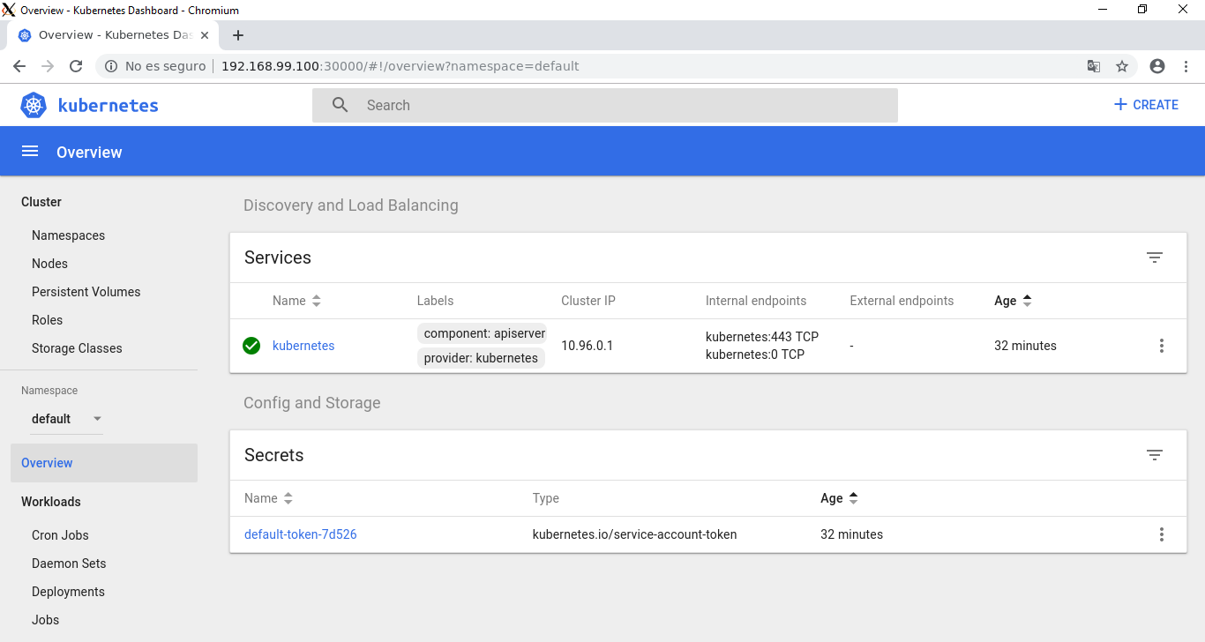
MINIKUBE UI
Al igual que Kubernetes en los entornos de producción, Minikube dispone de un interfaz gráfico desde donde pueden realizarse las mismas operaciones que haríamos desde línea de commando.
La url de acceso es http://192.168.99.100:30000
‹#›

Slide 123
KUBERNETES (DESDE DOCKER EE UCP)
Tu máquina de laboratorio está preparada para que hagas las prácticas desde este mismo instante gracias a que tiene instalados estos productos:
Docker Enterprise Edition, incluye un cluster de Kubernetes
Docker Enterprise Edition Universal Control Panel (UCP): una interfaz de administración que permite gestionar Docker, Docker Swarm y Kubernetes
kubectl, la herramienta de línea de comandos que te permitirá interactuar con tu cluster de Kubernetes
‹#›

Slide 124
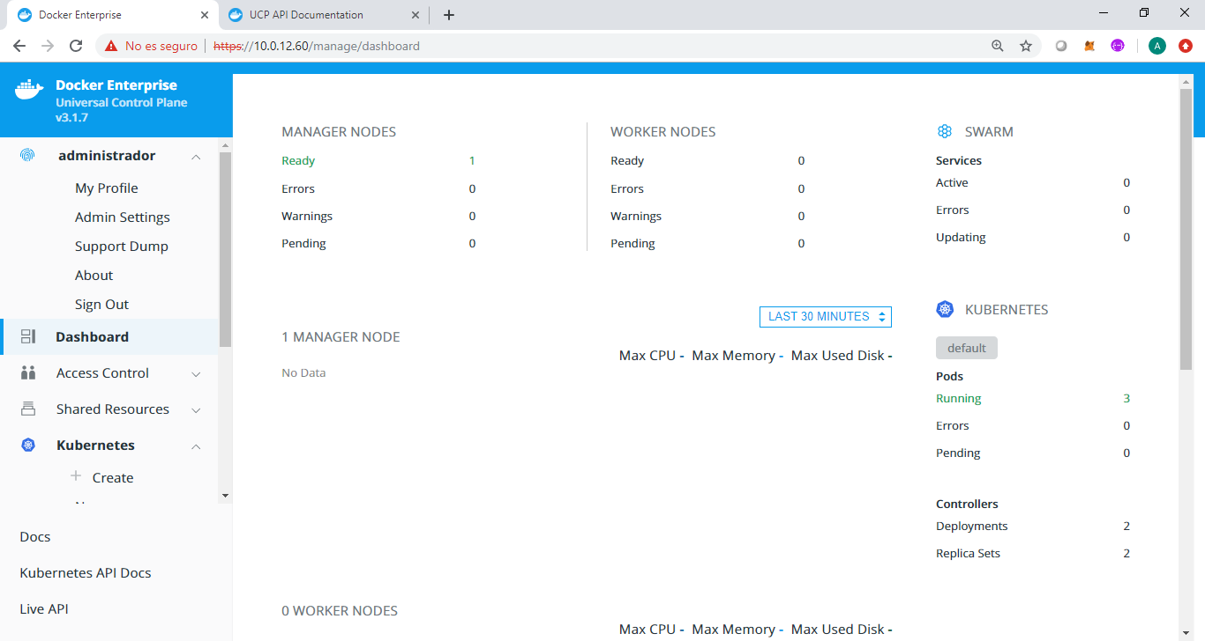
KUBERNETES (DESDE DOCKER EE UCP)
El interfaz de Universal Control Panel es accesible desde tu pc. Las credenciales de acceso y url son:
https://<tu ip de laboratorio>
Usu: administrador
Pass: formacionk8s
‹#›

Slide 125
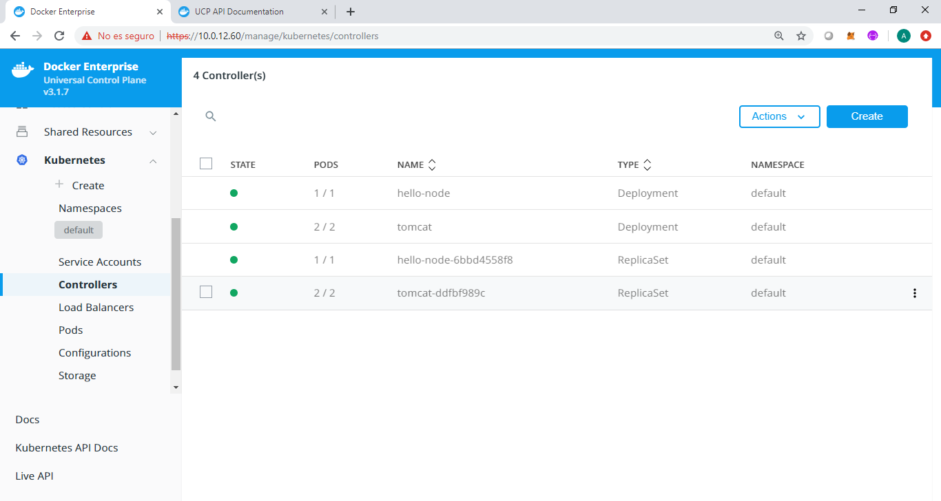
KUBERNETES (DESDE DOCKER EE UCP)
Desde ahí puedes hacer cualquier tarea administrativa con tu orquestador de Kubernetes:
‹#›

Slide 126
KUBERNETES DESDE LINEA DE COMANDO kubectl
También puedes operar con tu orquestador Kubernetes desde línea de comando en la propia máquina de prácticas. Para ello, lo primero que tienes que hacer es cargar el entorno ejecutando el siguiente grupo de comandos en negrita:
administrador@formacionk8s:~$ cd Documentos/Ejercicios/ucp-bundle-administrador
administrador@formacionk8s:~/Documentos/Ejercicios/ucp-bundle-administrador$ eval "$(<env.sh)"
Cluster "ucp_10.0.12.60:6443_administrador" set.
User "ucp_10.0.12.60:6443_administrador" set.
Context "ucp_10.0.12.60:6443_administrador" modified.
O también puedes ejecutar ./entorno.sh
Tu token de sesión tiene un periodo de expiración, por lo que si durante tus prácticas ves este mensaje
The connection to the server localhost:8080 was refused - did you specify the right host or port?
… bastará con que vuelvas a cargar el entorno con el comando del párrafo anterior para seguir con tus prácticas. Una vez hayas cargado las variables de entorno, puedes operar con el cluster de Kubernetes mediante el comando kubectl, por ejemplo:
administrador@formacionk8s:~$ kubectl get pods
NAME READY STATUS RESTARTS AGE
hello-node-6bbd4558f8-zh5t4 1/1 Running 0 1h
tomcat-ddfbf989c-p6l67 1/1 Running 0 1h
tomcat-ddfbf989c-s8twh 1/1 Running 0 1h
¡Comenzamos las prácticas de Kubernetes!
‹#›

Slide 127
EJ_01: Crear una aplicación sencilla, publicarla y modificarla
administrador@formaciondockerk8s:~/Ejercicios/kubernetes/EJ_01-HelloWorld
12:00:19 $ kubectl create deployment hello-node --image=gcr.io/hello-minikube-zero-install/hello-node
deployment.apps/hello-node created
administrador@formaciondockerk8s:~/Ejercicios/kubernetes/EJ_01-HelloWorld
12:00:24 $ kubectl get deployments
NAME DESIRED CURRENT UP-TO-DATE AVAILABLE AGE
hello-node 1 1 1 0 44s
administrador@formaciondockerk8s:~/Ejercicios/kubernetes/EJ_01-HelloWorld
12:01:08 $ kubectl get pods
NAME READY STATUS RESTARTS AGE
hello-node-7f5b6bd6b8-4hs4f 0/1 ContainerCreating 0 50s
administrador@formaciondockerk8s:~/Ejercicios/kubernetes/EJ_01-HelloWorld
12:04:14 $ kubectl get pods
NAME READY STATUS RESTARTS AGE
hello-node-7f5b6bd6b8-4hs4f 1/1 Running 0 3m
administrador@formaciondockerk8s:~/Ejercicios/kubernetes/EJ_01-HelloWorld
12:07:14 $ kubectl expose deployment hello-node --port 8001 --type=NodePort
service/hello-node exposed
‹#›

Slide 128
EJ_01: Crear una aplicación sencilla, publicarla y modificarla
administrador@formaciondockerk8s:~/Ejercicios/kubernetes/EJ_01-HelloWorld
12:02:09 $ kubectl describe pod hello-node-7f5b6bd6b8-4hs4f
Name: hello-node-7f5b6bd6b8-4hs4f
Namespace: default
Node: minikube/10.0.2.15
Start Time: Thu, 18 Apr 2019 12:00:24 +0200
Labels: app=hello-node
pod-template-hash=3916268264
Annotations: <none>
Status: Running
IP: 172.17.0.4
Controlled By: ReplicaSet/hello-node-7f5b6bd6b8
Containers:
hello-node:
Container ID: docker://247c43ff95db38e6e17cd9ddf1cc82fa116eb98576ac75c7ce9c3c9e2a2ddded
Image: gcr.io/hello-minikube-zero-install/hello-node
Image ID: docker-pullable://gcr.io/hello-minikube-zero-install/hello-node@sha256:9cf82733f7278ae7ae899d432f8d3b3bb0fcb54e673c67496a9f76bb58f30a1c
Port: <none>
Host Port: <none>
State: Running
Started: Thu, 18 Apr 2019 12:02:07 +0200
Ready: True
Restart Count: 0
Environment: <none>
Mounts:
/var/run/secrets/kubernetes.io/serviceaccount from default-token-7d526 (ro)
‹#›

Slide 129
EJ_01: Crear una aplicación sencilla, publicarla y modificarla
Conditions:
Type Status
Initialized True
Ready True
PodScheduled True
Volumes:
default-token-7d526:
Type: Secret (a volume populated by a Secret)
SecretName: default-token-7d526
Optional: false
QoS Class: BestEffort
Node-Selectors: <none>
Tolerations: node.kubernetes.io/not-ready:NoExecute for 300s
node.kubernetes.io/unreachable:NoExecute for 300s
Events:
Type Reason Age From Message
---- ------ ---- ---- -------
Normal Scheduled 2m2s default-scheduler Successfully assigned hello-node-7f5b6bd6b8-4hs4f to minikube
Normal SuccessfulMountVolume 2m1s kubelet, minikube MountVolume.SetUp succeeded for volume "default-token-7d526"
Normal Pulling 2m kubelet, minikube pulling image "gcr.io/hello-minikube-zero-install/hello-node"
Normal Pulled 21s kubelet, minikube Successfully pulled image "gcr.io/hello-minikube-zero-install/hello-node"
Normal Created 19s kubelet, minikube Created container
Normal Started 19s kubelet, minikube Started container
‹#›

Slide 130
EJ_01: Crear una aplicación sencilla, publicarla y modificarla
administrador@formaciondockerk8s:~/Ejercicios/kubernetes/EJ_01-HelloWorld
12:22:31 $ kubectl get services
NAME TYPE CLUSTER-IP EXTERNAL-IP PORT(S) AGE
hello-node NodePort 10.99.143.96 <none> 8001:30931/TCP 14m
kubernetes ClusterIP 10.96.0.1 <none> 443/TCP 1h
administrador@formaciondockerk8s:~/Ejercicios/kubernetes/EJ_01-HelloWorld
12:13:25 $ kubectl get endpoints
NAME ENDPOINTS AGE
hello-node 172.17.0.4:8001 5m
kubernetes 192.168.99.100:8443 1h
‹#›

Slide 131
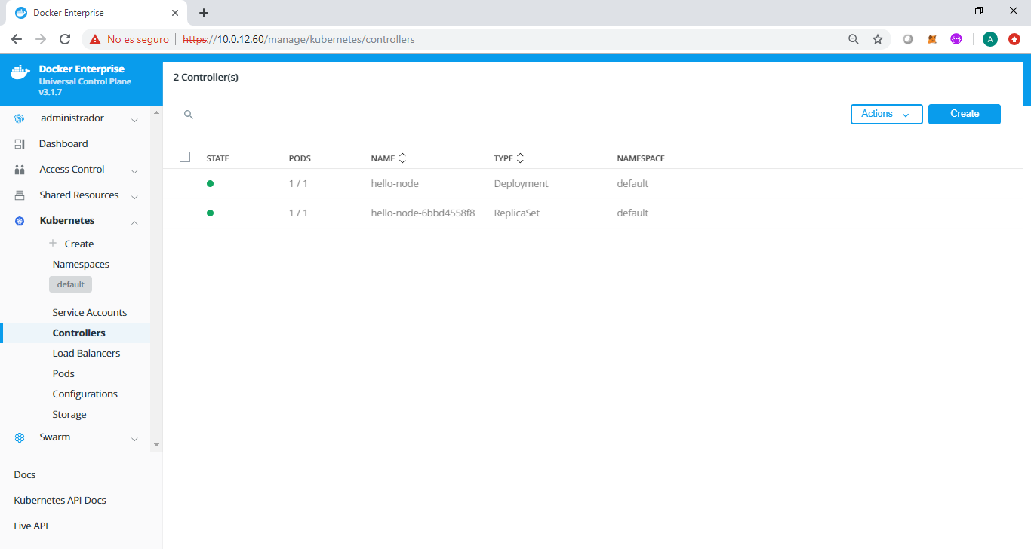
EJ_01: Crear una aplicación sencilla, publicarla y modificarla
‹#›

Slide 132
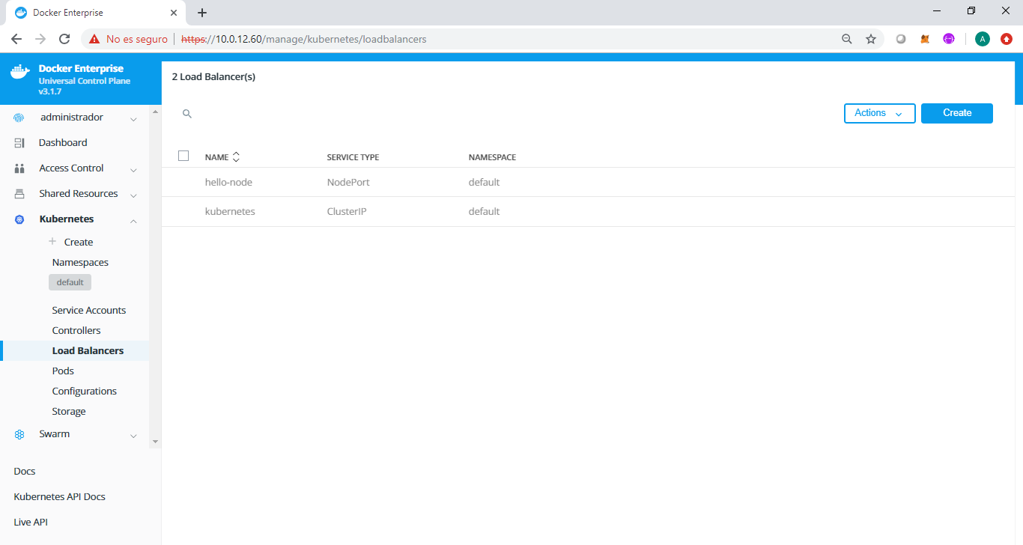
EJ_01: Crear una aplicación sencilla, publicarla y modificarla
‹#›

Slide 133
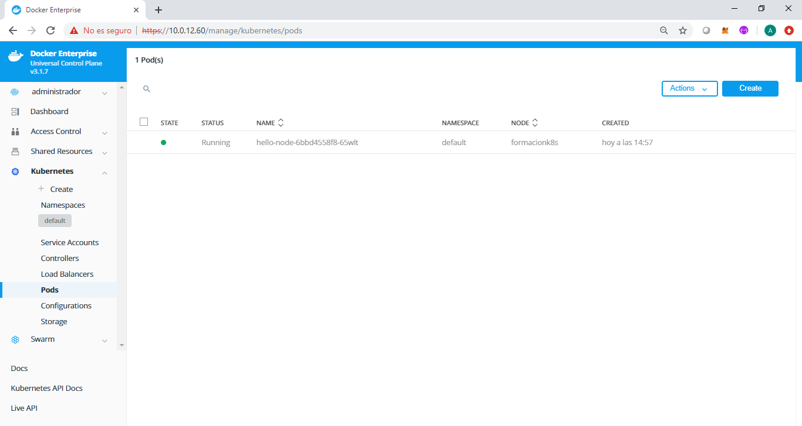
EJ_01: Crear una aplicación sencilla, publicarla y modificarla
‹#›

Slide 134
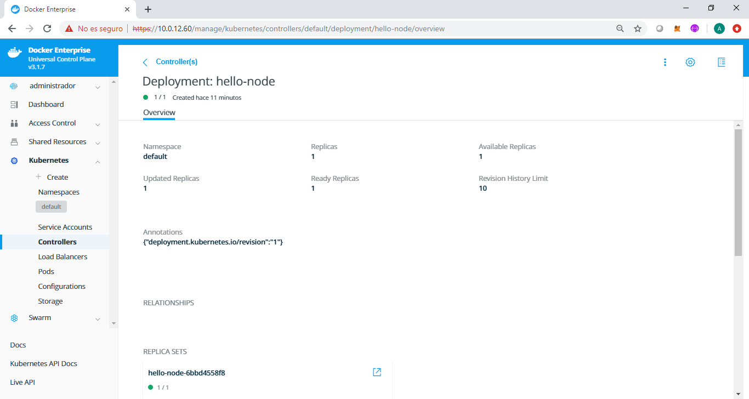
EJ_01: Crear una aplicación sencilla, publicarla y modificarla
‹#›

Slide 135
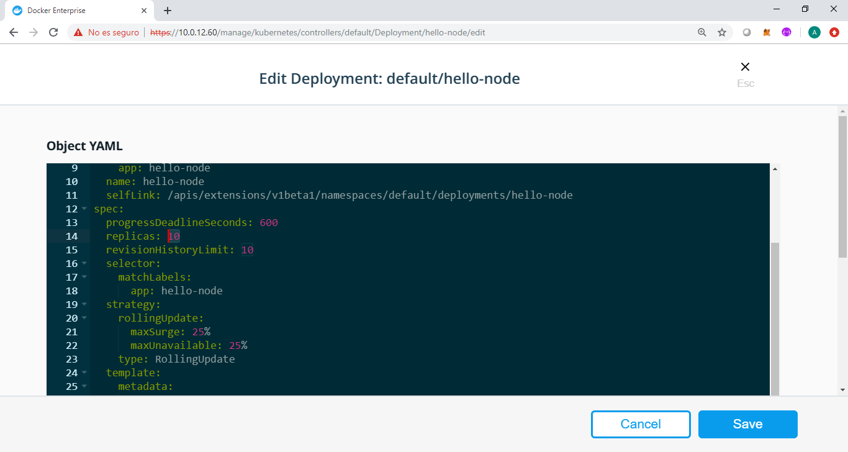
EJ_01: Crear una aplicación sencilla, publicarla y modificarla
‹#›

Slide 136
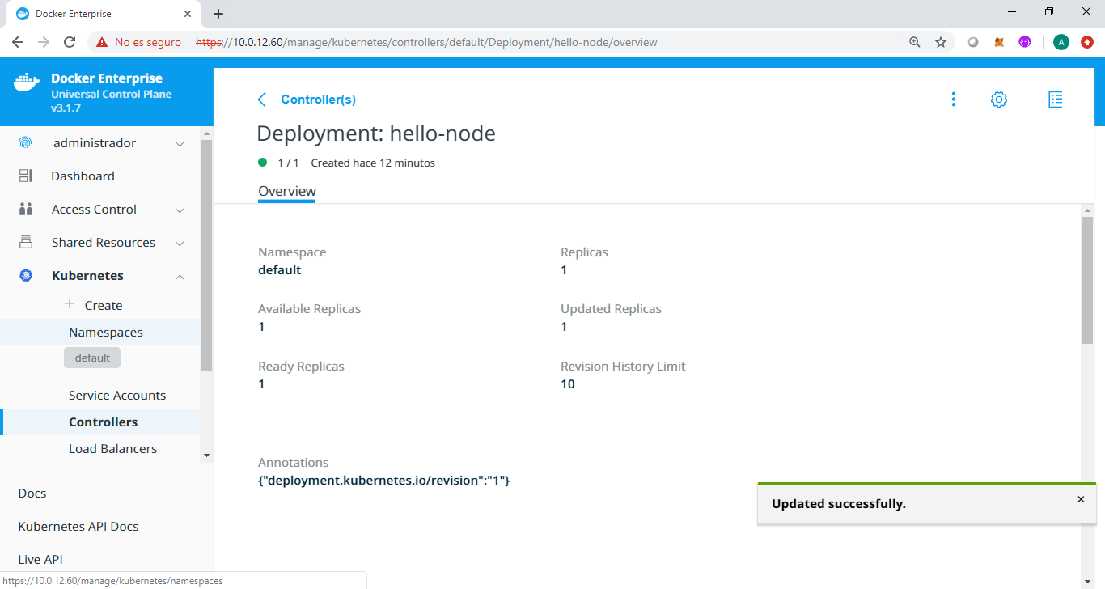
EJ_01: Crear una aplicación sencilla, publicarla y modificarla
‹#›

Slide 137

EJ_01: Crear una aplicación sencilla, publicarla y modificarla
‹#›

Slide 138

EJ_01: Crear una aplicación sencilla, publicarla y modificarla
‹#›

Slide 139

EJ_01: Crear una aplicación sencilla y publicarla
‹#›

Slide 140

EJ_01: Crear una aplicación sencilla y publicarla
‹#›

Slide 141
EJ_01: Borrar el despliegue
administrador@formaciondockerk8s:~/Ejercicios/kubernetes/EJ_01-HelloWorld
13:07:22 $ kubectl delete deployment hello-node
deployment.extensions "hello-node" deleted
administrador@formacionk8s:~$ kubectl delete service hello-node
service "hello-node" deleted
administrador@formaciondockerk8s:~/Ejercicios/kubernetes/EJ_01-HelloWorld
13:07:49 $ kubectl get services hello-node
Error from server (NotFound): services "hello-node" not found
administrador@formaciondockerk8s:~/Ejercicios/kubernetes/EJ_01-HelloWorld
13:08:08 $ kubectl get pods
No resources found.
‹#›

Slide 142
EJ_02: Crear una aplicación desde un archivo YAML
administrador@formaciondockerk8s:~/Ejercicios/kubernetes/EJ_02-AppFromYamlFile
13:12:32 $ cat tomcat.yaml
apiVersion: apps/v1beta2
kind: Deployment
metadata:
name: tomcat
spec:
selector:
matchLabels:
app: tomcat
replicas: 2
template:
metadata:
labels:
app: tomcat
spec:
containers:
- name: tomcat
image: tomcat:9.0
ports:
- containerPort: 8080
---
apiVersion: v1
kind: Service
metadata:
name: tomcat-service
spec:
type: NodePort
selector:
app: tomcat
ports:
- protocol: TCP
port: 8080
nodePort: 32001
administrador@formaciondockerk8s:~/Ejercicios/kubernetes/EJ_02-AppFromYamlFile
14:08:42 $ kubectl create -f tomcat.yaml
deployment.apps/tomcat created
service/tomcat-service created
‹#›

Slide 143
EJ_02: Crear una aplicación desde un archivo YAML
administrador@formaciondockerk8s:~/Ejercicios/kubernetes/EJ_02-AppFromYamlFile
09:34:21 $ kubectl get deployments
NAME DESIRED CURRENT UP-TO-DATE AVAILABLE AGE
tomcat 2 2 2 2 1m
administrador@formaciondockerk8s:~/Ejercicios/kubernetes/EJ_02-AppFromYamlFile
09:34:23 $ kubectl get pods
NAME READY STATUS RESTARTS AGE
tomcat-56ff5c79c5-cstz5 1/1 Running 0 2m
tomcat-56ff5c79c5-fwh9m 1/1 Running 0 2m
administrador@formaciondockerk8s:~/Ejercicios/kubernetes/EJ_02-AppFromYamlFile
09:34:28 $ kubectl get services
NAME TYPE CLUSTER-IP EXTERNAL-IP PORT(S) AGE
kubernetes ClusterIP 10.96.0.1 <none> 443/TCP 1d
tomcat-service NodePort 10.102.38.240 <none> 8080:32001/TCP 2m
administrador@formaciondockerk8s:~/Ejercicios/kubernetes/EJ_02-AppFromYamlFile
09:35:20 $ kubectl get endpoints
NAME ENDPOINTS AGE
kubernetes 192.168.99.100:8443 1d
tomcat-service 172.17.0.4:8080,172.17.0.5:8080 2m
administrador@formaciondockerk8s:~/Ejercicios/kubernetes/EJ_02-AppFromYamlFile
09:34:23 $ kubectl logs tomcat-56ff5c79c5-cstz5
administrador@formaciondockerk8s:~/Ejercicios/kubernetes/EJ_02-AppFromYamlFile
13:54:09 $ kubectl describe pod tomcat-56ff5c79c5-cstz5
Name: tomcat-56ff5c79c5-cstz5
Namespace: default
Node: minikube/10.0.2.15
Comprobamos deployments, pods, services, endpoints, logs, …
‹#›

Slide 144

EJ_02: Crear una aplicación desde un archivo YAML
administrador@formaciondockerk8s:~/Ejercicios/kubernetes/EJ_02-AppFromYamlFile
14:08:42 $ chromium-browser
http://192.168.99.100:32001
Accedemos a Tomcat
‹#›

Slide 145

EJ_02: Crear una aplicación desde un archivo YAML
Borramos el despliegue y hacemos lo mismo, pero esta vez desde UCP
‹#›

Slide 146

EJ_02: Crear una aplicación desde un archivo YAML
Borramos el despliegue y hacemos lo mismo, pero esta vez desde UCP
‹#›

Slide 147

EJ_02: Crear una aplicación desde un archivo YAML
Una vez borrado el despliegue anterior, pulsamos “+Create”:
‹#›

Slide 148

EJ_02: Crear una aplicación desde un archivo YAML
Seleccionamos el namespace “default” y pegamos el contenido del archivo tomcat.yaml ubicado en la carpeta EJ_02-AppFromYamlFile en la ventana:
Pulsamos “Create”
‹#›

Slide 149

EJ_02: Crear una aplicación desde un archivo YAML
Tomcat vuelve a estar desplegado:
‹#›

Slide 150

EJ_02: Crear una aplicación desde un archivo YAML
Y Tomcat vuelve a estar accesible desde http://<ip de tu maquina>:33001
‹#›

Slide 151
EJ_03: Escalado manual de una aplicación
administrador@formaciondockerk8s:~/Ejercicios/kubernetes/EJ_03-ScaleAnApp
09:30:07 $ kubectl get deployments
NAME DESIRED CURRENT UP-TO-DATE AVAILABLE AGE
tomcat 2 2 2 2 2d
administrador@formaciondockerk8s:~/Ejercicios/kubernetes/EJ_03_ScaleAnApp
09:48:49 $ kubectl expose deployment tomcat --type=LoadBalancer --port=8080 --target-port=8080 --name=tomcat-load-balancer
service/tomcat-load-balancer exposed
administrador@formaciondockerk8s:~/Ejercicios/kubernetes/EJ_03_ScaleAnApp
09:49:22 $ kubectl describe service tomcat-load-balancer
Name: tomcat-load-balancer
Namespace: default
Labels: <none>
Annotations: <none>
Selector: app=tomcat
Type: LoadBalancer
IP: 10.104.166.41
Port: <unset> 8080/TCP
TargetPort: 8080/TCP
NodePort: <unset> 30817/TCP
Endpoints: 172.17.0.4:8080,172.17.0.5:8080
Session Affinity: None
External Traffic Policy: Cluster
Events: <none>
Añadimos un LoadBalancer al despliegue de Tomcat
‹#›

Slide 152
EJ_03: Escalado manual de una aplicación
administrador@formaciondockerk8s:~/Ejercicios/kubernetes/EJ_03_ScaleAnApp
09:32:48 $ kubectl scale deployments/tomcat --replicas=4
deployment.extensions/tomcat scaled
administrador@formaciondockerk8s:~/Ejercicios/kubernetes/EJ_03_ScaleAnApp
09:33:13 $ kubectl get deployments
NAME DESIRED CURRENT UP-TO-DATE AVAILABLE AGE
tomcat 4 4 4 4 3d
administrador@formaciondockerk8s:~/Ejercicios/kubernetes/EJ_03_ScaleAnApp
09:35:07 $ kubectl get pods -o wide
NAME READY STATUS RESTARTS AGE IP NODE
tomcat-56ff5c79c5-7ctj4 1/1 Running 0 1m 172.17.0.7 minikube
tomcat-56ff5c79c5-cstz5 1/1 Running 0 3d 172.17.0.5 minikube
tomcat-56ff5c79c5-cswtq 1/1 Running 0 1m 172.17.0.6 minikube
tomcat-56ff5c79c5-fwh9m 1/1 Running 0 3d 172.17.0.4 minikube
administrador@formaciondockerk8s:~/Ejercicios/kubernetes/EJ_03_ScaleAnApp
09:51:23 $ kubectl describe service tomcat-load-balancer
Name: tomcat-load-balancer
Namespace: default
Selector: app=tomcat
Type: LoadBalancer
IP: 10.104.166.41
Port: <unset> 8080/TCP
TargetPort: 8080/TCP
NodePort: <unset> 30817/TCP
Endpoints: 172.17.0.4:8080,172.17.0.5:8080,172.17.0.6:8080 + 1 more...
Session Affinity: None
External Traffic Policy: Cluster
Aumentamos a 4 las réplicas de Tomcat y vemos que el balanceador las añade bajo su paraguas
‹#›

Slide 153
EJ_03: Escalado manual de una aplicación
administrador@formaciondockerk8s:~/Ejercicios/kubernetes/EJ_03-ScaleAnApp
09:30:07 $ kubectl describe deployments/tomcat
Name: tomcat
Namespace: default
CreationTimestamp: Sat, 20 Apr 2019 09:32:28 +0200
Labels: <none>
Annotations: deployment.kubernetes.io/revision: 1
Selector: app=tomcat
Replicas: 4 desired | 4 updated | 4 total | 4 available | 0 unavailable
StrategyType: RollingUpdate
MinReadySeconds: 0
RollingUpdateStrategy: 25% max unavailable, 25% max surge
Pod Template:
Labels: app=tomcat
Containers:
tomcat:
Image: tomcat:9.0
Port: 8080/TCP
Host Port: 0/TCP
Environment: <none>
Mounts: <none>
Volumes: <none>
Conditions:
Type Status Reason
---- ------ ------
Progressing True NewReplicaSetAvailable
Available True MinimumReplicasAvailable
OldReplicaSets: <none>
NewReplicaSet: tomcat-56ff5c79c5 (4/4 replicas created)
Events:
Type Reason Age From Message
---- ------ ---- ---- -------
Normal ScalingReplicaSet 5m22s deployment-controller Scaled up replica set tomcat-56ff5c79c5 to 4
‹#›

Slide 154

EJ_03: Escalado manual de una aplicación
‹#›

Slide 155
EJ_03: Escalado manual de una aplicación
administrador@formaciondockerk8s:~/Ejercicios/kubernetes/EJ_03_ScaleAnApp
09:38:48 $ kubectl scale deployments/tomcat --replicas=2
deployment.extensions/tomcat scaled
administrador@formaciondockerk8s:~/Ejercicios/kubernetes/EJ_03_ScaleAnApp
09:41:56 $ kubectl describe deployments/tomcat
Name: tomcat
Namespace: default
CreationTimestamp: Sat, 20 Apr 2019 09:32:28 +0200
Labels: <none>
Annotations: deployment.kubernetes.io/revision: 1
Selector: app=tomcat
Replicas: 2 desired | 2 updated | 2 total | 2 available | 0 unavailable
StrategyType: RollingUpdate
MinReadySeconds: 0
RollingUpdateStrategy: 25% max unavailable, 25% max surge
Pod Template:
Labels: app=tomcat
Containers:
tomcat:
Image: tomcat:9.0
Port: 8080/TCP
Host Port: 0/TCP
Environment: <none>
Mounts: <none>
Volumes: <none>
Conditions:
Type Status Reason
---- ------ ------
Progressing True NewReplicaSetAvailable
Available True MinimumReplicasAvailable
OldReplicaSets: <none>
NewReplicaSet: tomcat-56ff5c79c5 (2/2 replicas created)
Events:
Type Reason Age From Message
---- ------ ---- ---- -------
Normal ScalingReplicaSet 8m45s deployment-controller Scaled up replica set tomcat-56ff5c79c5 to 4
Normal ScalingReplicaSet 3s deployment-controller Scaled down replica set tomcat-56ff5c79c5 to 2
Reducimos a 2 réplicas y vemos que el deployment guarda el log de cambios
‹#›

Slide 156

EJ_03: Escalado manual de una aplicación
‹#›

Slide 157
EJ_04: Auto-escalado por consumo de recursos
administrador@formaciondockerk8s:~/Ejercicios/kubernetes/EJ_04_AutoScaling
15:55:26 $ cat kubernetes-node-example/Dockerfile
FROM node:alpine
RUN mkdir -p /usr/src/app
WORKDIR /usr/src/app
ADD index.js ./
ADD package.json ./
RUN npm install
CMD ["npm", "start"]
administrador@formaciondockerk8s:~/Ejercicios/kubernetes/EJ_04_AutoScaling
15:56:52 $ cat kubernetes-node-example/k8s/deployment.yml
apiVersion: extensions/v1beta1
kind: Deployment
metadata:
name: node-example
spec:
replicas: 1
template:
metadata:
labels:
app: node-example
spec:
containers:
- name: node-example
image: huseyinbabal/node-example
imagePullPolicy: Always
ports:
- containerPort: 3000
resources:
limits:
cpu: "0.5"
requests:
cpu: "0.25"
Partiendo de estas fuentes
‹#›

Slide 158
EJ_04: Auto-escalado por consumo de recursos
administrador@formaciondockerk8s:~/$ cat kubernetes-node-example/k8s/hpa.yml
apiVersion: autoscaling/v1
kind: HorizontalPodAutoscaler
metadata:
annotations:
name: node-example
namespace: default
spec:
maxReplicas: 5
minReplicas: 1
scaleTargetRef:
apiVersion: extensions/v1
kind: Deployment
name: node-example
targetCPUUtilizationPercentage: 1
administrador@formaciondockerk8s:~/Ejercicios/kubernetes/EJ_04_AutoScaling/kubernetes-node-example
17:26:16 $ kubernetes-node-example/k8s/service.yml
apiVersion: v1
kind: Service
metadata:
name: node-example
labels:
app: node-example
spec:
selector:
app: node-example
ports:
- port: 3000
protocol: TCP
nodePort: 33401
type: LoadBalancer
Partiendo de estas fuentes
‹#›

Slide 159
EJ_04: Auto-escalado por consumo de recursos
administrador@formaciondockerk8s:~/Ejercicios/kubernetes/EJ_04_AutoScaling/kubernetes-node-example
15:28:36 $ sudo docker build -t node-example .
sudo: imposible resolver el anfitrión formaciondockerk8s
Sending build context to Docker daemon 93.7kB
Step 1/7 : FROM node:alpine
Digest: sha256:2278992c11ebfba68ca40a56ac77de59f5669b9ce1bb479f89840c95ac1adae7
Status: Downloaded newer image for node:alpine
---> cd4fae427afc
Step 2/7 : RUN mkdir -p /usr/src/app
---> Running in 3058800c120e
Removing intermediate container 3058800c120e
Step 3/7 : WORKDIR /usr/src/app
---> fca4ef4c2ff7
Removing intermediate container 15bdec911f08
Step 4/7 : ADD index.js ./
---> 58d288741ddc
Removing intermediate container d0d9a6364f06
Step 5/7 : ADD package.json ./
---> cc806c5a0d71
Removing intermediate container d51ea68c6457
Step 6/7 : RUN npm install
---> Running in fb8e69f121ec
npm notice created a lockfile as package-lock.json. You should commit this file.
npm WARN kubernetes-node-example@1.0.0 No description
up to date in 0.97s
found 0 vulnerabilities
---> aab0b70587b6
Removing intermediate container fb8e69f121ec
Step 7/7 : CMD npm start
---> Running in 7920d88bf4ef
---> d2b8bd981ef4
Removing intermediate container 7920d88bf4ef
Successfully built d2b8bd981ef4
Successfully tagged node-example:latest
1) Construimos una imagen Docker con una aplicación Node.JS
‹#›

Slide 160
EJ_04: Auto-escalado por consumo de recursos
administrador@formaciondockerk8s:~/Ejercicios/kubernetes/EJ_04_AutoScaling/kubernetes-node-example
15:29:15 $ kubectl apply -f k8s
deployment.extensions/node-example created
horizontalpodautoscaler.autoscaling/node-example created
service/node-example created
administrador@formaciondockerk8s:~/Ejercicios/kubernetes/EJ_04_AutoScaling/kubernetes-node-example
15:29:23 $ kubectl get services
NAME TYPE CLUSTER-IP EXTERNAL-IP PORT(S) AGE
kubernetes ClusterIP 10.96.0.1 <none> 443/TCP 34m
node-example LoadBalancer 10.96.149.238 <pending> 3000:30001/TCP 8s
administrador@formaciondockerk8s:~/Ejercicios/kubernetes/EJ_04_AutoScaling/kubernetes-node-example
15:29:31 $ kubectl get deployments
NAME DESIRED CURRENT UP-TO-DATE AVAILABLE AGE
node-example 1 1 1 1 15s
administrador@formaciondockerk8s:~/Ejercicios/kubernetes/EJ_04_AutoScaling/kubernetes-node-example
15:29:38 $ kubectl get pods
NAME READY STATUS RESTARTS AGE
node-example-56689cf798-5m525 1/1 Running 0 21s
administrador@formaciondockerk8s:~/Ejercicios/kubernetes/EJ_04_AutoScaling/kubernetes-node-example
15:29:57 $ kubectl get hpa
NAME REFERENCE TARGETS MINPODS MAXPODS REPLICAS AGE
node-example Deployment/node-example <unknown>/1% 1 5 1 42s
2) Desplegamos la aplicación, el servicio y el HPA
‹#›

Slide 161
EJ_04: Auto-escalado por consumo de recursos
administrador@formaciondockerk8s:~/Ejercicios/kubernetes/EJ_04_AutoScaling/kubernetes-node-example
15:30:05 $ minikube addons list
- addon-manager: enabled
- coredns: disabled
- dashboard: enabled
- default-storageclass: enabled
- efk: disabled
- freshpod: disabled
- heapster: disabled
- ingress: disabled
- kube-dns: enabled
- metrics-server: disabled
- nvidia-driver-installer: disabled
- nvidia-gpu-device-plugin: disabled
- registry: disabled
- registry-creds: disabled
- storage-provisioner: enabled
administrador@formaciondockerk8s:~/Ejercicios/kubernetes/EJ_04_AutoScaling/kubernetes-node-example
15:30:14 $ minikube addons enable heapster
heapster was successfully enabled
$ minikube addons enable metrics-server
$ minikube addons enable coredns
3) Si no está habilitado, habilitamos en Minikube los add-on:
-heapster
-metrics-server
-core-dns
‹#›

Slide 162
EJ_04: Auto-escalado por consumo de recursos
administrador@formaciondockerk8s:~/Ejercicios/kubernetes/EJ_04_AutoScaling/kubernetes-node-example
15:29:44 $ curl http://localhost:33401
Hello World
administrador@formaciondockerk8s:~/Ejercicios/kubernetes/EJ_04_AutoScaling
15:43:32 $ ab -c 5 -n 1000 -t 100000 http://localhost:33401/
This is ApacheBench, Version 2.3 <$Revision: 1706008 $>
Copyright 1996 Adam Twiss, Zeus Technology Ltd, http://www.zeustech.net/
Licensed to The Apache Software Foundation, http://www.apache.org/
Benchmarking 192.168.99.100 (be patient)
Completed 5000 requests
Completed 10000 requests
Completed 15000 requests
Completed 20000 requests
Completed 25000 requests
Completed 30000 requests
…
administrador@formaciondockerk8s:~
15:43:40 $ kubectl get hpa
NAME REFERENCE TARGETS MINPODS MAXPODS REPLICAS AGE
node-example Deployment/node-example 150%/1% 1 5 1 14m
4) La aplicación que hemos desplegado es un Hello world! desplegado en Tomcat.
Usamos Apache2 para bombardearla a peticiones de modo que veamos como aumenta el número de contenedores y en poco tiempo veremos cómo Targets aumenta
‹#›

Slide 163
EJ_04: Auto-escalado por consumo de recursos
administrador@formaciondockerk8s:~
15:43:44 $ kubectl get hpa
NAME REFERENCE TARGETS MINPODS MAXPODS REPLICAS AGE
node-example Deployment/node-example 150%/1% 1 5 1 14m
administrador@formaciondockerk8s:~
15:45:38 $ kubectl get hpa
NAME REFERENCE TARGETS MINPODS MAXPODS REPLICAS AGE
node-example Deployment/node-example 60%/1% 1 5 4 16m
administrador@formaciondockerk8s:~
15:45:35 $ kubectl get pods
NAME READY STATUS RESTARTS AGE
node-example-56689cf798-4bnjn 1/1 Running 0 2m
node-example-56689cf798-5m525 1/1 Running 0 16m
node-example-56689cf798-9pg7h 1/1 Running 0 2m
node-example-56689cf798-bp4vw 1/1 Running 0 2m
5) El número de pods aumenta para servir la carga de trabajo que ha llegado a la aplicación node-example
‹#›

Slide 164
EJ_04: Auto-escalado por consumo de recursos
administrador@formaciondockerk8s:~/Ejercicios/kubernetes/EJ_04_AutoScaling
15:43:32 $ ab -c 5 -n 1000 -t 100000 http://192.168.99.100:30001/
Benchmarking 192.168.99.100 (be patient)
Completed 5000 requests
Completed 10000 requests
Completed 15000 requests
Completed 20000 requests
Completed 25000 requests
Completed 30000 requests
Completed 35000 requests
Completed 40000 requests
Completed 45000 requests
Completed 50000 requests
Finished 50000 requests
administrador@formaciondockerk8s:~
15:45:50 $ kubectl get hpa
NAME REFERENCE TARGETS MINPODS MAXPODS REPLICAS AGE
node-example Deployment/node-example 0%/1% 1 5 1 19m
administrador@formaciondockerk8s:~
15:49:08 $ kubectl get pods
NAME READY STATUS RESTARTS AGE
node-example-56689cf798-5m525 1/1 Running 0 19m
6) Cuando la carga de trabajo concluye, Kubernetes restablece el número de nodos de la aplicación node-example al mínimo
‹#›

Slide 165
EJ_04: Auto-escalado por consumo de recursos
7) Es posible que esta práctica haya agotado tu disco. De ser así, debes resetear la ocupación de disco de tu laboratorio antes de continuar.
administrador@formaciondockerk8s:~
17:50:17 $ df -h /
S.ficheros Tamaño Usados Disp Uso% Montado en
/dev/mapper/kafkabroker1--vg-root 16G 16G 0G 100% /
administrador@formaciondockerk8s:~
15:45:50 $ ./resetearOcupacionDisco.sh
administrador@formaciondockerk8s:~
17:50:17 $ df -h /
S.ficheros Tamaño Usados Disp Uso% Montado en
/dev/mapper/kafkabroker1--vg-root 16G 14G 1,4G 91% /
‹#›

Slide 166
EJ_04: Auto-escalado por consumo de recursos
8) Si después de la limpieza todavía sigue ocupado gran cantidad de tu disco, debes reiniciar tu máquina para que se limpien los archivos temporales
administrador@formaciondockerk8s:~
17:50:17 $ df -h /
S.ficheros Tamaño Usados Disp Uso% Montado en
/dev/mapper/kafkabroker1--vg-root 16G 15G 544M 97% /
administrador@formaciondockerk8s01:~
11:35:05 $ sudo reboot now
administrador@formaciondockerk8s01:~
11:35:54 $ df -h /
S.ficheros Tamaño Usados Disp Uso% Montado en
/dev/mapper/kafkabroker1--vg-root 16G 12G 3,4G 78% /
‹#›

Slide 167
EJ_05: Liveness y Readyness Healthchecks
administrador@formaciondockerk8s:~/Ejercicios/kubernetes/EJ_05_LivenessReadyness
11:58:06 $ cat tomcat-with-health-check.yaml
apiVersion: apps/v1beta2
kind: Deployment
metadata:
name: tomcat
spec:
selector:
matchLabels:
app: tomcat
replicas: 2
template:
metadata:
labels:
app: tomcat
spec:
containers:
- name: tomcat
image: tomcat:9.0
readinessProbe:
httpGet:
path: /
port: 8080
initialDelaySeconds: 1
timeoutSeconds: 1
livenessProbe:
httpGet:
path: /
port: 8080
initialDelaySeconds: 1
timeoutSeconds: 1
ports:
- containerPort: 8080
---
apiVersion: v1
kind: Service
metadata:
name: tomcat-service
spec:
type: NodePort
selector:
app: tomcat
ports:
- protocol: TCP
port: 8080
nodePort: 33501
1) Añadimos los healthchecks al yaml y desplegamos de nuevo Tomcat
administrador@formaciondockerk8s:~/Ejercicios/kubernetes/EJ_05_LivenessReadyness
11:58:04 $ kubectl apply -f tomcat-with-health-check.yaml
deployment.apps/tomcat created
service/tomcat-service created
‹#›

Slide 168
EJ_05: Liveness y Readyness Healthchecks
administrador@formaciondockerk8s:~/Ejercicios/kubernetes/EJ_05_LivenessReadyness
11:58:28 $ kubectl describe deployment tomcat
Name: tomcat
Namespace: default
CreationTimestamp: Wed, 24 Apr 2019 11:58:06 +0200
Labels: <none>
Annotations: deployment.kubernetes.io/revision: 1
kubectl.kubernetes.io/last-applied-configuration:
{"apiVersion":"apps/v1beta2","kind":"Deployment","metadata":{"annotations":{},"name":"tomcat","namespace":"default"},"spec":{"replicas":2,...
Selector: app=tomcat
Replicas: 2 desired | 2 updated | 2 total | 2 available | 0 unavailable
StrategyType: RollingUpdate
MinReadySeconds: 0
RollingUpdateStrategy: 25% max unavailable, 25% max surge
Pod Template:
Labels: app=tomcat
Containers:
tomcat:
Image: tomcat:9.0
Port: 8080/TCP
Host Port: 0/TCP
Liveness: http-get http://:8080/ delay=1s timeout=1s period=10s #success=1 #failure=3
Readiness: http-get http://:8080/ delay=1s timeout=1s period=10s #success=1 #failure=3
Environment: <none>
Mounts: <none>
Volumes: <none>
Conditions:
Type Status Reason
---- ------ ------
Available True MinimumReplicasAvailable
Progressing True NewReplicaSetAvailable
OldReplicaSets: <none>
NewReplicaSet: tomcat-78574854bc (2/2 replicas created)
Events:
Type Reason Age From Message
---- ------ ---- ---- -------
Normal ScalingReplicaSet 3m50s deployment-controller Scaled up replica set tomcat-78574854bc to 2
2) Verificamos que en la información del despliegue se incluyen estos healthchecks
‹#›

Slide 169
EJ_05: Liveness y Readyness Healthchecks
3) Vamos a forzar inestabilidad simulando la caída de un pod
administrador@formaciondockerk8s:~/Ejercicios/kubernetes/EJ_05_LivenessReadyness
12:03:57 $ kubectl get pods
NAME READY STATUS RESTARTS AGE
tomcat-78574854bc-6rvm7 1/1 Running 0 6m
tomcat-78574854bc-qm2g4 1/1 Running 0 6m
administrador@formaciondockerk8s:~/Ejercicios/kubernetes/EJ_05_LivenessReadyness
12:04:45 $ kubectl delete pod tomcat-78574854bc-qm2g4
pod "tomcat-78574854bc-qm2g4" deleted
administrador@formaciondockerk8s:~/Ejercicios/kubernetes/EJ_05_LivenessReadyness
12:05:16 $ pods=$(kubectl get pods --output=jsonpath={.items..metadata.name})
administrador@formaciondockerk8s:~/Ejercicios/kubernetes/EJ_05_LivenessReadyness
12:06:47 $ echo $pods
tomcat-78574854bc-6rvm7 tomcat-78574854bc-rchmx
4) Guardamos la lista de pods existentes en una variable de entorno
‹#›

Slide 170
EJ_05: Liveness y Readyness Healthchecks
5) Vemos los eventos que ha habido en los pods
administrador@formaciondockerk8s:~/Ejercicios/kubernetes/EJ_05_LivenessReadyness
12:06:50 $ kubectl describe pod $pod
Name: tomcat-78574854bc-6rvm7
...
Events:
Type Reason Age From Message
---- ------ ---- ---- -------
Normal Scheduled 9m3s default-scheduler Successfully assigned tomcat-78574854bc-6rvm7 to minikube
Normal SuccessfulMountVolume 9m2s kubelet, minikube MountVolume.SetUp succeeded for volume "default-token-bzlrw"
Normal Pulling 9m1s kubelet, minikube pulling image "tomcat:9.0"
Normal Pulled 7m29s kubelet, minikube Successfully pulled image "tomcat:9.0"
Normal Created 7m29s kubelet, minikube Created container
Normal Started 7m28s kubelet, minikube Started container
Warning Unhealthy 7m23s kubelet, minikube Liveness probe failed: Get http://172.17.0.5:8080/: dial tcp 172.17.0.5:8080: getsockopt: connection refused
Warning Unhealthy 7m22s kubelet, minikube Readiness probe failed: Get http://172.17.0.5:8080/: dial tcp 172.17.0.5:8080: getsockopt: connection refused
Warning Unhealthy 7m12s kubelet, minikube Liveness probe failed: Get http://172.17.0.5:8080/: net/http: request canceled (Client.Timeout exceeded while awaiting headers)
‹#›

Slide 171
EJ_05: Liveness y Readyness Healthchecks
Name: tomcat-78574854bc-rchmx
...
Events:
Type Reason Age From Message
---- ------ ---- ---- -------
Normal Scheduled 2m14s default-scheduler Successfully assigned tomcat-78574854bc-rchmx to minikube
Normal SuccessfulMountVolume 2m14s kubelet, minikube MountVolume.SetUp succeeded for volume "default-token-bzlrw"
Normal Pulled 2m13s kubelet, minikube Container image "tomcat:9.0" already present on machine
Normal Created 2m13s kubelet, minikube Created container
Normal Started 2m12s kubelet, minikube Started container
Warning Unhealthy 2m11s kubelet, minikube Liveness probe failed: Get http://172.17.0.6:8080/: dial tcp 172.17.0.6:8080: getsockopt: connection refused
Warning Unhealthy 2m6s kubelet, minikube Readiness probe failed: Get http://172.17.0.6:8080/: net/http: request canceled (Client.Timeout exceeded while awaiting headers)
administrador@formaciondockerk8s:~/Ejercicios/kubernetes/EJ_05_LivenessReadyness
12:07:09 $ kubectl get pods
NAME READY STATUS RESTARTS AGE
tomcat-78574854bc-6rvm7 1/1 Running 0 9m
tomcat-78574854bc-rchmx 1/1 Running 0 2m
administrador@formaciondockerk8s:~/Ejercicios/kubernetes/EJ_05_LivenessReadyness
12:29:42 $ curl http://192.168.99.100:33501
6) Comprobamos que los pods están en estado Running y que la aplicación responde
‹#›

Slide 172
EJ_06: Secrets & Passwords
1) Elegimos nuestro usuario y nuestra clave, evitando que quede registrado en el SO
administrador@formaciondockerk8s:~/Ejercicios/kubernetes/EJ_06-SecretsYPasswords
13:08:50 $ vi user.txt
<escribe tu usuario>
<Esc> + : + w + <Enter> para grabar
administrador@formaciondockerk8s:~/Ejercicios/kubernetes/EJ_06-SecretsYPasswords
13:08:50 $ vi pass.txt
<escribe tu clave>
<Esc> + : + w + <Enter> para grabar
administrador@formaciondockerk8s:~/Ejercicios/kubernetes/EJ_06-SecretsYPasswords
13:11:46 $ username=$(cat user.txt| base64); password=$(cat pass.txt | base64); rm user.txt pass.txt
administrador@formaciondockerk8s:~/Ejercicios/kubernetes/EJ_06-SecretsYPasswords
13:14:10 $ echo "apiVersion: v1
kind: Secret
metadata:
name: test-secret
type: Opaque
data:
username: $username
password: $password" > secret.yaml
‹#›

Slide 173
EJ_06: Secrets & Passwords
2) Generamos un YAML y lo utilizamos para crear el secreto en Kubernetes
administrador@formaciondockerk8s:~/Ejercicios/kubernetes/EJ_06-SecretsYPasswords
13:14:39 $ cat secret.yaml
apiVersion: v1
kind: Secret
metadata:
name: test-secret
type: Opaque
data:
username: dXN1YXJpbzAxCg==
password: Y2xhdmVzdXBlcnNlZ3VyYTAxCg==
administrador@formaciondockerk8s:~/Ejercicios/kubernetes/EJ_06-SecretsYPasswords
13:14:40 $ kubectl create -f secret.yaml
secret/test-secret created
administrador@formaciondockerk8s:~/Ejercicios/kubernetes/EJ_06-SecretsYPasswords
13:18:47 $ kubectl get secrets
NAME TYPE DATA AGE
default-token-rgl7c kubernetes.io/service-account-token 3 39m
test-secret Opaque 2 4s
‹#›

Slide 174

EJ_06: Secrets & Passwords
‹#›

Slide 175
EJ_06: Secrets & Passwords
3) Creamos un pod que utilizará los secretos que acabamos de crear
administrador@formaciondockerk8s:~/Ejercicios/kubernetes/EJ_06-SecretsYPasswords
13:22:27 $ cat secret-pod.yaml
apiVersion: v1
kind: Pod
metadata:
name: secret-env-pod
spec:
containers:
- name: mycontainer
image: alpine:latest
command: ["sleep", "9999"]
env:
- name: SECRET_USERNAME
valueFrom:
secretKeyRef:
name: test-secret
key: username
- name: SECRET_PASSWORD
valueFrom:
secretKeyRef:
name: test-secret
key: password
restartPolicy: Never
administrador@formaciondockerk8s:~/Ejercicios/kubernetes/EJ_06-SecretsYPasswords
13:22:31 $ kubectl create -f secret-pod.yaml
pod/secret-env-pod created
administrador@formaciondockerk8s:~/Ejercicios/kubernetes/EJ_06-SecretsYPasswords
13:24:26 $ kubectl exec -it secret-env-pod env | grep SECRET
SECRET_USERNAME=usuario01
SECRET_PASSWORD=clavesupersegura01
4) Comprobamos que el pod ha usado los secretos
‹#›

Slide 176
EJ_06: Secrets & Passwords
5) Guardamos el secreto en volúmenes: previene la eventualidad de que puedan perderse las variables de entorno por fallos en el pod
administrador@formaciondockerk8s:~/Ejercicios/kubernetes/EJ_06-SecretsYPasswords
13:22:27 $ cat secret-en-volume-pod.yaml
apiVersion: v1
kind: Pod
metadata:
name: secret-vol-pod
spec:
volumes:
- name: secret-volume
secret:
# Este parámetro
secretName: test-secret
containers:
- name: test-container
image: alpine:latest
command: ["sleep", "9999"]
volumeMounts:
- name: secret-volume
mountPath: /etc/secret-volume
administrador@formaciondockerk8s:~/Ejercicios/kubernetes/EJ_06-SecretsYPasswords
13:32:28 $ kubectl create -f secret-en-volume-pod.yaml
pod/secret-vol-pod created
administrador@formaciondockerk8s:~/Ejercicios/kubernetes/EJ_06-SecretsYPasswords
13:34:29 $ kubectl exec -it secret-vol-pod ls /etc/secret-volume
password username
administrador@formaciondockerk8s:~/Ejercicios/kubernetes/EJ_06-SecretsYPasswords
13:35:01 $ kubectl exec -it secret-vol-pod cat /etc/secret-volume/username
usuario01
administrador@formaciondockerk8s:~/Ejercicios/kubernetes/EJ_06-SecretsYPasswords
13:35:19 $ kubectl exec -it secret-vol-pod cat /etc/secret-volume/password
clavesupersegura01
6) Comprobamos que el pod guarda los secretos en el volumen
‹#›

Slide 177
EJ_07: DNS y Service Discovery
1) Hemos creado una plantilla para que define un servicio de MySql. Este servicio es publicado en Kubernetes, para que otros servicios como el de “wordpress” que crearemos a continuación, puedan encontrarlo con el nombre “wordpress-mysql” y el puerto 3306
administrador@formaciondockerk8s:~/Ejercicios/kubernetes/EJ_07-DNSyServiceDiscovery
17:47:19 $ cat mysql-deployment.yaml
# Definimos un servicio llamado “wordpress-mysql” y lo exponemos a través del Puerto 3306
apiVersion: v1
kind: Service
metadata:
name: wordpress-mysql
labels:
app: wordpress
spec:
ports:
- port: 3306
selector:
app: wordpress
tier: mysql
clusterIP: None
---
(El archivo continúa en la siguiente página …)
‹#›

Slide 178
EJ_07: DNS y Service Discovery
(… seguimos leyendo) Los pods que instancia este servicio se crean en base a la imagen de MySQL v5.6 publicada en Docker Hub
---
# Definición del pod usado por el despliegue: está basado en la imagen mysql:5.6 de Docker hub, cuyo Puerto por defecto es el 3306
apiVersion: apps/v1beta2 # for versions before 1.8.0 use apps/v1beta1
kind: Deployment
metadata:
name: wordpress-mysql
labels:
app: wordpress
spec:
selector:
matchLabels:
app: wordpress
tier: mysql
strategy:
type: Recreate
template:
metadata:
labels:
app: wordpress
tier: mysql
spec:
containers:
- image: mysql:5.6
name: mysql
env:
- name: MYSQL_ROOT_PASSWORD
value: PASSWORDS_IN_PLAIN_TEXT_ARE_BAD_WE_WILL_SHOW_SOMETHING_MORE_SECURE_LATER
ports:
- containerPort: 3306
name: mysql
‹#›

Slide 179
EJ_07: DNS y Service Discovery
2) Creamos el pod y el servicio
administrador@formaciondockerk8s:~/Ejercicios/kubernetes/EJ_07-DNSyServiceDiscovery
17:47:22 $ kubectl create -f mysql-deployment.yaml
service/wordpress-mysql created
deployment.apps/wordpress-mysql created
administrador@formaciondockerk8s:~/Ejercicios/kubernetes/EJ_07-DNSyServiceDiscovery
17:50:06 $ kubectl get deployment
NAME DESIRED CURRENT UP-TO-DATE AVAILABLE AGE
wordpress-mysql 1 1 1 1 1m
administrador@formaciondockerk8s:~/Ejercicios/kubernetes/EJ_07-DNSyServiceDiscovery
17:49:05 $ kubectl get service
NAME TYPE CLUSTER-IP EXTERNAL-IP PORT(S) AGE
kubernetes ClusterIP 10.96.0.1 <none> 443/TCP 15m
wordpress-mysql ClusterIP None <none> 3306/TCP 1m
administrador@formaciondockerk8s:~/Ejercicios/kubernetes/EJ_07-DNSyServiceDiscovery
17:52:59 $ kubectl get pods
NAME READY STATUS RESTARTS AGE
wordpress-mysql-5f898f87df-wc6vc 1/1 Running 0 3m
3) Hacemos un listado de los despliegues, los servicios y los pods que tenemos
‹#›

Slide 180
EJ_07: DNS y Service Discovery
administrador@formaciondockerk8s:~/Ejercicios/kubernetes/EJ_07-DNSyServiceDiscovery
17:54:16 $ kubectl describe pod wordpress-mysql-5f898f87df-wc6vc
Name: wordpress-mysql-5f898f87df-wc6vc
Namespace: default
Node: minikube/10.0.2.15
Start Time: Wed, 24 Apr 2019 17:49:06 +0200
Labels: app=wordpress
pod-template-hash=1945494389
tier=mysql
Annotations: <none>
Status: Running
IP: 172.17.0.4
Controlled By: ReplicaSet/wordpress-mysql-5f898f87df
Containers:
mysql:
Container ID: docker://25196cbc64f17d6d0d6cf7d1855c743d959042de5850b55e2a86c4eeb8e5f66c
Image: mysql:5.6
Image ID: docker-pullable://mysql@sha256:de2913a0ec53d98ced6f6bd607f487b7ad8fe8d2a86e2128308ebf4be2f92667
Port: 3306/TCP
Host Port: 0/TCP
State: Running
Started: Wed, 24 Apr 2019 17:49:31 +0200
Ready: True
Restart Count: 0
Environment:
MYSQL_ROOT_PASSWORD: PASSWORDS_IN_PLAIN_TEXT_ARE_BAD_WE_WILL_SHOW_SOMETHING_MORE_SECURE_LATER
Mounts:
/var/run/secrets/kubernetes.io/serviceaccount from default-token-lvthx (ro)
Conditions:
Type Status
Initialized True
Ready True
PodScheduled True
4) Descripción del pod
‹#›

Slide 181
EJ_07: DNS y Service Discovery
administrador@formaciondockerk8s:~/Ejercicios/kubernetes/EJ_07-DNSyServiceDiscovery
17:50:31 $ kubectl describe deployment wordpress-mysql
Name: wordpress-mysql
Namespace: default
CreationTimestamp: Wed, 24 Apr 2019 17:49:05 +0200
Labels: app=wordpress
Annotations: deployment.kubernetes.io/revision: 1
Selector: app=wordpress,tier=mysql
Replicas: 1 desired | 1 updated | 1 total | 1 available | 0 unavailable
StrategyType: Recreate
MinReadySeconds: 0
Pod Template:
Labels: app=wordpress
tier=mysql
Containers:
mysql:
Image: mysql:5.6
Port: 3306/TCP
Host Port: 0/TCP
Environment:
MYSQL_ROOT_PASSWORD: PASSWORDS_IN_PLAIN_TEXT_ARE_BAD_WE_WILL_SHOW_SOMETHING_MORE_SECURE_LATER
Mounts: <none>
Volumes: <none>
Conditions:
Type Status Reason
---- ------ ------
Available True MinimumReplicasAvailable
Progressing True NewReplicaSetAvailable
OldReplicaSets: <none>
NewReplicaSet: wordpress-mysql-5f898f87df (1/1 replicas created)
Events:
Type Reason Age From Message
---- ------ ---- ---- -------
Normal ScalingReplicaSet 93s deployment-controller Scaled up replica set wordpress-mysql-5f898f87df to 1
5) Revisamos el resultado del despliegue
‹#›

Slide 182
EJ_07: DNS y Service Discovery
6) Descripción del servicio
administrador@formaciondockerk8s:~/Ejercicios/kubernetes/EJ_07-DNSyServiceDiscovery
17:52:46 $ kubectl describe service wordpress-mysql
Name: wordpress-mysql
Namespace: default
Labels: app=wordpress
Annotations: <none>
Selector: app=wordpress,tier=mysql
Type: ClusterIP
IP: None
Port: <unset> 3306/TCP
TargetPort: 3306/TCP
Endpoints: 172.17.0.4:3306
Session Affinity: None
Events: <none>
‹#›

Slide 183
EJ_07: DNS y Service Discovery
Continuación de la escripción del pod …
Volumes:
default-token-lvthx:
Type: Secret (a volume populated by a Secret)
SecretName: default-token-lvthx
Optional: false
QoS Class: BestEffort
Node-Selectors: <none>
Tolerations: node.kubernetes.io/not-ready:NoExecute for 300s
node.kubernetes.io/unreachable:NoExecute for 300s
Events:
Type Reason Age From Message
---- ------ ---- ---- -------
Normal Scheduled 5m16s default-scheduler Successfully assigned wordpress-mysql-5f898f87df-wc6vc to minikube
Normal SuccessfulMountVolume 5m16s kubelet, minikube MountVolume.SetUp succeeded for volume "default-token-lvthx"
Normal Pulling 5m15s kubelet, minikube pulling image "mysql:5.6"
Normal Pulled 4m51s kubelet, minikube Successfully pulled image "mysql:5.6"
Normal Created 4m51s kubelet, minikube Created container
Normal Started 4m51s kubelet, minikube Started container
‹#›

Slide 184
EJ_07: DNS y Service Discovery
7) Creamos otro servicio llamado “wordpress” y lo publicamos en el Service Discovery a través del Puerto 80. Podrá accederse desde el mundo exterior en modo LoadBalancer.
Este modo permite exponer el servicio al mundo exterior en modo “elastic loadbalancer” a través de una IP estática gestionada por la Api Gateway de Kubernetes
administrador@formaciondockerk8s:~/Ejercicios/kubernetes/EJ_07-DNSyServiceDiscovery
17:58:49 $ cat wordpress-deployment.yaml
# Publicamos el servicio “wordpress” y lo exponemos por el Puerto 80 al mundo exterior través del LoadBalancer de Kubernetes
apiVersion: v1
kind: Service
metadata:
name: wordpress
labels:
app: wordpress
spec:
ports:
- port: 80
selector:
app: wordpress
tier: frontend
type: LoadBalancer # Si no especificasemos LoadBalancer el servicio sería únicamente accessible desde otras aplicaciones de Kubernetes. En proveedores Cloud, este parámetro hará que el servicio “wordpress” sea accessible al mundo a través de un loadbalancer elástico, con una IP pública y una IP privada que serán asignadas por el propio proveedor de cloud. Si temenos Kubernetes on-premises y queremos publicar la aplicación al mundo exterior, habría que habilitar estas IPs pública y privada a través de la VPN de la casa
---
‹#›

Slide 185
EJ_07: DNS y Service Discovery
---
# Definición del pod usado en este despliegue: está basado en la imagen wordpress:4.8-apache ubicada en Docker hub. Las instancias arrancadas ofrecerán la aplicación WordPress en su Puerto por defecto, 80
apiVersion: apps/v1beta2 # for versions before 1.8.0 use apps/v1beta1
kind: Deployment
metadata:
name: wordpress
labels:
app: wordpress
spec:
selector:
matchLabels:
app: wordpress
tier: frontend
strategy:
type: Recreate
template:
metadata:
labels:
app: wordpress
tier: frontend
spec:
containers:
- image: wordpress:4.8-apache
name: wordpress
env:
- name: WORDPRESS_DB_HOST # Aquí es donde reside la magia del DNS, que nos permite utilizar de forma desacoplada
value: wordpress-mysql # en nuestro pod cualquiera de los otros servicios publicados en el Service Discovery
- name: WORDPRESS_DB_PASSWORD
value: PASSWORDS_IN_PLAIN_TEXT_ARE_BAD_WE_WILL_SHOW_SOMETHING_MORE_SECURE_LATER
ports:
- containerPort: 80
name: wordpress
(… seguimos leyendo) Los pods que instancia este servicio se crean en base a la imagen de WordPress v4.8 publicada en Docker Hub
Este pod usa DNS para buscar con el servicio que hemos publicado anteriormente, “mysql-wordpress”
y conectar con él de forma desacoplada con las credenciales proporcionadas
‹#›

Slide 186
EJ_07: DNS y Service Discovery
8) Creamos el pod y el servicio
administrador@formaciondockerk8s:~/Ejercicios/kubernetes/EJ_07-DNSyServiceDiscovery
17:58:52 $ kubectl create -f wordpress-deployment.yaml
service/wordpress created
deployment.apps/wordpress created
administrador@formaciondockerk8s:~/Ejercicios/kubernetes/EJ_07-DNSyServiceDiscovery$ kubectl get service
NAME TYPE CLUSTER-IP EXTERNAL-IP PORT(S) AGE
kubernetes ClusterIP 10.96.0.1 <none> 443/TCP 27m
wordpress LoadBalancer 10.109.199.72 <pending> 80:30597/TCP 58s
wordpress-mysql ClusterIP None <none> 3306/TCP 12m
administrador@formaciondockerk8s:~/Ejercicios/kubernetes/EJ_07-DNSyServiceDiscovery$ kubectl get deployment
NAME DESIRED CURRENT UP-TO-DATE AVAILABLE AGE
wordpress 1 1 1 1 1m
wordpress-mysql 1 1 1 1 13m
administrador@formaciondockerk8s:~/Ejercicios/kubernetes/EJ_07-DNSyServiceDiscovery
18:02:12 $ kubectl describe service wordpress
Name: wordpress
Labels: app=wordpress
Selector: app=wordpress,tier=frontend
Type: LoadBalancer
IP: 10.109.199.72
Port: <unset> 80/TCP
TargetPort: 80/TCP
NodePort: <unset> 30597/TCP
Endpoints: 172.17.0.5:80
Session Affinity: None
External Traffic Policy: Cluster
9) Verificamos su estado
‹#›

Slide 187
EJ_07: DNS y Service Discovery
10) Obtenemos la descripción detallada del despliegue que acabamos de realizar
administrador@formaciondockerk8s:~/Ejercicios/kubernetes/EJ_07-DNSyServiceDiscovery
18:02:45 $ kubectl describe deployment wordpress
Name: wordpress
CreationTimestamp: Wed, 24 Apr 2019 18:00:58 +0200
Selector: app=wordpress,tier=frontend
Replicas: 1 desired | 1 updated | 1 total | 1 available | 0 unavailable
StrategyType: Recreate
Pod Template:
Labels: app=wordpress
tier=frontend
Containers:
wordpress:
Image: wordpress:4.8-apache
Port: 80/TCP
Host Port: 0/TCP
Environment:
WORDPRESS_DB_HOST: wordpress-mysql
WORDPRESS_DB_PASSWORD: PASSWORDS_IN_PLAIN_TEXT_ARE_BAD_WE_WILL_SHOW_SOMETHING_MORE_SECURE_LATER
Volumes: <none>
Conditions:
Type Status Reason
---- ------ ------
Available True MinimumReplicasAvailable
Progressing True NewReplicaSetAvailable
NewReplicaSet: wordpress-658fcf7699 (1/1 replicas created)
Events:
Type Reason Age From Message
---- ------ ---- ---- -------
Normal ScalingReplicaSet 2m48s deployment-controller Scaled up replica set wordpress-658fcf7699 to 1
‹#›

Slide 188

EJ_07: DNS y Service Discovery
11) Por ultimo, accedemos a la url pública de Wordpress que ofrece al mundo la API Gateway de nuestro Minikube
administrador@formaciondockerk8s:~/Ejercicios/kubernetes/EJ_07-DNSyServiceDiscovery
18:02:45 $ curl 192.168.99.100:30597
El Puerto variará, ver el valor que obtuviste en kubectl describe service
administrador@formaciondockerk8s:~/Ejercicios/kubernetes/EJ_07-DNSyServiceDiscovery
18:02:45 $ chromium-browser
‹#›

Slide 189

EJ_07: DNS y Service Discovery
‹#›

Slide 190

EJ_08: Contenedor de aplicación con persistencia (Stateful)
1) En esta práctica mejoramos el ejercicio anterior, añadiendo persistencia a la aplicación mediante el uso de volúmenes
administrador@formaciondockerk8s:~/Ejercicios/kubernetes/EJ_08-StatefulService
‹#›

Slide 191
EJ_08: Contenedor de aplicación con persistencia (Stateful)
En esta práctica mejoramos el ejercicio anterior, añadiendo persistencia a la aplicación mediante el uso de volúmenes. Este sería el YAML para crear los volúmenes en Kubernetes
administrador@formaciondockerk8s:~/Ejercicios/kubernetes/EJ_08-StatefulService
16:04:40 $ cat local-volumes.yaml
apiVersion: v1
kind: PersistentVolume
metadata:
name: local-pv-1
labels:
type: local
spec:
capacity:
storage: 20Gi
accessModes:
- ReadWriteOnce # Only one concurrent process can read or write in the volume at the same time
hostPath:
path: /tmp/data/pv-1
---
apiVersion: v1
kind: PersistentVolume
metadata:
name: local-pv-2
labels:
type: local
spec:
capacity:
storage: 20Gi
accessModes:
- ReadWriteOnce # Only one concurrent process can read or write in the volume at the same time
hostPath:
path: /tmp/data/pv-2
‹#›

Slide 192
EJ_08: Contenedor de aplicación con persistencia (Stateful)
Modificamos el YAML de despliegue de MySQL para que guarde los datos en su volumen
administrador@formaciondockerk8s:~/Ejercicios/kubernetes/EJ_08-StatefulService
17:45:42 $ cat mysql-deployment.yaml
apiVersion: v1
kind: Service
metadata:
name: wordpress-mysql
labels:
app: wordpress
spec:
ports:
- port: 3306
selector:
app: wordpress
tier: mysql
clusterIP: None
---
apiVersion: v1
kind: PersistentVolumeClaim
metadata:
name: mysql-pv-claim
labels:
app: wordpress
spec:
accessModes:
- ReadWriteOnce
resources:
requests:
storage: 20Gi
---
---
apiVersion: apps/v1beta2 # for versions before 1.8.0 use apps/v1beta1
kind: Deployment
metadata:
name: wordpress-mysql
labels:
app: wordpress
spec:
selector:
matchLabels:
app: wordpress
tier: mysql
strategy:
type: Recreate
template:
metadata:
labels:
app: wordpress
tier: mysql
spec:
containers:
- image: mysql:5.6
name: mysql
env:
- name: MYSQL_ROOT_PASSWORD
value: PASSWORDS_IN_PLAIN_TEXT_ARE_BAD_WE_WILL_SHOW_SOMETHING_MORE_SECURE_LATER
ports:
- containerPort: 3306
name: mysql
volumeMounts:
- name: mysql-persistent-storage
mountPath: /var/lib/mysql
volumes:
- name: mysql-persistent-storage
persistentVolumeClaim:
claimName: mysql-pv-claim
‹#›

Slide 193
EJ_08: Contenedor de aplicación con persistencia (Stateful)
Modificamos el YAML de despliegue de WordPress para que guarde los datos en su volumen
---
apiVersion: apps/v1beta2 # for versions before 1.8.0 use apps/v1beta1
kind: Deployment
metadata:
name: wordpress
labels:
app: wordpress
spec:
selector:
matchLabels:
app: wordpress
tier: frontend
strategy:
type: Recreate
template:
metadata:
labels:
app: wordpress
tier: frontend
spec:
containers:
- image: wordpress:4.8-apache
name: wordpress
env:
- name: WORDPRESS_DB_HOST
value: wordpress-mysql
- name: WORDPRESS_DB_PASSWORD
value: PASSWORDS_IN_PLAIN_TEXT_ARE_BAD_WE_WILL_SHOW_SOMETHING_MORE_SECURE_LATER
# valueFrom:
# secretKeyRef:
# name: mysql-pass
# key: password
ports:
- containerPort: 80
name: wordpress
volumeMounts:
- name: wordpress-persistent-storage
mountPath: /var/www/html
volumes:
- name: wordpress-persistent-storage
persistentVolumeClaim:
claimName: wp-pv-claim
administrador@formaciondockerk8s:~/Ejercicios/kubernetes/EJ_08-StatefulService
17:45:42 $ cat wordpress-deployment.yaml
apiVersion: v1
kind: Service
metadata:
name: wordpress
labels:
app: wordpress
spec:
ports:
- port: 80
selector:
app: wordpress
tier: frontend
type: LoadBalancer
---
apiVersion: v1
kind: PersistentVolumeClaim
metadata:
name: wp-pv-claim
labels:
app: wordpress
spec:
accessModes:
- ReadWriteOnce
resources:
requests:
storage: 20Gi
---
continúa
‹#›

Slide 194
EJ_08: Contenedor de aplicación con persistencia (Stateful)
1) Creamos los volúmenes
administrador@formaciondockerk8s:~/Ejercicios/kubernetes/EJ_08-StatefulService
18:19:00 $ kubectl create -f local-volumes.yaml
persistentvolume/local-pv-1 created
persistentvolume/local-pv-2 created
administrador@formaciondockerk8s:~/Ejercicios/kubernetes/EJ_08-StatefulService
18:19:10 $ kubectl get persistentvolumes
NAME CAPACITY ACCESS MODES RECLAIM POLICY STATUS CLAIM STORAGECLASS REASON AGE
local-pv-1 20Gi RWO Retain Available 1m
local-pv-2 20Gi RWO Retain Available 1m
administrador@formaciondockerk8s:~/Ejercicios/kubernetes/EJ_08-StatefulService
18:20:28 $ kubectl describe persistentvolumes local-pv-1
Name: local-pv-1
Labels: type=local
Annotations: <none>
Finalizers: [kubernetes.io/pv-protection]
StorageClass:
Status: Available
Claim:
Reclaim Policy: Retain
Access Modes: RWO
Capacity: 20Gi
Node Affinity: <none>
Message:
Source:
Type: HostPath (bare host directory volume)
Path: /tmp/data/pv-1
HostPathType:
Events: <none>
2) Mostramos los volúmenes que hemos creado
3) Vemos su configuración en detalle
‹#›

Slide 195

EJ_08: Contenedor de aplicación con persistencia (Stateful)
‹#›

Slide 196

EJ_08: Contenedor de aplicación con persistencia (Stateful)
‹#›

Slide 197
EJ_08: Contenedor de aplicación con persistencia (Stateful)
4) Aplicamos los cambios a los despliegues de MySQL y Wordpress
administrador@formaciondockerk8s:~/Ejercicios/kubernetes/EJ_08-StatefulService
18:24:00 $ kubectl apply -f mysql-deployment.yaml
service/wordpress-mysql created
persistentvolumeclaim/mysql-pv-claim created
deployment.apps/wordpress-mysql created
administrador@formaciondockerk8s:~/Ejercicios/kubernetes/EJ_08-StatefulService
18:24:12 $ kubectl apply -f wordpress-deployment.yaml
service/wordpress created
persistentvolumeclaim/wp-pv-claim created
deployment.apps/wordpress created
‹#›

Slide 198
EJ_08: Contenedor de aplicación con persistencia (Stateful)
5) Mostramos los detalles del despliegue de Wordpress
administrador@formaciondockerk8s:~/Ejercicios/kubernetes/EJ_08-StatefulService
15:30:39 $ kubectl describe deployment wordpress
Name: wordpress
Namespace: default
CreationTimestamp: Mon, 13 May 2019 15:30:39 +0200
Labels: app=wordpress
Annotations: deployment.kubernetes.io/revision: 1
kubectl.kubernetes.io/last-applied-configuration:
{"apiVersion":"apps/v1beta2","kind":"Deployment","metadata":{"annotations":{},"labels":{"app":"wordpress"},"name":"wordpress","namespace":...
Selector: app=wordpress,tier=frontend
Replicas: 1 desired | 1 updated | 1 total | 0 available | 1 unavailable
StrategyType: Recreate
MinReadySeconds: 0
Pod Template:
Labels: app=wordpress
tier=frontend
Containers:
wordpress:
Image: wordpress:4.8-apache
Port: 80/TCP
Host Port: 0/TCP
Environment:
WORDPRESS_DB_HOST: wordpress-mysql
WORDPRESS_DB_PASSWORD: PASSWORDS_IN_PLAIN_TEXT_ARE_BAD_WE_WILL_SHOW_SOMETHING_MORE_SECURE_LATER
Mounts:
/var/www/html from wordpress-persistent-storage (rw)
‹#›

Slide 199
EJ_08: Contenedor de aplicación con persistencia (Stateful)
7) Detalles del servicio Wordpress
administrador@formaciondockerk8s:~/Ejercicios/kubernetes/EJ_08-StatefulService
15:34:04 $ kubectl describe service wordpress
Name: wordpress
Namespace: default
Labels: app=wordpress
Annotations: kubectl.kubernetes.io/last-applied-configuration:
{"apiVersion":"v1","kind":"Service","metadata":{"annotations":{},"labels":{"app":"wordpress"},"name":"wordpress","namespace":"default"},"s...
Selector: app=wordpress,tier=frontend
Type: LoadBalancer
IP: 10.98.236.6
Port: <unset> 80/TCP
TargetPort: 80/TCP
NodePort: <unset> 32716/TCP # IP de acceso externo
Endpoints: 172.17.0.5:80
Session Affinity: None
External Traffic Policy: Cluster
Events: <none>
‹#›

Slide 200

EJ_08: Contenedor de aplicación con persistencia (Stateful)
8) Accedemos a la URL
administrador@formaciondockerk8s:~/Ejercicios/kubernetes/EJ_08-StatefulService
16:03:38 $ curl 192.168.99.100:32716
administrador@formaciondockerk8s:~/Ejercicios/kubernetes/EJ_08-StatefulService
16:03:38 $ chromium-browser
‹#›

Slide 201

EJ_08: Contenedor de aplicación con persistencia (Stateful)
9) Creamos el sitio y reiniciamos para asegurarnos de que es persistente
‹#›

Slide 202
EJ_09: Aplicación Stateful con Secrets
1) Creamos los volúmenes
administrador@formaciondockerk8s:~/Ejercicios/kubernetes/EJ_08-StatefulService
18:19:00 $ kubectl create -f local-volumes.yaml
persistentvolume/local-pv-1 created
persistentvolume/local-pv-2 created
administrador@formaciondockerk8s:~/Ejercicios/kubernetes/EJ_08-StatefulService
18:19:10 $ kubectl get persistentvolumes
NAME CAPACITY ACCESS MODES RECLAIM POLICY STATUS CLAIM STORAGECLASS REASON AGE
local-pv-1 20Gi RWO Retain Available 1m
local-pv-2 20Gi RWO Retain Available 1m
administrador@formaciondockerk8s:~/Ejercicios/kubernetes/EJ_08-StatefulService
18:20:28 $ kubectl describe persistentvolumes local-pv-1
Name: local-pv-1
Labels: type=local
Annotations: <none>
Finalizers: [kubernetes.io/pv-protection]
StorageClass:
Status: Available
Claim:
Reclaim Policy: Retain
Access Modes: RWO
Capacity: 20Gi
Node Affinity: <none>
Message:
Source:
Type: HostPath (bare host directory volume)
Path: /tmp/data/pv-1
HostPathType:
Events: <none>
2) Mostramos los volúmenes que hemos creado
3) Vemos su configuración en detalle
‹#›

Slide 203
EJ_09: Aplicación Stateful con Secrets
4) Creamos la clave de la base de datos MySQL
administrador@formaciondockerk8s:~/Ejercicios/kubernetes/EJ_09-StatefulServiceWithSecrets
16:25:11 $ kubectl create secret generic mysql-pass --from-literal=password=ArturoT
secret/mysql-pass created
administrador@formaciondockerk8s:~/Ejercicios/kubernetes/EJ_09-StatefulServiceWithSecrets
17:04:50 $ kubectl get secrets
NAME TYPE DATA AGE
default-token-qv7cq kubernetes.io/service-account-token 3 44m
mysql-pass Opaque 1 39m
administrador@formaciondockerk8s:~/Ejercicios/kubernetes/EJ_09-StatefulServiceWithSecrets
17:04:52 $ kubectl describe secret mysql-pass
Name: mysql-pass
Namespace: default
Labels: <none>
Annotations: <none>
Type: Opaque
Data
====
password: 7 bytes
‹#›

Slide 204
EJ_09: Aplicación Stateful con Secrets
5) Modificamos el archivo de despliegue de MySQL para usar el secret
administrador@formaciondockerk8s:~/Ejercicios/kubernetes/EJ_09-StatefulServiceWithSecrets
17:01:50 $ cat mysql-deployment.yaml
apiVersion: apps/v1beta2 # for versions before 1.8.0 use apps/v1beta1
kind: Deployment
metadata:
name: wordpress-mysql
labels:
app: wordpress
spec:
selector:
matchLabels:
app: wordpress
tier: mysql
strategy:
type: Recreate
template:
metadata:
labels:
app: wordpress
tier: mysql
spec:
containers:
- image: mysql:5.6
name: mysql
env:
- name: MYSQL_ROOT_PASSWORD
valueFrom:
secretKeyRef:
name: mysql-pass
key: password
ports:
- containerPort: 3306
name: mysql
volumeMounts:
- name: mysql-persistent-storage
mountPath: /var/lib/mysql
volumes:
- name: mysql-persistent-storage
persistentVolumeClaim:
claimName: mysql-pv-claim
continúa
‹#›

Slide 205
EJ_09: Aplicación Stateful con Secrets
6) Modificamos el archivo de despliegue de MySQL para usar el secret
administrador@formaciondockerk8s:~/Ejercicios/kubernetes/EJ_09-StatefulServiceWithSecrets
17:01:50 $ cat wordpress-deployment.yaml
apiVersion: v1
kind: Service
metadata:
name: wordpress
labels:
app: wordpress
spec:
ports:
- port: 80
selector:
app: wordpress
tier: frontend
type: LoadBalancer
---
apiVersion: v1
kind: PersistentVolumeClaim
metadata:
name: wp-pv-claim
labels:
app: wordpress
spec:
accessModes:
- ReadWriteOnce
resources:
requests:
storage: 20Gi
---
spec:
containers:
- image: wordpress:4.8-apache
name: wordpress
env:
- name: WORDPRESS_DB_HOST
value: wordpress-mysql
- name: WORDPRESS_DB_PASSWORD
valueFrom:
secretKeyRef:
name: mysql-pass
key: password
ports:
- containerPort: 80
name: wordpress
volumeMounts:
- name: wordpress-persistent-storage
mountPath: /var/www/html
volumes:
- name: wordpress-persistent-storage
persistentVolumeClaim:
claimName: wp-pv-claim
apiVersion: apps/v1beta2
kind: Deployment
metadata:
name: wordpress
labels:
app: wordpress
spec:
selector:
matchLabels:
app: wordpress
tier: frontend
strategy:
type: Recreate
template:
metadata:
labels:
app: wordpress
tier: frontend
continúa
continúa
‹#›

Slide 206
EJ_09: Aplicación Stateful con Secrets
7) Actualizamos el despliegue de MySQL y WordPress
administrador@formaciondockerk8s:~/Ejercicios/kubernetes/EJ_09-StatefulServiceWithSecrets
17:26:37 $ kubectl apply -f mysql-deployment.yaml
deployment.apps/wordpress-mysql created
administrador@formaciondockerk8s:~/Ejercicios/kubernetes/EJ_09-StatefulServiceWithSecrets
17:26:50 $ kubectl apply -f wordpress-deployment.yaml
service/wordpress created
persistentvolumeclaim/wp-pv-claim created
deployment.apps/wordpress created
administrador@formaciondockerk8s:~/Ejercicios/kubernetes/EJ_09-StatefulServiceWithSecrets
17:26:58 $ kubectl get deployments
NAME DESIRED CURRENT UP-TO-DATE AVAILABLE AGE
wordpress 1 1 1 1 1m
wordpress-mysql 1 1 1 0 2m
administrador@formaciondockerk8s:~/Ejercicios/kubernetes/EJ_09-StatefulServiceWithSecrets
11:43:57 $ kubectl get pods
NAME READY STATUS RESTARTS AGE
wordpress-7bdfd5557c-dk5mj 1/1 Running 0 2m
wordpress-mysql-bcc89f687-zrqxz 1/1 Running 0 18h
‹#›

Slide 207
EJ_09: Aplicación Stateful con Secrets
8) Comprobamos el estado de los pods desplegados
administrador@formaciondockerk8s:~/Ejercicios/kubernetes/EJ_09-StatefulServiceWithSecrets
11:45:06 $ kubectl describe pod wordpress-7bdfd5557c-dk5mj
Type Reason Age From Message
---- ------ ---- ---- -------
Normal Scheduled 5m21s default-scheduler Successfully assigned wordpress-7bdfd5557c-dk5mj to minikube
Normal SuccessfulMountVolume 5m20s kubelet, minikube MountVolume.SetUp succeeded for volume "pvc-9076d27b-762c-11e9-868a-0800274d26a0"
Normal SuccessfulMountVolume 5m20s kubelet, minikube MountVolume.SetUp succeeded for volume "default-token-qv7cq"
Normal Pulled 5m19s kubelet, minikube Container image "wordpress:4.8-apache" already present on machine
Normal Created 5m19s kubelet, minikube Created container
Normal Started 5m18s kubelet, minikube Started container
administrador@formaciondockerk8s:~/Ejercicios/kubernetes/EJ_09-StatefulServiceWithSecrets
11:55:58 $ kubectl describe pod wordpress-mysql-bcc89f687-zrqxz
Type Reason Age From Message
---- ------ ---- ---- -------
Normal SuccessfulMountVolume 16m kubelet, minikube MountVolume.SetUp succeeded for volume "pvc-1f089e6f-762c-11e9-868a-0800274d26a0"
Normal SuccessfulMountVolume 16m kubelet, minikube MountVolume.SetUp succeeded for volume "default-token-qv7cq"
Normal Pulling 16m kubelet, minikube pulling image "mysql:5.6"
Normal Pulled 16m kubelet, minikube Successfully pulled image "mysql:5.6"
Normal Created 16m kubelet, minikube Created container
Normal Started 16m kubelet, minikube Started container
‹#›

Slide 208
EJ_09: Aplicación Stateful con Secrets
9) Detalles del despliegue de MySQL
administrador@formaciondockerk8s:~/Ejercicios/kubernetes/EJ_09-StatefulServiceWithSecrets
17:35:44 $ kubectl describe deployment wordpress-mysql
Name: wordpress-mysql
Namespace: default
CreationTimestamp: Mon, 13 May 2019 17:26:50 +0200
Labels: app=wordpress
Annotations: deployment.kubernetes.io/revision: 1
kubectl.kubernetes.io/last-applied-configuration:
{"apiVersion":"apps/v1beta2","kind":"Deployment","metadata":{"annotations":{},"labels":{"app":"wordpress"},"name":"wordpress-mysql","names...
Selector: app=wordpress,tier=mysql
Replicas: 1 desired | 1 updated | 1 total | 0 available | 1 unavailable
StrategyType: Recreate
MinReadySeconds: 0
Pod Template:
Labels: app=wordpress
tier=mysql
Containers:
mysql:
Image: mysql:5.6
Port: 3306/TCP
Host Port: 0/TCP
Environment:
MYSQL_ROOT_PASSWORD: <set to the key 'password' in secret 'mysql-pass'> Optional: false
…
‹#›

Slide 209
EJ_09: Aplicación Stateful con Secrets
10) Detalles del despliegue de WordPress
administrador@formaciondockerk8s:~/Ejercicios/kubernetes/EJ_09-StatefulServiceWithSecrets
17:28:52 $ kubectl describe deployment wordpress
Name: wordpress
Namespace: default
CreationTimestamp: Mon, 13 May 2019 17:26:58 +0200
Labels: app=wordpress
Annotations: deployment.kubernetes.io/revision: 1
kubectl.kubernetes.io/last-applied-configuration:
{"apiVersion":"apps/v1beta2","kind":"Deployment","metadata":{"annotations":{},"labels":{"app":"wordpress"},"name":"wordpress","namespace":...
Selector: app=wordpress,tier=frontend
Replicas: 1 desired | 1 updated | 1 total | 1 available | 0 unavailable
StrategyType: Recreate
MinReadySeconds: 0
Pod Template:
Labels: app=wordpress
tier=frontend
Containers:
wordpress:
Image: wordpress:4.8-apache
Port: 80/TCP
Host Port: 0/TCP
Environment:
WORDPRESS_DB_HOST: wordpress-mysql
WORDPRESS_DB_PASSWORD: <set to the key 'password' in secret 'mysql-pass'> Optional: false
Mounts:
/var/www/html from wordpress-persistent-storage (rw)
…
‹#›

Slide 210

EJ_09: Aplicación Stateful con Secrets
11) Averiguar la IP pública de WordPress y accede a la aplicación
administrador@formaciondockerk8s:~/Ejercicios/kubernetes/EJ_09-StatefulServiceWithSecrets
17:37:17 $ kubectl describe service wordpress
Name: wordpress
Namespace: default
Labels: app=wordpress
Annotations: <none>
Selector: app=wordpress,tier=frontend
Type: LoadBalancer
IP: 10.111.214.246
Port: <unset> 80/TCP
TargetPort: 80/TCP
NodePort: <unset> 30124/TCP
Endpoints: 172.17.0.4:80
Session Affinity: None
External Traffic Policy: Cluster
Events: <none>
curl http://192.168.99.100:30124
‹#›

